Slide 1

POWERACT
C O N S U L T I N G
ÉTUDE DE CAS · SANTÉ · CLINIQUES PRIVÉES
L’ingénierie de formation des compétences IA, de bout en bout
Groupe Santéora Cliniques Privées : le déroulé réel des 35 processus de bout en bout exécutés dans CortexSkills — macro-processus, tâches et étapes
Préparé par POWERACT Consulting · 16 oct. 2026
Notes:
Étude de cas d’un groupe de cliniques privées déroulé de bout en bout dans CortexSkills. Chaque chiffre et chaque écran viennent de l’application.

Slide 2










SOMMAIRE
Ce que couvre cette étude de cas
Le client et le projet
Phase 4 — Conception et déploiement
Comment CortexSkills structure le travail
Phase 5 — Évaluation, conformité et impact
Phase 1 — Périmètre et collecte de preuves
Phase 6 — Talents, savoirs et amélioration continue
Phase 2 — Diagnostic
Phase 0 — Catalyseurs (transverses à toutes les phases)
Phase 3 — Rapport d'ingénierie de formation et plan
Résultats et prochaines étapes

Slide 3



SYNTHÈSE
35 processus déroulés de bout en bout, 100 % des tâches terminées
18 avr. 2026 – 28 sept. 2026 · 27 personnes impliquées · chaque chiffre ci-dessous est lu dans l’application
35
53
265
463
processus de bout en bout (33 standard + 2 santé)
macro-processus mobilisés
tâches terminées, aucune en retard
étapes exécutées
Le périmètre et les preuves d’abord
Un plan approuvé sur des faits
Un déploiement mesuré jusqu’à l’impact
40 parties prenantes enregistrées, 24 questions générées par l’IA et validées, 187 réponses collectées avant toute décision.
23 besoins regroupés en 6 thèmes ; budget net de 1 330 000 MAD approuvé par le comité de pilotage.
Scores de 48 % à 81 % ; 9 superviseurs sur 11 appliquent la routine à J+30 ; ROI de 22 %.
Notes:
Trois messages : les preuves d’abord, un plan approuvé sur des faits, un déploiement mesuré jusqu’à l’impact métier.

Slide 4
LE CLIENT
Groupe Santéora Cliniques Privées
Cycle d'ingénierie de formation centré sur les compétences IA pour le secteur Établissements de santé : périmètre, preuves, diagnostic, rapport, déploiement, évaluation et amélioration continue.
Élément | Valeur
Secteur | Établissements de santé — cliniques privées
Taille | 2 600 salariés, grande organisation
Siège | Casablanca, Maroc
Projet | Déroulé complet compétences IA 2026 — Groupe Santéora Cliniques Privées
Orientation | Compétences IA
Période | 18 avr. 2026 – 28 sept. 2026
Langues | Français, anglais, arabe
Objectifs stratégiques saisis dans l’application
OS-1 : Triage IA et aide à la décision clinique utilisé par 80 % du personnel Soins cliniques et infirmiers fin 2026 (responsable : directeur des opérations, mesure trimestrielle). OS-2 : zéro écart majeur d'audit ISO 7101.
Familles de compétences prioritaires : Triage IA et aide à la décision clinique ; Assistance IA en imagerie médicale ; conformité ISO 7101. Niveau cible 3 (Autonome) pour les encadrants.
Notes:
Le client et ce qu’il voulait : les deux objectifs stratégiques saisis à l’étape MP-01.1 et les familles de compétences prioritaires.

Slide 5




COMMENT CORTEXSKILLS STRUCTURE LE TRAVAIL
Quatre niveaux, du flux de valeur jusqu’à l’étape saisie
Processus de bout en bout
Macro-processus
Tâche
Étape
E2E-33 · Du questionnaire à la collecte des réponses
MP-54 · Conception, diffusion du questionnaire et collecte des réponses
UFT-33-04 · Affecter le RACSI
MP-54.4 · Affecter le RACSI par section
35 exécutés dans ce cas
53 mobilisés
265 terminées
463 exécutées
Ce qui a été saisi à cette étape
Chaque étape se remplit de trois façons : saisie ou collée, chargée depuis un modèle, ou proposée par l’IA et validée par une personne.
Section « Pratiques numériques » : R analyste formation, A responsable formation, C consultant, S DSI, I DRH (un seul A).
Notes:
Lire les diapositives de processus avec cette grille : un processus regroupe des tâches ; chaque tâche exécute une ou plusieurs étapes d’un macro-processus.

Slide 6
LE PARCOURS DU PROJET
Six phases fermées par des jalons d’approbation, avec des catalyseurs tout au long
1
2
3
4
5
6
Périmètre et collecte de preuves
Diagnostic
Rapport d'ingénierie de formation et plan
Conception et déploiement
Évaluation, conformité et impact
Talents, savoirs et amélioration continue
E2E-32 · E2E-33 · E2E-19 · E2E-24
E2E-20 · E2E-25 · E2E-26 · E2E-27 · E2E-28 · E2E-29 · E2E-02 · E2E-21
E2E-01 · E2E-03 · E2E-30 · E2E-22 · E2E-23 · E2E-16 · HCPR-E2E-02
E2E-04 · E2E-05 · E2E-06 · E2E-13 · E2E-14
E2E-07 · E2E-08 · E2E-09 · HCPR-E2E-01
E2E-10 · E2E-11 · E2E-12 · E2E-31
4 processus · 37 tâches
8 processus · 62 tâches
7 processus · 50 tâches
5 processus · 39 tâches
4 processus · 26 tâches
4 processus · 30 tâches
G1 — Périmètre et preuves approuvés
G2 — Diagnostic validé
G3 — Rapport et feuille de route approuvés
G4 — Prêt pour le déploiement
G5 — Évaluation et impact validés
G6 — Clôture et amélioration continue
Phase 0 — Catalyseurs, sur toutes les phases : E2E-15 Données, IA et intégrations · E2E-17 Du changement à l'adoption · E2E-18 Qualité, risques et amélioration

Slide 7
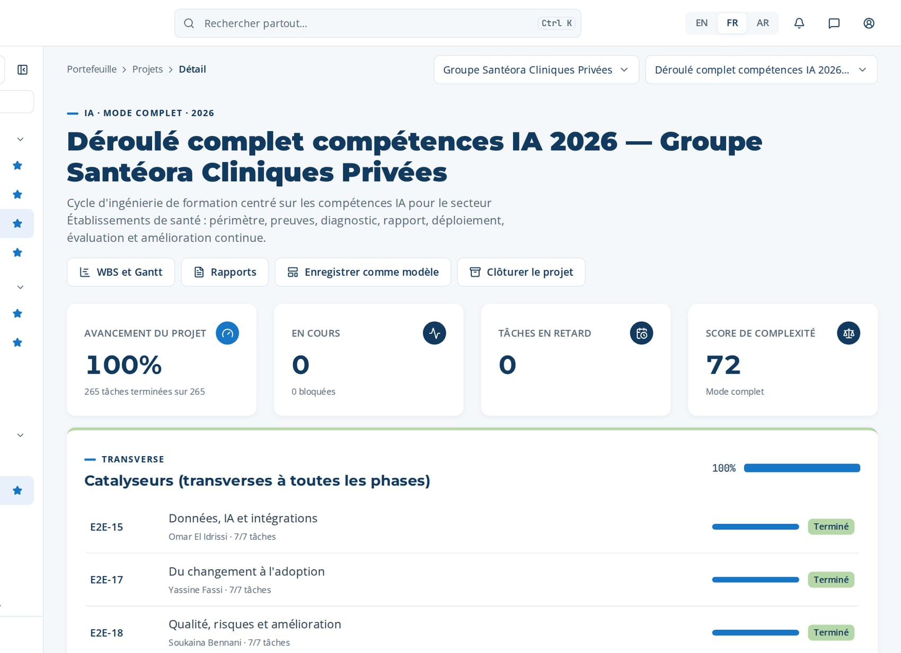


DANS L’APPLICATION
Le cockpit du projet : 265 tâches terminées sur 265
Avancement par phase
Chaque phase liste ses processus, responsables et nombres de tâches.
Aucune tâche en retard
Échéances, responsables et évaluateurs sont fixés par tâche.
Score de complexité 72
Mode complet choisi à partir de la notation du projet.

Slide 8
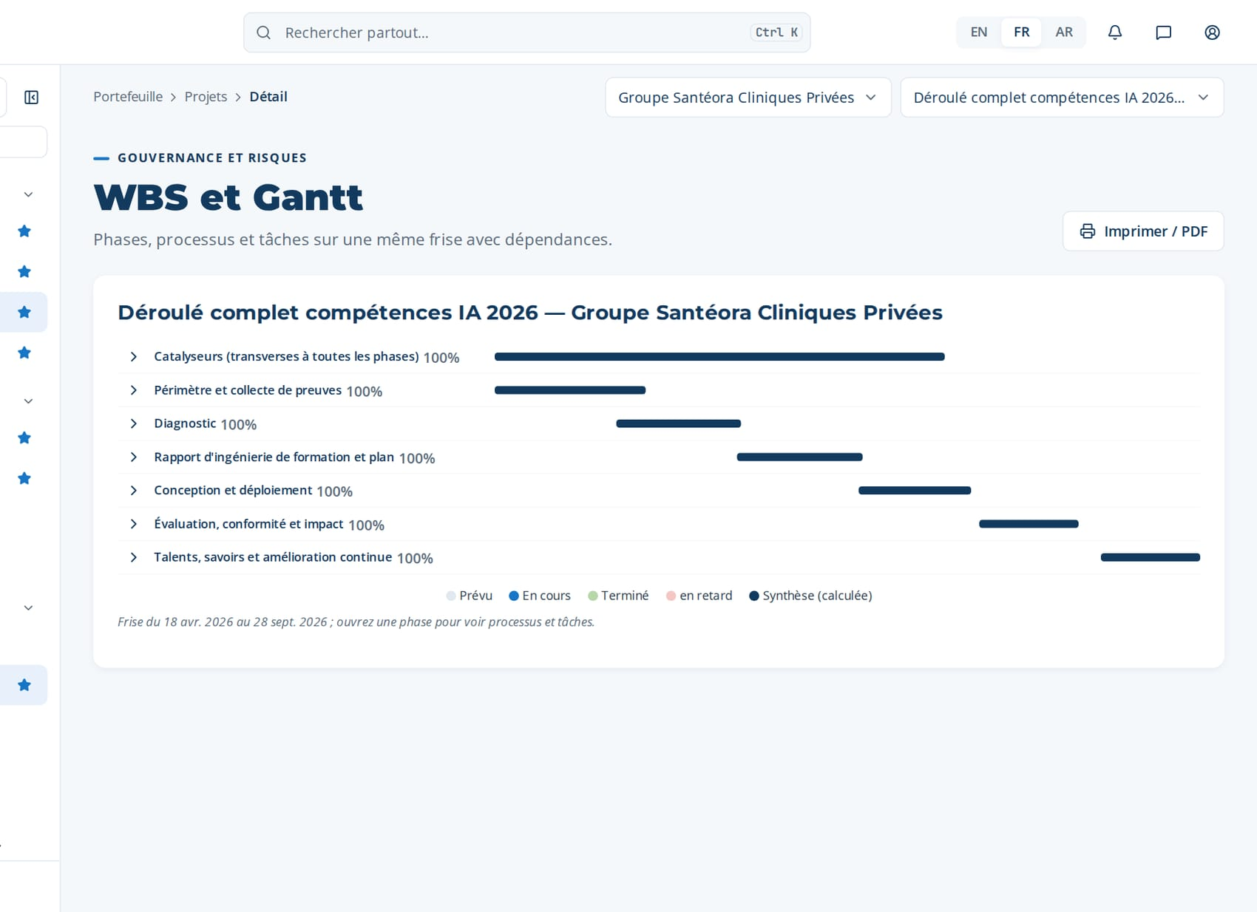
DANS L’APPLICATION
Découpage du travail et diagramme de Gantt du déroulé
Phases, processus et tâches sur une même frise, avec leurs dépendances.

Slide 9
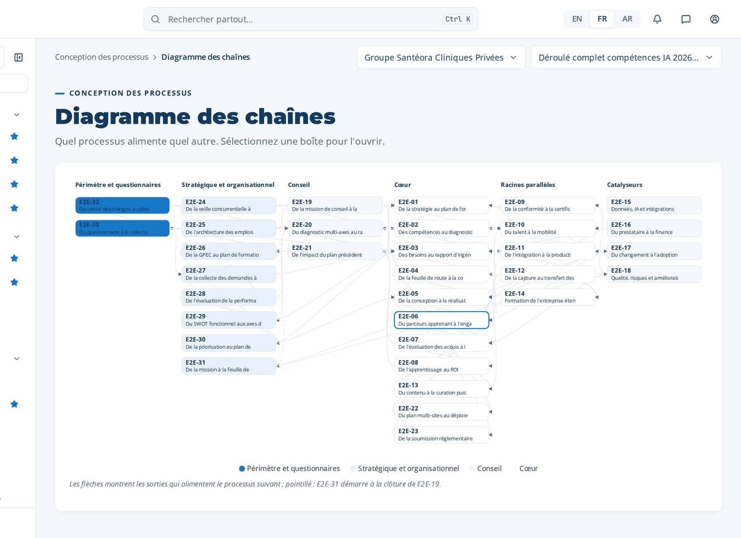
DANS L’APPLICATION
Comment les processus s’alimentent
Diagramme des chaînes : la sortie de chaque processus alimente les suivants.

Slide 10
01
E2E-32 Du cahier des charges au plan d'ingénierie
E2E-33 Du questionnaire à la collecte des réponses
E2E-19 De la mission de conseil à la clôture
E2E-24 De la veille concurrentielle à la stratégie
PHASE 1
Périmètre et collecte de preuves
4 processus · 37 tâches · 52 étapes
18 avr. 2026 – 23 mai 2026
Fermée par G1 — Périmètre et preuves approuvés
Notes:
Périmètre et collecte de preuves

Slide 11
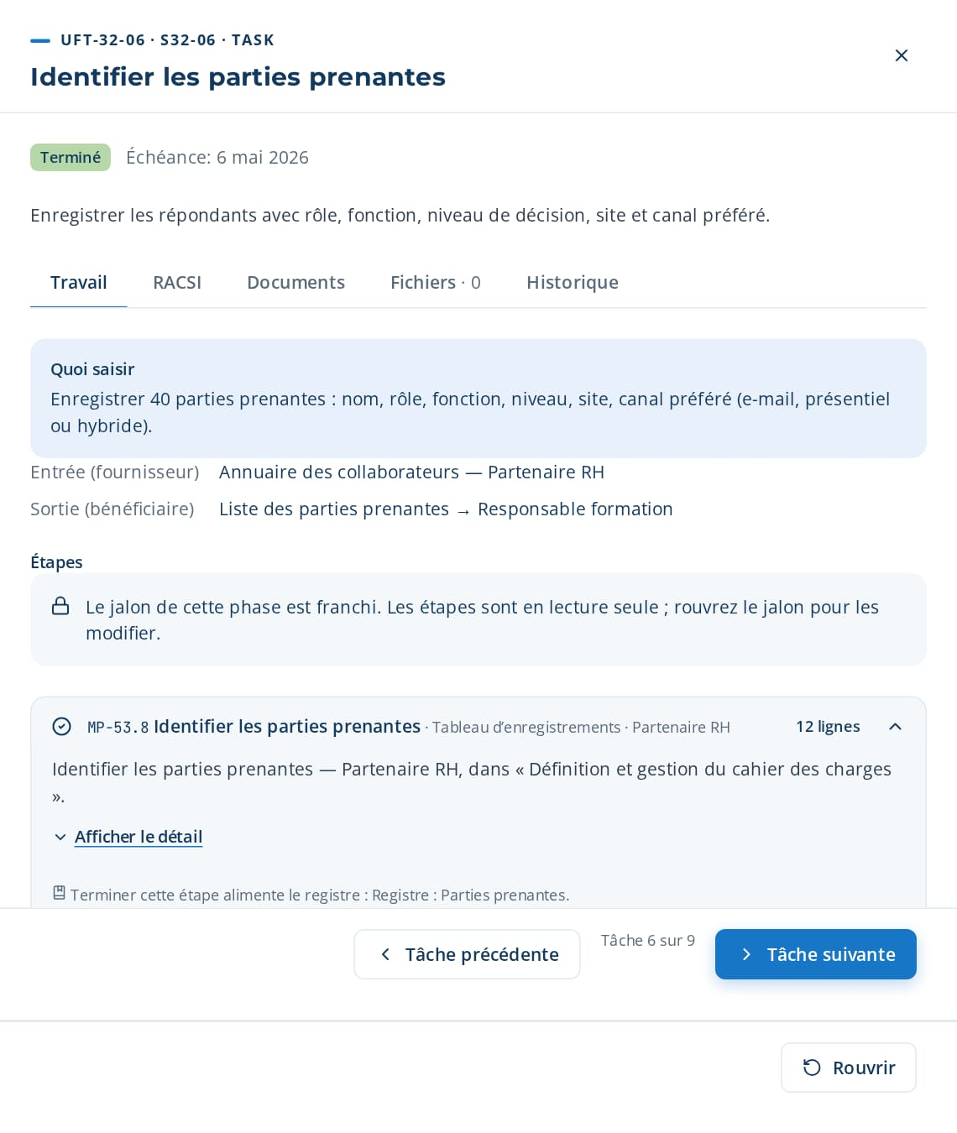
PHASE 1 · E2E-32 · RACINE — STRATÉGIQUE
Du cahier des charges au plan d'ingénierie
Définir et approuver le cahier des charges structuré et le registre des parties prenantes
DÉCLENCHEUR
Nouvelle mission d'ingénierie de formation, cycle du plan annuel ou demande de la direction.
ÉTAT FINAL
Cahier des charges approuvé avec matrice des critères et registre des parties prenantes transmis à la conception du questionnaire (E2E-33) et à l'analyse des besoins (E2E-03).
9 tâches · 12 étapes
26 jours · 4 responsables · 100 %
Macro-processus : MP-53 Définition et gestion du cahier des charges · MP-01 Alignement stratégie et gouvernance · MP-44 Architecture des emplois et gestion des fiches de poste · MP-45 GPEC et intégration stratégique RH (gestion prévisionnelle des emplois et des compétences) · MP-03 Analyse des besoins et diagnostic
Tâche | Étapes exécutées | Responsable · fait | Ce qui a été saisi
UFT-32-01 Définir le cadre du périmètre | MP-53.1 Définir le cadre (groupe oui/non) MP-53.2 Sélectionner l'organisation | Hicham Naciri 20 avr. 2026 | Périmètre Groupe : Non. Organisation : Groupe Santéora Cliniques Privées.
UFT-32-02 Sélectionner le secteur | MP-53.3 Sélectionner le secteur | Yassine Berrada 23 avr. 2026 | Secteur : Établissements de santé.
UFT-32-03 Sélectionner les niveaux de décision | MP-53.4 Sélectionner le niveau de décision (MS/MO/OP/personnalisé) | Yassine Berrada 26 avr. 2026 | Niveaux de décision : MS, MO, OP (pas de niveau personnalisé).
UFT-32-04 Croiser fonctions × niveaux de décision | MP-53.5 Croiser fonctions × niveaux de décision | Yassine Berrada 29 avr. 2026 | Matrice : Soins cliniques et infirmiers × MS/MO/OP ; Qualité × MO/OP ; Finance × MS/MO ; RH × MS/MO.
UFT-32-05 Choisir l'orientation et ajouter des critères personnalisés | MP-53.6 Sélectionner l'orientation (tous/digital/IA/personnalisée) MP-53.7 Ajouter des critères personnalisés | Hicham Naciri 2 mai 2026 | Focus : IA. Critère personnalisé : « Préparation à Triage IA et aide à la décision clinique » (poids 2,00).
UFT-32-06 ouverte dans CortexSkills : quoi saisir, ses étapes et son résultat.
Suite sur la diapositive suivante
Notes:
E2E-32 Du cahier des charges au plan d'ingénierie — Cette chaîne racine cadre une mission d'ingénierie de formation avant toute collecte de données. Elle précise si le périmètre couvre un groupe ou une seule organisation, le secteur, les niveaux de décision (management stratégique — MS, management opérationnel — MO, opérationnel — OP, ou un niveau personnalisé), les fonctions concernées, l'orientation (tous les besoins, digital, IA ou personnalisée) et les critères personnalisés. Elle identifie ensuite les parties prenantes qui répondront, fait valider le périmètre par le responsable formation et approuver par le DRH ou le chef de projet consultant, puis le publie vers la conception du questionnaire et l'analyse des besoins. Toute modification après approbation exige une nouvelle validation.
Déclencheur: Nouvelle mission d'ingénierie de formation, cycle du plan annuel ou demande de la direction.
État final: Cahier des charges approuvé avec matrice des critères et registre des parties prenantes transmis à la conception du questionnaire (E2E-33) et à l'analyse des besoins (E2E-03).

Slide 12
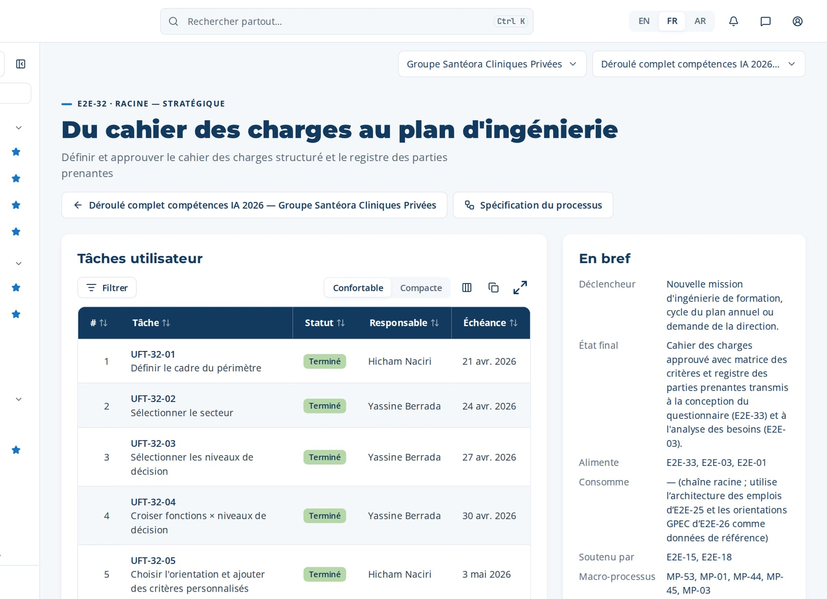
PHASE 1 · E2E-32 · RACINE — STRATÉGIQUE
Du cahier des charges au plan d'ingénierie (suite)
Tâche | Étapes exécutées | Responsable · fait | Ce qui a été saisi
UFT-32-06 Identifier les parties prenantes | MP-53.8 Identifier les parties prenantes | Karim Chraibi 5 mai 2026 | Enregistrer 40 parties prenantes : nom, rôle, fonction, niveau, site, canal préféré (e-mail, présentiel ou hybride).
UFT-32-07 Valider le périmètre | MP-53.9 Valider et approuver le périmètre | Hicham Naciri 8 mai 2026 | Validation : chaque fonction du périmètre a au moins 3 parties prenantes ; complétude 100 %.
UFT-32-08 Approuver le périmètre | MP-53.9 Valider et approuver le périmètre MP-53.10 Publier le périmètre et enregistrer les parties prenantes | Mehdi Lahlou 11 mai 2026 | Statut : Approuvé (version 1). Justification : périmètre aligné sur OS-1 et OS-2.
UFT-32-09 Publier le périmètre et enregistrer les parties prenantes | MP-53.10 Publier le périmètre et enregistrer les parties prenantes | Yassine Berrada 14 mai 2026 | Générer le document de périmètre (RPT-033) et transmettre périmètre et parties prenantes au studio questionnaires.
La page de E2E-32 dans CortexSkills : ses tâches, responsables et échéances, et la fiche du processus.
Alimente
E2E-33, E2E-03, E2E-01
Soutenu par
E2E-15, E2E-18
Notes:
E2E-32 — tâches restantes

Slide 13
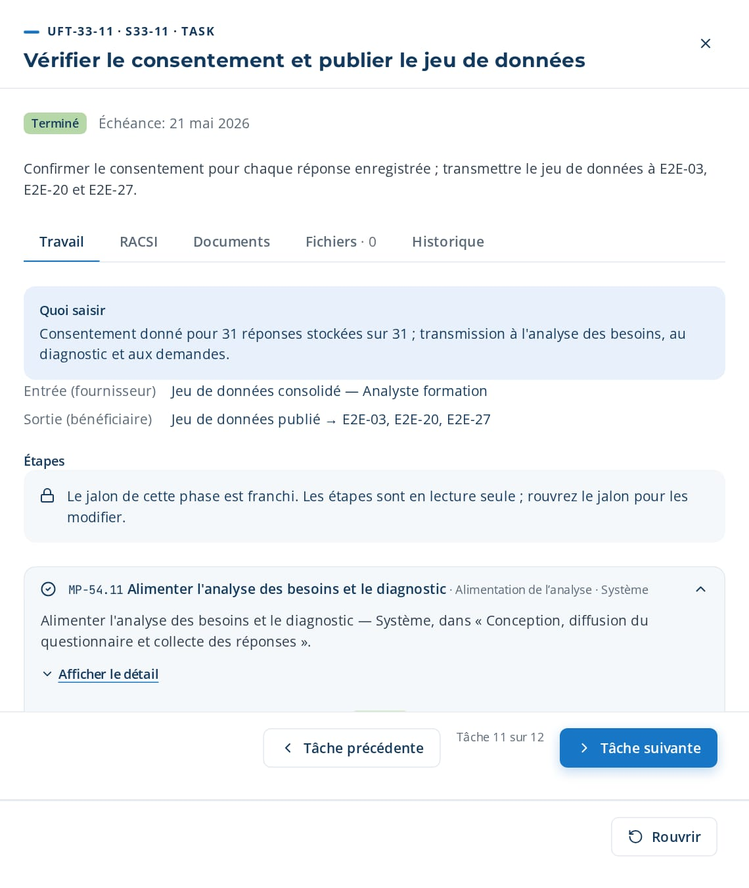
PHASE 1 · E2E-33 · RACINE — DIAGNOSTIC
Du questionnaire à la collecte des réponses
Concevoir, diffuser et collecter les réponses aux questionnaires sur plusieurs canaux
DÉCLENCHEUR
Un cahier des charges approuvé devient disponible (fin de E2E-32).
ÉTAT FINAL
Jeu de données consolidé et validé des réponses alimentant l'analyse des besoins (E2E-03), le diagnostic (E2E-20) et la collecte des demandes (E2E-27).
12 tâches · 13 étapes
35 jours · 3 responsables · 100 %
Macro-processus : MP-54 Conception, diffusion du questionnaire et collecte des réponses · MP-03 Analyse des besoins et diagnostic · MP-37 Diagnostic organisationnel multi-axes · MP-46 Collecte et consolidation des demandes de formation
Tâche | Étapes exécutées | Responsable · fait | Ce qui a été saisi
UFT-33-01 Sélectionner le modèle de questionnaire | MP-54.1 Sélectionner le modèle de questionnaire par orientation | Yassine Berrada 20 avr. 2026 | Modèle : « Besoins IA — Établissements de santé » dans la langue de l'utilisateur, 5 sections.
UFT-33-02 Élaborer le questionnaire | MP-54.2 Élaborer le questionnaire (charger/IA/manuel) | Yassine Berrada 23 avr. 2026 | Mode d'élaboration : IA. 24 questions générées à partir du périmètre approuvé.
UFT-33-03 Adapter et valider le contenu | MP-54.3 Adapter au secteur et à l'orientation | Yassine Berrada 26 avr. 2026 | Valider chaque question ; reformuler 5 avec le vocabulaire Soins cliniques et infirmiers ; supprimer 2 doublons.
UFT-33-04 Affecter le RACSI | MP-54.4 Affecter le RACSI par section | Hicham Naciri 29 avr. 2026 | Section « Pratiques numériques » : R analyste formation, A responsable formation, C consultant, S DSI, I DRH (un seul A).
UFT-33-05 Choisir les canaux de diffusion | MP-54.5 Choisir les canaux de diffusion | Hicham Naciri 2 mai 2026 | Canaux : MS et MO par e-mail ; OP en présentiel sur tablette ; équipe de nuit en hybride.
UFT-33-11 ouverte dans CortexSkills : quoi saisir, ses étapes et son résultat.
Suite sur la diapositive suivante
Notes:
E2E-33 Du questionnaire à la collecte des réponses — Cette chaîne racine transforme le cahier des charges approuvé en éléments probants. L'analyste formation choisit un modèle par orientation et secteur et élabore le questionnaire en chargeant un modèle, en générant des questions par IA ou en les rédigeant manuellement ; chaque question générée ou adaptée par l'IA est validée par un humain avant diffusion. Les rôles RACSI sont affectés à chaque section, avec un seul Approbateur. Le questionnaire est ensuite diffusé sur les canaux utilisés par chaque partie prenante (face-à-face, e-mail, hybride ou personnalisé), les relances suivent une cadence par canal et les réponses sont collectées — hors ligne en face-à-face, avec synchronisation ultérieure. Aucune réponse n'est enregistrée sans consentement. Les réponses complètes sont consolidées dans un jeu de données propre au locataire qui alimente l'analyse des besoins, le diagnostic et le rapport d'ingénierie de formation.
Déclencheur: Un cahier des charges approuvé devient disponible (fin de E2E-32).
État final: Jeu de données consolidé et validé des réponses alimentant l'analyse des besoins (E2E-03), le diagnostic (E2E-20) et la collecte des demandes (E2E-27).

Slide 14
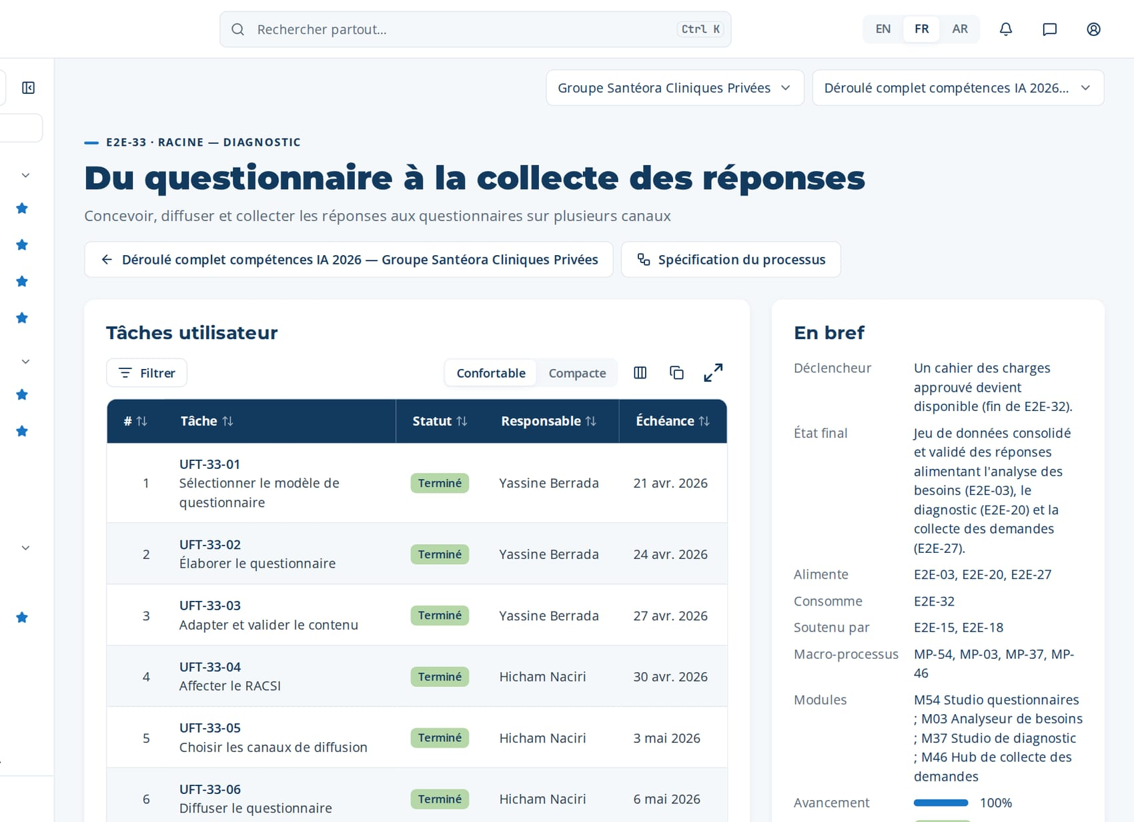
PHASE 1 · E2E-33 · RACINE — DIAGNOSTIC
Du questionnaire à la collecte des réponses (suite)
Tâche | Étapes exécutées | Responsable · fait | Ce qui a été saisi
UFT-33-06 Diffuser le questionnaire | MP-54.6 Diffuser aux parties prenantes | Hicham Naciri 5 mai 2026 | Diffuser aux 40 parties prenantes ; 40 envois journalisés.
UFT-33-07 Envoyer les relances | MP-54.7 Envoyer les relances selon la cadence | Hicham Naciri 8 mai 2026 | Relance 1 à J5 pour 17 non-répondants ; relance 2 à J10 pour 8.
UFT-33-08 Collecter les réponses | MP-54.8 Collecter les réponses | Soukaina Bennani 11 mai 2026 | Réponses : 34 collectées (22 en ligne, 12 hors ligne synchronisées).
UFT-33-09 Valider la complétude | MP-54.9 Valider la complétude et le consentement | Yassine Berrada 14 mai 2026 | Complétude : 31 complètes, 3 incomplètes signalées.
UFT-33-10 Consolider les réponses | MP-54.10 Consolider les réponses | Yassine Berrada 17 mai 2026 | Jeu consolidé : 31 réponses, 24 questions, par fonction et niveau.
UFT-33-11 Vérifier le consentement et publier le jeu de données | MP-54.11 Alimenter l'analyse des besoins et le diagnostic MP-54.12 Rendre compte du taux de réponse et de l'engagement | Yassine Berrada 20 mai 2026 | Consentement donné pour 31 réponses stockées sur 31 ; transmission à l'analyse des besoins, au diagnostic et aux demandes.
UFT-33-12 Rendre compte des réponses et de l'engagement | MP-54.12 Rendre compte du taux de réponse et de l'engagement | Yassine Berrada 23 mai 2026 | Taux de réponse 85 % ; taux d'engagement 78 % ; complétude 91 % (RPT-034).
La page de E2E-33 dans CortexSkills : ses tâches, responsables et échéances, et la fiche du processus.
Alimente
E2E-03, E2E-20, E2E-27
Soutenu par
E2E-15, E2E-18
Notes:
E2E-33 — tâches restantes

Slide 15
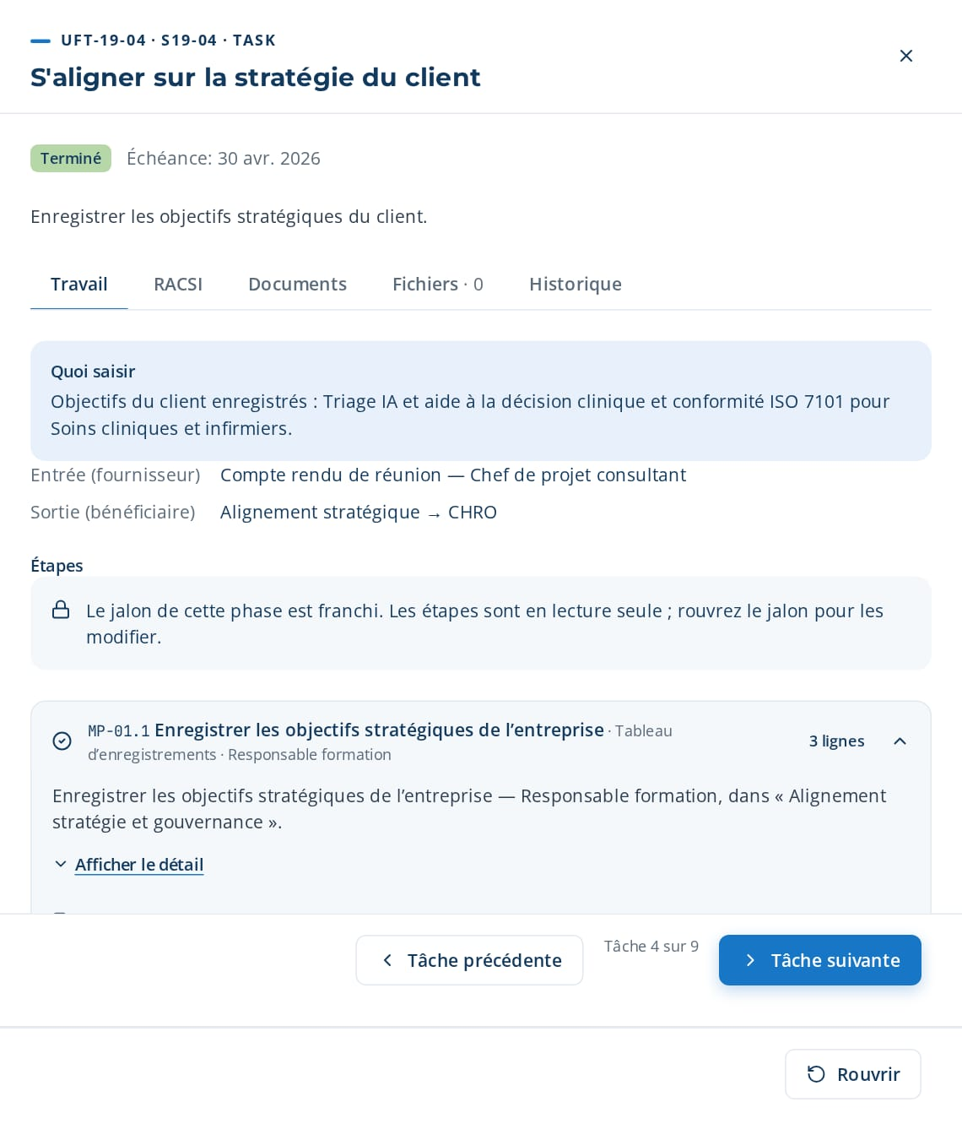
PHASE 1 · E2E-19 · RACINE (CONSEIL)
De la mission de conseil à la clôture
Gérer le cycle de vie complet d'une mission de conseil
DÉCLENCHEUR
Bon de commande client ou demande de mission reçu.
ÉTAT FINAL
Mission clôturée avec acceptation du client et REX enregistré.
9 tâches · 15 étapes
26 jours · 2 responsables · 100 %
Macro-processus : MP-36 Gestion des missions de conseil · MP-01 Alignement stratégie et gouvernance · MP-19 Conduite du changement et adoption · MP-20 Qualité, risques et amélioration continue
Tâche | Étapes exécutées | Responsable · fait | Ce qui a été saisi
UFT-19-01 Enregistrer la mission et le bon de commande | MP-36.1 Enregistrer la mission et le bon de commande | Nadia Lahlou 20 avr. 2026 | Mission « Ingénierie de formation 2026 — Groupe Santéora Cliniques Privées », BC-CL-221, 45 jours de conseil.
UFT-19-02 Tenir la réunion de lancement | MP-36.2 Tenir la réunion de lancement | Nadia Lahlou 23 avr. 2026 | Réunion de lancement le 10 février avec la DRH, le responsable formation et 4 responsables de fonction.
UFT-19-03 Rédiger le compte rendu de réunion | MP-36.3 Rédiger le compte rendu de réunion | Nadia Lahlou 26 avr. 2026 | Revoir le PV généré par l'IA : 6 décisions, 9 actions, RACSI extrait ; corriger 1 nom de responsable.
UFT-19-04 S'aligner sur la stratégie du client | MP-01.1 Enregistrer les objectifs stratégiques de l'entreprise MP-01.2 Relier les objectifs aux fonctions et aux sites | Nadia Lahlou 29 avr. 2026 | Objectifs du client enregistrés : Triage IA et aide à la décision clinique et conformité ISO 7101 pour Soins cliniques et infirmiers.
UFT-19-05 Planifier l'organigramme des tâches de la mission | MP-36.4 Planifier l'organigramme des tâches de la mission | Nadia Lahlou 2 mai 2026 | WBS : 6 phases, 14 livrables, Gantt de février à novembre.
UFT-19-04 ouverte dans CortexSkills : quoi saisir, ses étapes et son résultat.
Suite sur la diapositive suivante
Notes:
E2E-19 De la mission de conseil à la clôture — Cette chaîne racine de conseil enregistre la mission et le bon de commande, tient le lancement avec un compte rendu rédigé par l'IA, planifie l'organigramme des tâches, suit les livrables et se clôture avec acceptation et REX.
Déclencheur: Bon de commande client ou demande de mission reçu.
État final: Mission clôturée avec acceptation du client et REX enregistré.

Slide 16
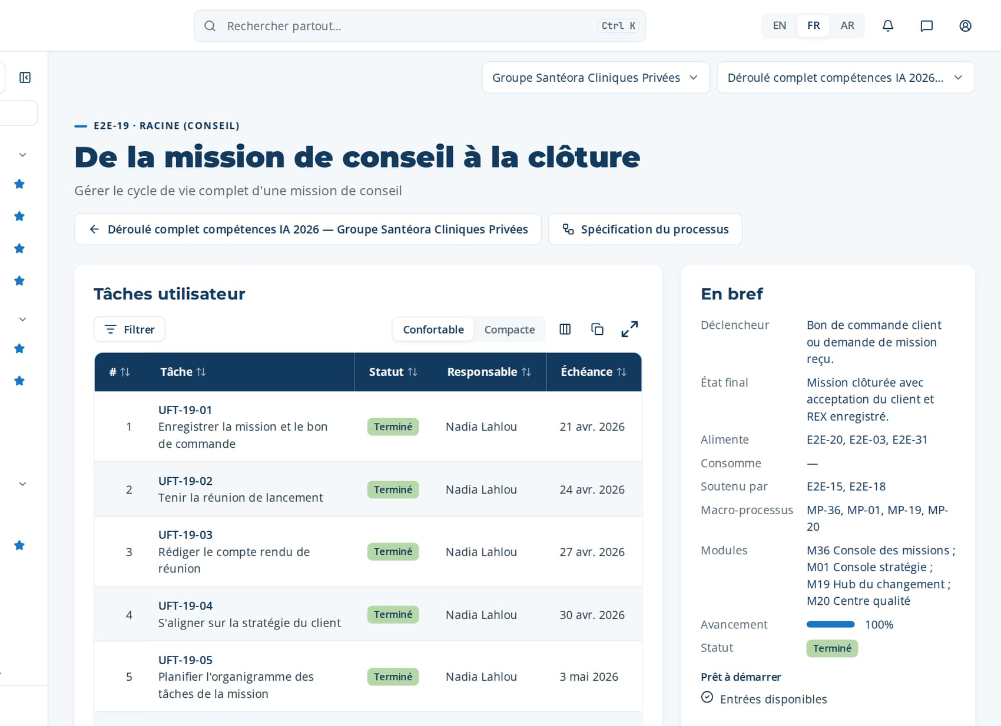
PHASE 1 · E2E-19 · RACINE (CONSEIL)
De la mission de conseil à la clôture (suite)
Tâche | Étapes exécutées | Responsable · fait | Ce qui a été saisi
UFT-19-06 Planifier l'accompagnement du changement | MP-19.1 Évaluer l'impact du changement MP-19.2 Construire le plan d'adoption | Yassine Fassi 5 mai 2026 | Plan de changement : 3 messages du sponsor, réseau de relais, 2 réunions plénières.
UFT-19-07 Suivre les livrables de la mission | MP-36.5 Suivre les livrables de la mission MP-20.5 Mener la revue qualité périodique | Nadia Lahlou 8 mai 2026 | Livrables : 9 sur 14 livrés à temps, 1 en retard (SWOT), 4 planifiés.
UFT-19-08 Remettre le rapport final et obtenir l'acceptation | MP-36.6 Remettre le rapport final MP-36.7 Obtenir l'acceptation du client | Nadia Lahlou 11 mai 2026 | Rapport final livré ; réception signée par la DRH le 28 novembre.
UFT-19-09 Enregistrer le REX de la mission | MP-36.8 Enregistrer le REX de la mission MP-12.6 Enregistrer une fiche REX MP-12.5 Solliciter un REX à la clôture | Nadia Lahlou 14 mai 2026 | REX : réussi — registre des parties prenantes ; moins bien — SWOT tardif ; cause — pas de suppléant ; note 4/5.
La page de E2E-19 dans CortexSkills : ses tâches, responsables et échéances, et la fiche du processus.
Alimente
E2E-20, E2E-03, E2E-31
Soutenu par
E2E-15, E2E-18
Notes:
E2E-19 — tâches restantes

Slide 17
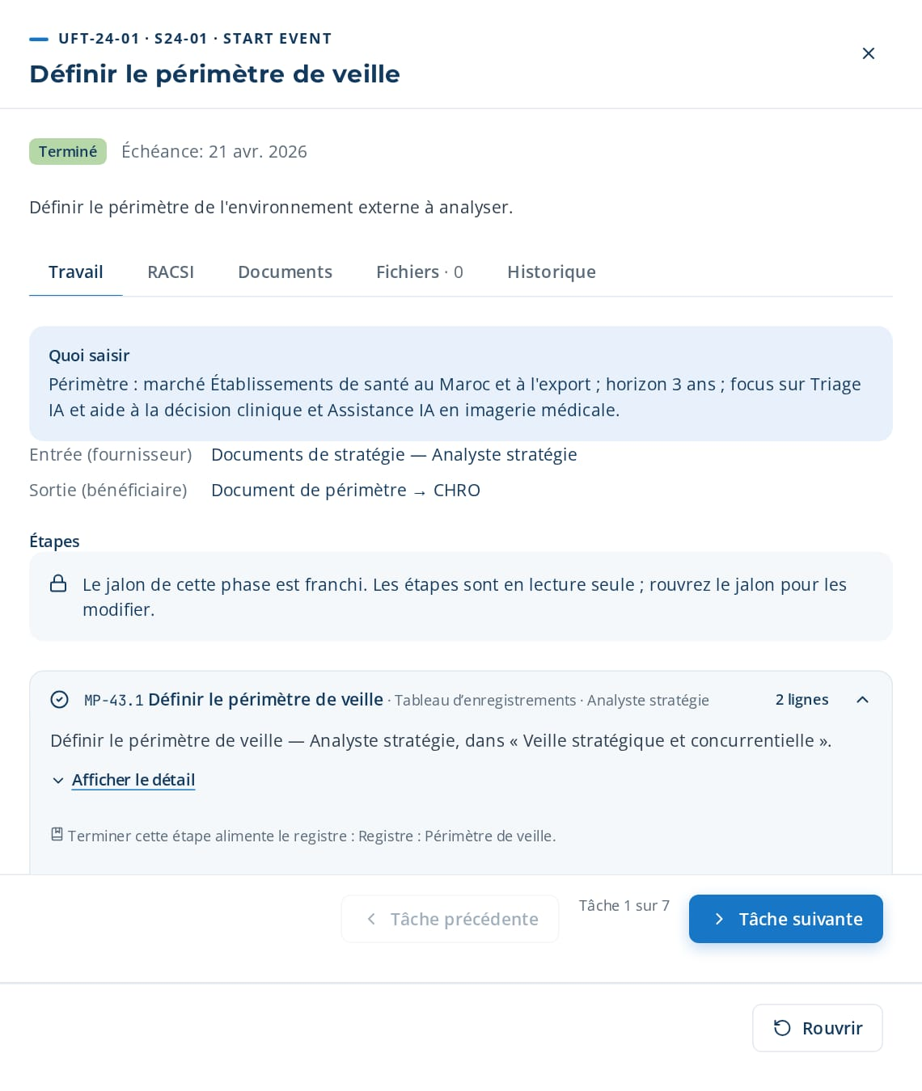
PHASE 1 · E2E-24 · RACINE (STRATÉGIQUE)
De la veille concurrentielle à la stratégie
Analyser l'environnement externe et alimenter la stratégie de formation
DÉCLENCHEUR
Cycle stratégique annuel ou demande de la direction d'une analyse de positionnement marché.
ÉTAT FINAL
Rapport de veille concurrentielle validé alimentant la stratégie de formation et le diagnostic organisationnel.
7 tâches · 12 étapes
20 jours · 2 responsables · 100 %
Macro-processus : MP-43 Veille stratégique et concurrentielle · MP-01 Alignement stratégie et gouvernance · MP-37 Diagnostic organisationnel multi-axes · MP-04 Élaboration du rapport d'ingénierie de formation et de la feuille de route
Tâche | Étapes exécutées | Responsable · fait | Ce qui a été saisi
UFT-24-01 Définir le périmètre de veille | MP-43.1 Définir le périmètre de veille | Rim Ziani 20 avr. 2026 | Périmètre : marché Établissements de santé au Maroc et à l'export ; horizon 3 ans ; focus sur Triage IA et aide à la décision clinique et Assistance IA en imagerie médicale.
UFT-24-02 Réaliser les cinq forces de Porter | MP-43.2 Réaliser l'analyse des cinq forces de Porter | Rim Ziani 23 avr. 2026 | Concurrence 4/5 ; nouveaux entrants 3/5 ; substituts 2/5 ; pouvoir des fournisseurs 3/5 ; pouvoir des clients 4/5.
UFT-24-03 Cartographier les segments de marché | MP-43.3 Cartographier les segments de marché | Rim Ziani 26 avr. 2026 | Segments : grands comptes (55 % du CA), revendeurs (30 %), petits clients directs (15 %).
UFT-24-04 Analyser le positionnement des concurrents | MP-43.4 Analyser le positionnement des concurrents | Rim Ziani 29 avr. 2026 | Le concurrent A est en avance sur Triage IA et aide à la décision clinique ; le concurrent B moins cher mais plus faible sur ISO 7101.
UFT-24-01 ouverte dans CortexSkills : quoi saisir, ses étapes et son résultat.
Suite sur la diapositive suivante
Notes:
E2E-24 De la veille concurrentielle à la stratégie — Cette chaîne racine analyse l'environnement externe à l'aide des cinq forces de Porter, de la segmentation du marché et du benchmark concurrentiel. Elle produit les implications stratégiques pour la formation et alimente la stratégie, le diagnostic et le SWOT fonctionnel.
Déclencheur: Cycle stratégique annuel ou demande de la direction d'une analyse de positionnement marché.
État final: Rapport de veille concurrentielle validé alimentant la stratégie de formation et le diagnostic organisationnel.

Slide 18
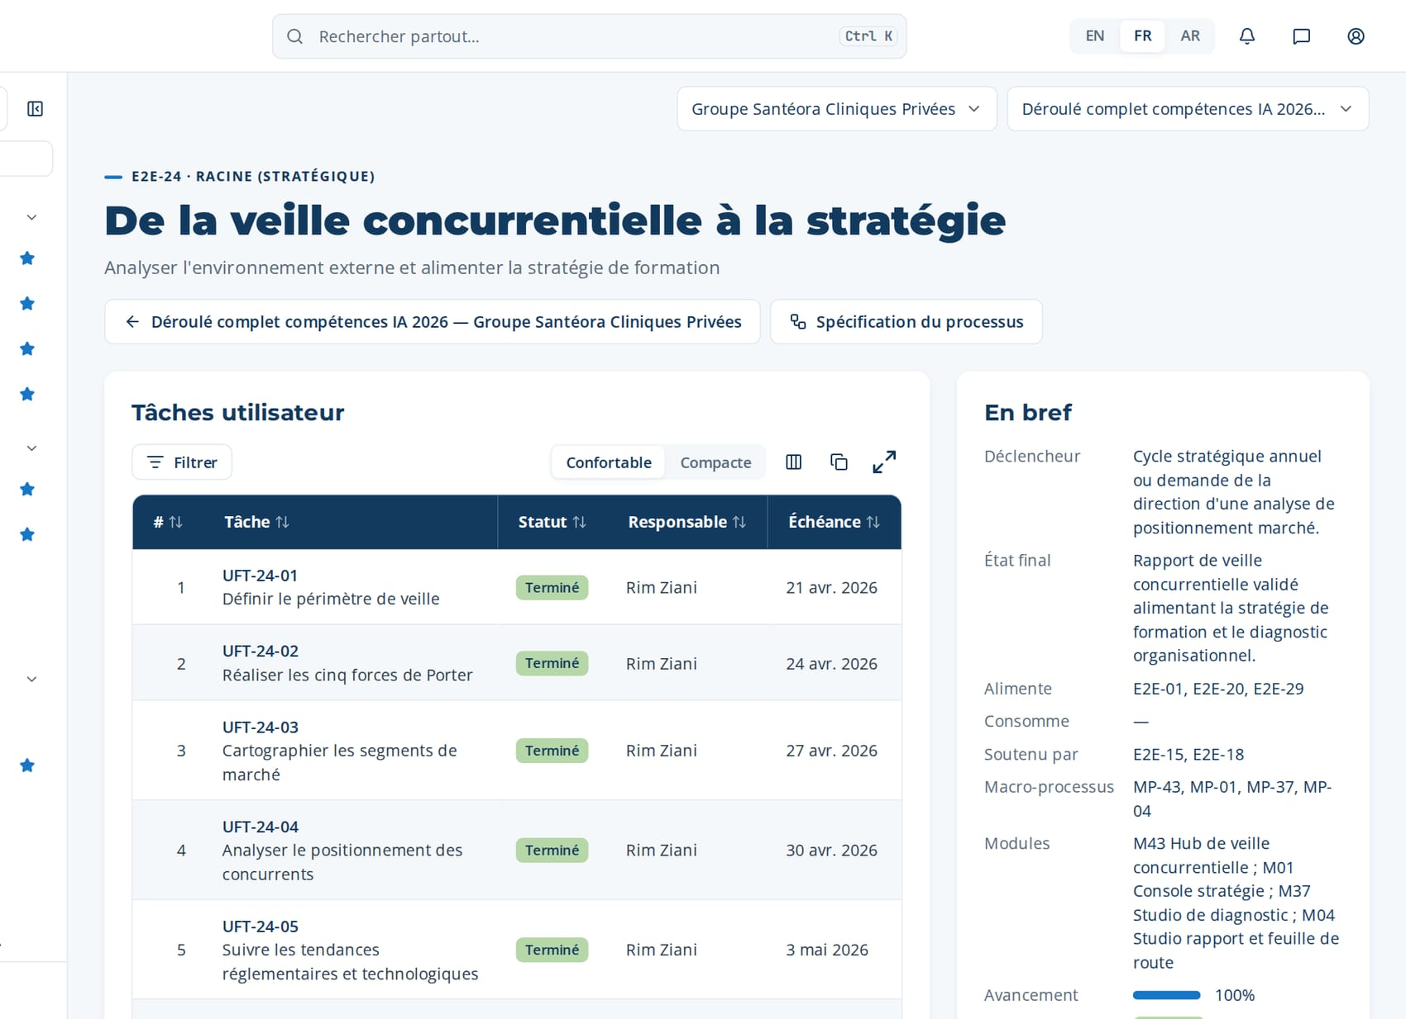
PHASE 1 · E2E-24 · RACINE (STRATÉGIQUE)
De la veille concurrentielle à la stratégie (suite)
Tâche | Étapes exécutées | Responsable · fait | Ce qui a été saisi
UFT-24-05 Suivre les tendances réglementaires et technologiques | MP-43.5 Suivre les évolutions réglementaires MP-43.6 Suivre les tendances technologiques MP-43.7 Se comparer au secteur | Rim Ziani 2 mai 2026 | Tendances : révision de ISO 7101 prévue l'an prochain ; forte croissance de Planification IA des lits et des effectifs.
UFT-24-06 Identifier les implications pour la formation | MP-43.8 Identifier les implications stratégiques pour la formation | Amine Lahlou 5 mai 2026 | Implication formation : développer Triage IA et aide à la décision clinique chez les équipes grands comptes avant l'expansion du concurrent A.
UFT-24-07 Publier le rapport de veille | MP-43.9 Produire le rapport de veille MP-43.10 Alimenter la stratégie et le diagnostic avec la veille MP-43.11 Mettre à jour la veille en continu + 1 autres étapes | Rim Ziani 8 mai 2026 | Publier le rapport RPT-007 de veille concurrentielle au comité de direction.
La page de E2E-24 dans CortexSkills : ses tâches, responsables et échéances, et la fiche du processus.
Alimente
E2E-01, E2E-20, E2E-29
Soutenu par
E2E-15, E2E-18
Notes:
E2E-24 — tâches restantes

Slide 19
02
E2E-20 Du diagnostic multi-axes au rapport de maturité
E2E-25 De l'architecture des emplois à la cartographie des compétences
E2E-26 De la GPEC au plan de formation
E2E-27 De la collecte des demandes à leur consolidation
E2E-28 De l'évaluation de la performance au tableau de bord RAG
E2E-29 Du SWOT fonctionnel aux axes d'amélioration
E2E-02 Des compétences au diagnostic des écarts
E2E-21 De l'impact du plan précédent à la mise à jour de la stratégie
PHASE 2
Diagnostic
8 processus · 62 tâches · 100 étapes
16 mai 2026 – 14 juin 2026
Fermée par G2 — Diagnostic validé
Notes:
Diagnostic

Slide 20
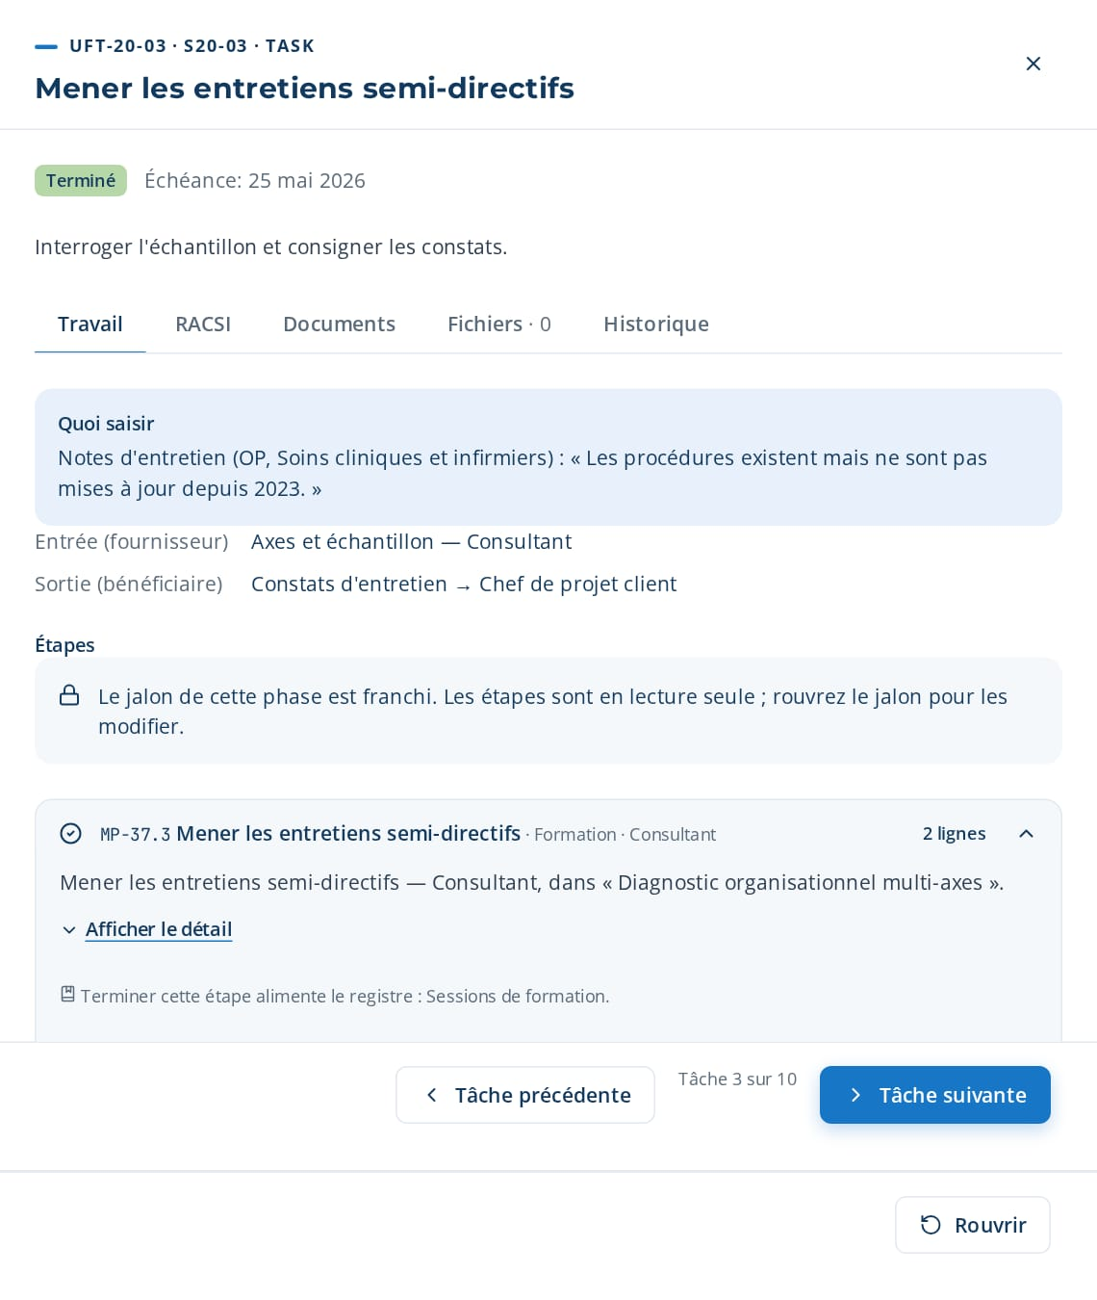
PHASE 2 · E2E-20 · RACINE (DIAGNOSTIC)
Du diagnostic multi-axes au rapport de maturité
Mener le diagnostic à 5 axes, la maturité CMM et l'évaluation du leadership
DÉCLENCHEUR
Lancement de mission ou cahier des charges approuvé demandant un diagnostic.
ÉTAT FINAL
Rapport de diagnostic à 5 axes, maturité CMM et maturité du leadership validé avec le sponsor.
10 tâches · 17 étapes
29 jours · 4 responsables · 100 %
Macro-processus : MP-37 Diagnostic organisationnel multi-axes · MP-38 Évaluation de la maturité organisationnelle (basée sur le CMM) · MP-42 Évaluation et développement de la maturité managériale · MP-02 Gestion des compétences · MP-03 Analyse des besoins et diagnostic
Tâche | Étapes exécutées | Responsable · fait | Ce qui a été saisi
UFT-20-01 Définir les axes et l'échantillon du diagnostic | MP-37.1 Définir les axes et l'échantillon du diagnostic | Nadia Lahlou 18 mai 2026 | Axes : stratégie, organisation, processus, personnes, SI. Échantillon : 40 personnes (MS 8, MO 16, OP 16).
UFT-20-02 Diffuser le questionnaire de diagnostic | MP-37.2 Diffuser le questionnaire de diagnostic MP-37.4 Collecter les réponses au questionnaire | Nadia Lahlou 21 mai 2026 | Questionnaire de diagnostic diffusé à 40 personnes ; 34 réponses (85 %).
UFT-20-03 Mener les entretiens semi-directifs | MP-37.3 Mener les entretiens semi-directifs | Soukaina El Idrissi 24 mai 2026 | Notes d'entretien (OP, Soins cliniques et infirmiers) : « Les procédures existent mais ne sont pas mises à jour depuis 2023. »
UFT-20-04 Noter les axes du diagnostic | MP-37.5 Noter les axes du diagnostic | Soukaina El Idrissi 27 mai 2026 | Notes des axes (1-5) : stratégie 3,4, organisation 2,8, processus 2,6, personnes 3,1, SI 2,2.
UFT-20-05 Choisir le modèle de maturité | MP-38.1 Choisir les niveaux du modèle de maturité MP-38.2 Définir les critères de preuve par niveau | Soukaina El Idrissi 30 mai 2026 | Modèle de maturité : CMM 5 niveaux ; preuve du niveau 3 = processus documenté et appliqué.
UFT-20-03 ouverte dans CortexSkills : quoi saisir, ses étapes et son résultat.
Suite sur la diapositive suivante
Notes:
E2E-20 Du diagnostic multi-axes au rapport de maturité — Cette chaîne racine de diagnostic définit les axes et l'échantillon, collecte les preuves d'entretiens et de questionnaires, note les axes, évalue la maturité CMM et du leadership, et valide les constats avec le sponsor.
Déclencheur: Lancement de mission ou cahier des charges approuvé demandant un diagnostic.
État final: Rapport de diagnostic à 5 axes, maturité CMM et maturité du leadership validé avec le sponsor.

Slide 21
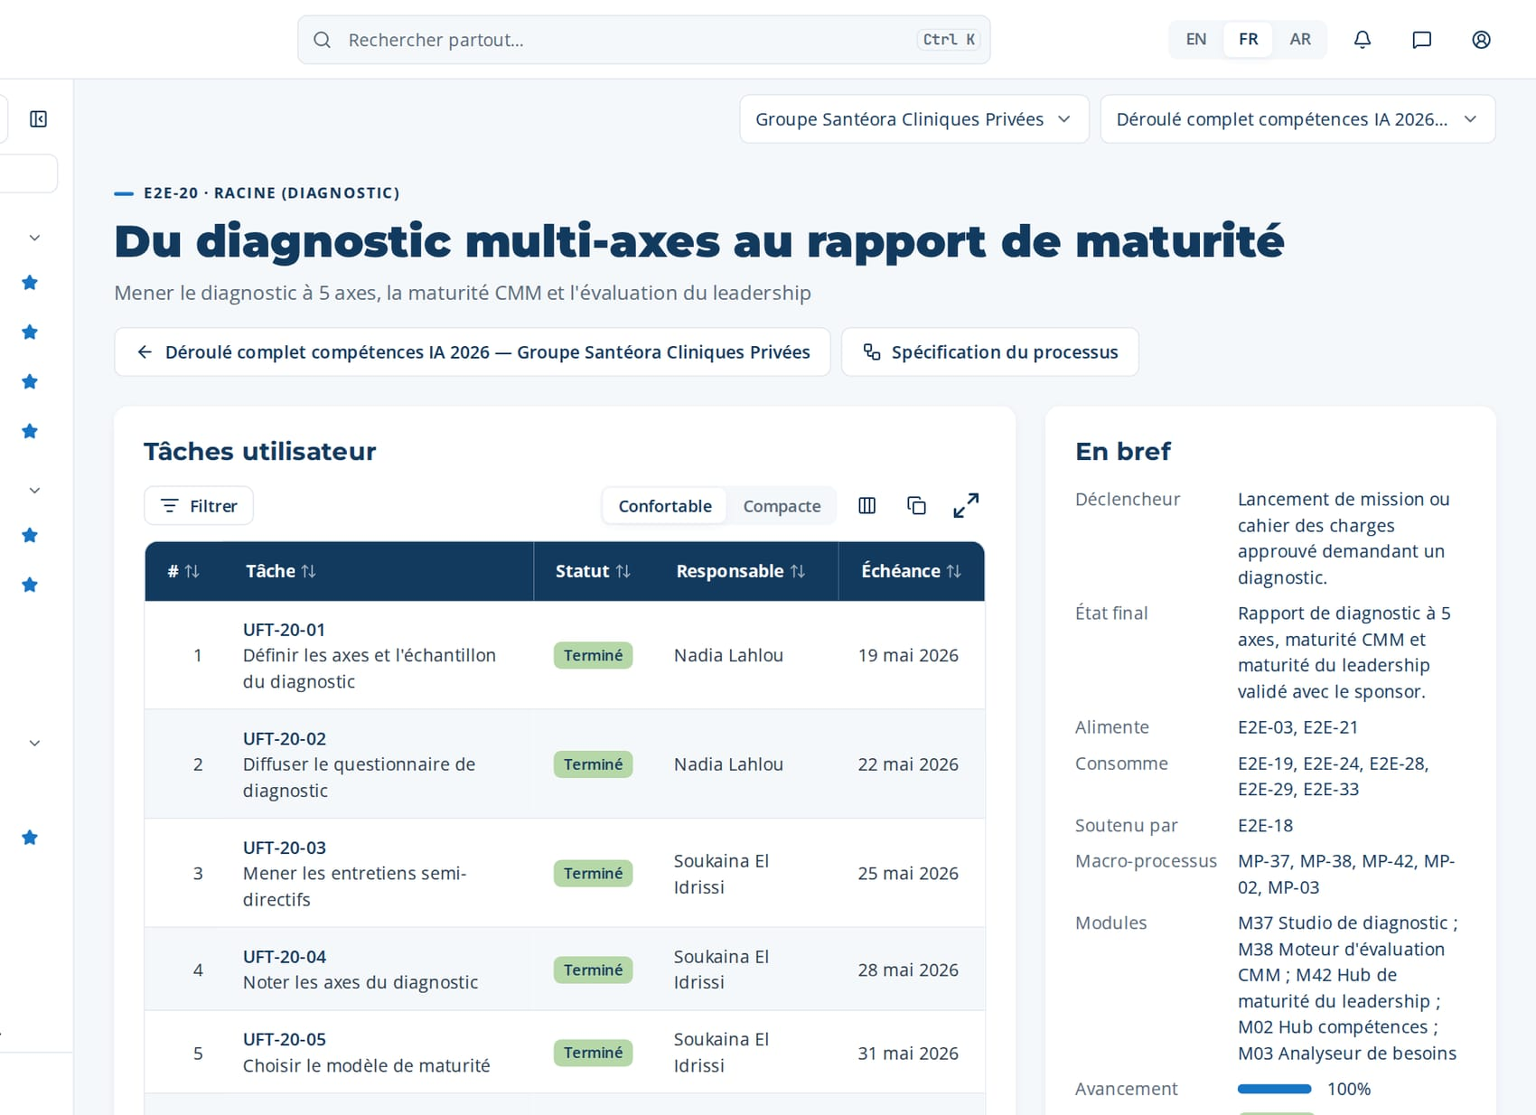
PHASE 2 · E2E-20 · RACINE (DIAGNOSTIC)
Du diagnostic multi-axes au rapport de maturité (suite)
Tâche | Étapes exécutées | Responsable · fait | Ce qui a été saisi
UFT-20-06 Noter la maturité des processus | MP-38.3 Noter la maturité par domaine de processus MP-38.4 Calculer le profil de maturité | Soukaina El Idrissi 2 juin 2026 | Maturité : gestion de la formation niveau 2 ; processus Soins cliniques et infirmiers niveau 3.
UFT-20-07 Évaluer la maturité du leadership | MP-42.1 Lancer l'évaluation 360 du leadership MP-42.2 Calculer le niveau de maturité managériale | Karim Chraibi 5 juin 2026 | Leadership 360 : niveau moyen 3 (leadership d'équipe) sur 18 managers.
UFT-20-08 Croiser compétences et besoins | MP-02.7 Valider l'inventaire des compétences MP-03.2 Revoir la matrice des écarts par site et par fonction | Yassine Berrada 8 juin 2026 | Recoupement : faiblesse de l'axe SI confirmée par l'écart Triage IA et aide à la décision clinique (-1,4).
UFT-20-09 Rédiger les constats du diagnostic | MP-37.6 Rédiger les constats du diagnostic MP-38.5 Produire le rapport de maturité | Soukaina El Idrissi 11 juin 2026 | Modifier les constats IA : en garder 5, en fusionner 2, en ajouter un sur la documentation ISO 7101.
UFT-20-10 Valider les constats avec le sponsor | MP-37.7 Valider les constats avec le sponsor MP-38.6 Convenir de la maturité cible | Nadia Lahlou 14 juin 2026 | Constats validés avec le sponsor ; maturité cible niveau 3 en 2026+1.
La page de E2E-20 dans CortexSkills : ses tâches, responsables et échéances, et la fiche du processus.
Alimente
E2E-03, E2E-21
Soutenu par
E2E-18
Notes:
E2E-20 — tâches restantes

Slide 22
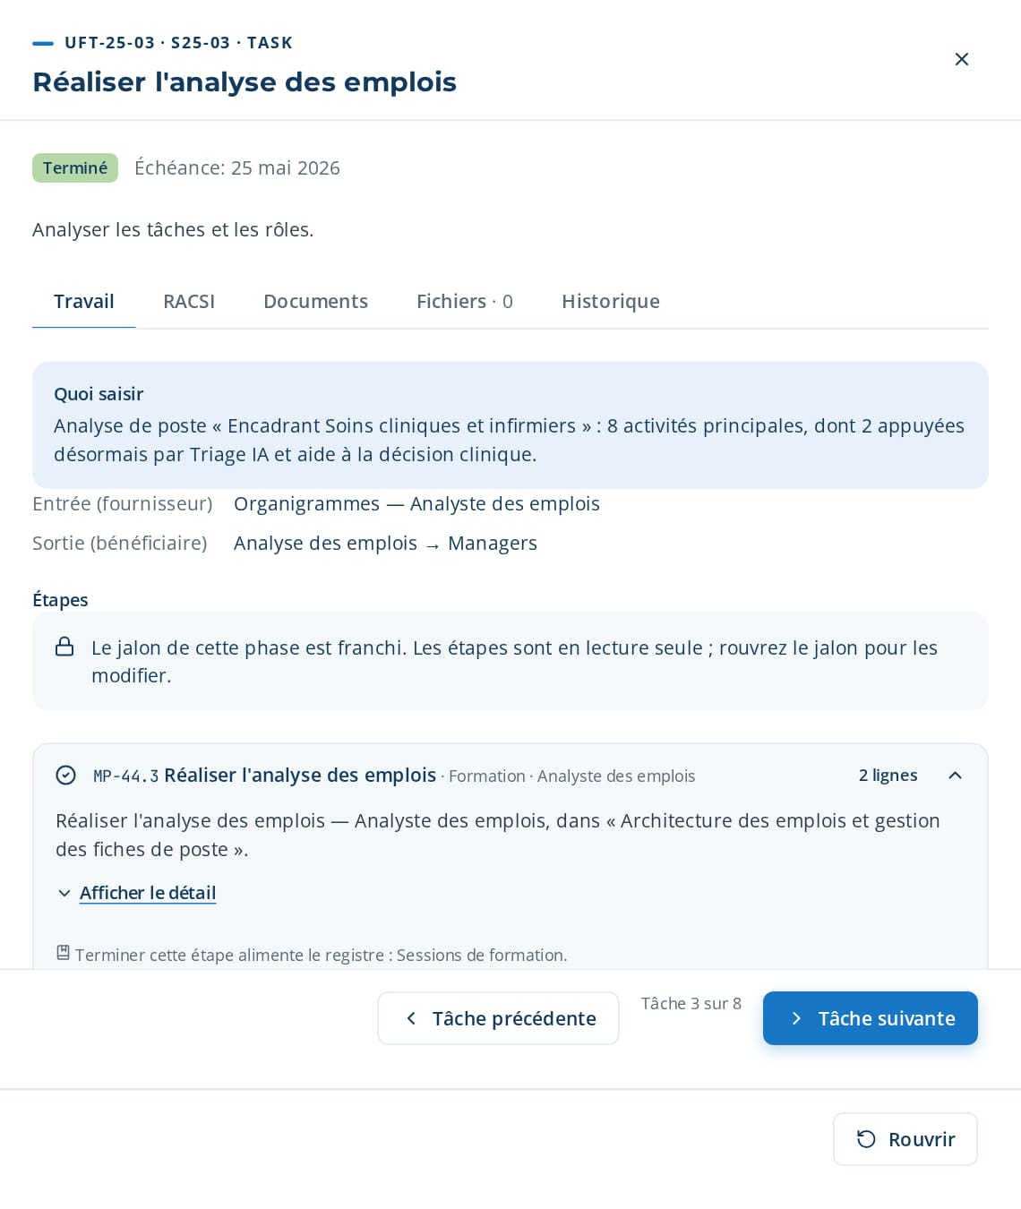
PHASE 2 · E2E-25 · RACINE (ORGANISATIONNELLE)
De l'architecture des emplois à la cartographie des compétences
Gérer organigrammes, fiches de poste et analyse des écarts
DÉCLENCHEUR
Changement organisationnel, création d'un nouveau rôle ou revue annuelle de l'architecture des emplois.
ÉTAT FINAL
Organigrammes, fiches de poste et cartographies de compétences approuvés avec analyse des écarts.
8 tâches · 12 étapes
23 jours · 2 responsables · 100 %
Macro-processus : MP-44 Architecture des emplois et gestion des fiches de poste · MP-02 Gestion des compétences · MP-13 Développement des talents et des carrières · MP-37 Diagnostic organisationnel multi-axes
Tâche | Étapes exécutées | Responsable · fait | Ce qui a été saisi
UFT-25-01 Cartographier la structure organisationnelle | MP-44.1 Cartographier la structure organisationnelle | Mehdi Lahlou 18 mai 2026 | Structure : 6 fonctions, 14 départements, 3 sites ; 212 postes.
UFT-25-02 Concevoir les organigrammes | MP-44.2 Concevoir les organigrammes | Mehdi Lahlou 21 mai 2026 | Organigramme « Soins cliniques et infirmiers » : directeur → 3 managers → 9 encadrants → opérateurs.
UFT-25-03 Réaliser l'analyse des emplois | MP-44.3 Réaliser l'analyse des emplois | Karim Chraibi 24 mai 2026 | Analyse de poste « Encadrant Soins cliniques et infirmiers » : 8 activités principales, dont 2 appuyées désormais par Triage IA et aide à la décision clinique.
UFT-25-04 Rédiger les fiches de poste | MP-44.4 Rédiger les fiches de poste | Karim Chraibi 27 mai 2026 | Fiche de poste rédigée : mission, activités, compétences (Triage IA et aide à la décision clinique niveau 3, ISO 7101 niveau 3), KPI.
UFT-25-05 Valider avec les managers | MP-44.5 Valider les fiches avec les managers | Karim Chraibi 30 mai 2026 | Validée par le manager Soins cliniques et infirmiers avec 2 modifications sur les activités.
UFT-25-03 ouverte dans CortexSkills : quoi saisir, ses étapes et son résultat.
Suite sur la diapositive suivante
Notes:
E2E-25 De l'architecture des emplois à la cartographie des compétences — Cette chaîne racine gère l'architecture des emplois (organigrammes, fiches de poste, profils de rôle), analyse les écarts entre les descriptions existantes et la réalité, et aligne l'architecture sur le référentiel de compétences.
Déclencheur: Changement organisationnel, création d'un nouveau rôle ou revue annuelle de l'architecture des emplois.
État final: Organigrammes, fiches de poste et cartographies de compétences approuvés avec analyse des écarts.

Slide 23
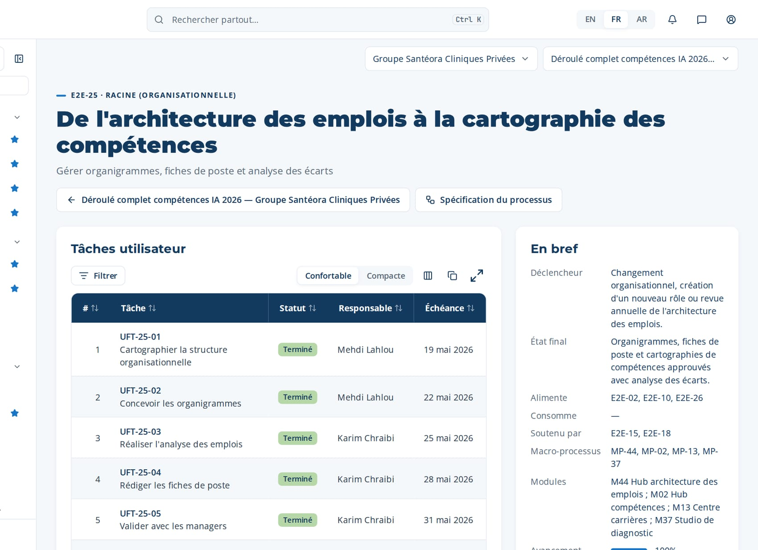
PHASE 2 · E2E-25 · RACINE (ORGANISATIONNELLE)
De l'architecture des emplois à la cartographie des compétences (suite)
Tâche | Étapes exécutées | Responsable · fait | Ce qui a été saisi
UFT-25-06 Analyser les écarts | MP-44.6 Analyser les écarts entre existant et réel | Karim Chraibi 2 juin 2026 | Écart existant/réel : 11 fiches obsolètes ; 4 rôles avec de nouvelles tâches Triage IA et aide à la décision clinique.
UFT-25-07 Identifier les rôles à développer | MP-44.7 Identifier les rôles à développer MP-44.8 Mettre à jour l'architecture des emplois MP-44.9 Aligner sur le référentiel de compétences | Karim Chraibi 5 juin 2026 | Rôles « À développer » : encadrant data, technicien de maintenance 4.0.
UFT-25-08 Publier l'architecture approuvée | MP-44.10 Publier les fiches de poste approuvées MP-44.11 Suivre les évolutions de l'architecture des emplois MP-44.12 Rendre compte de la santé de l'architecture | Mehdi Lahlou 8 juin 2026 | Publier les 212 fiches approuvées et la cartographie à tous les salariés.
La page de E2E-25 dans CortexSkills : ses tâches, responsables et échéances, et la fiche du processus.
Alimente
E2E-02, E2E-10, E2E-26
Soutenu par
E2E-15, E2E-18
Notes:
E2E-25 — tâches restantes

Slide 24
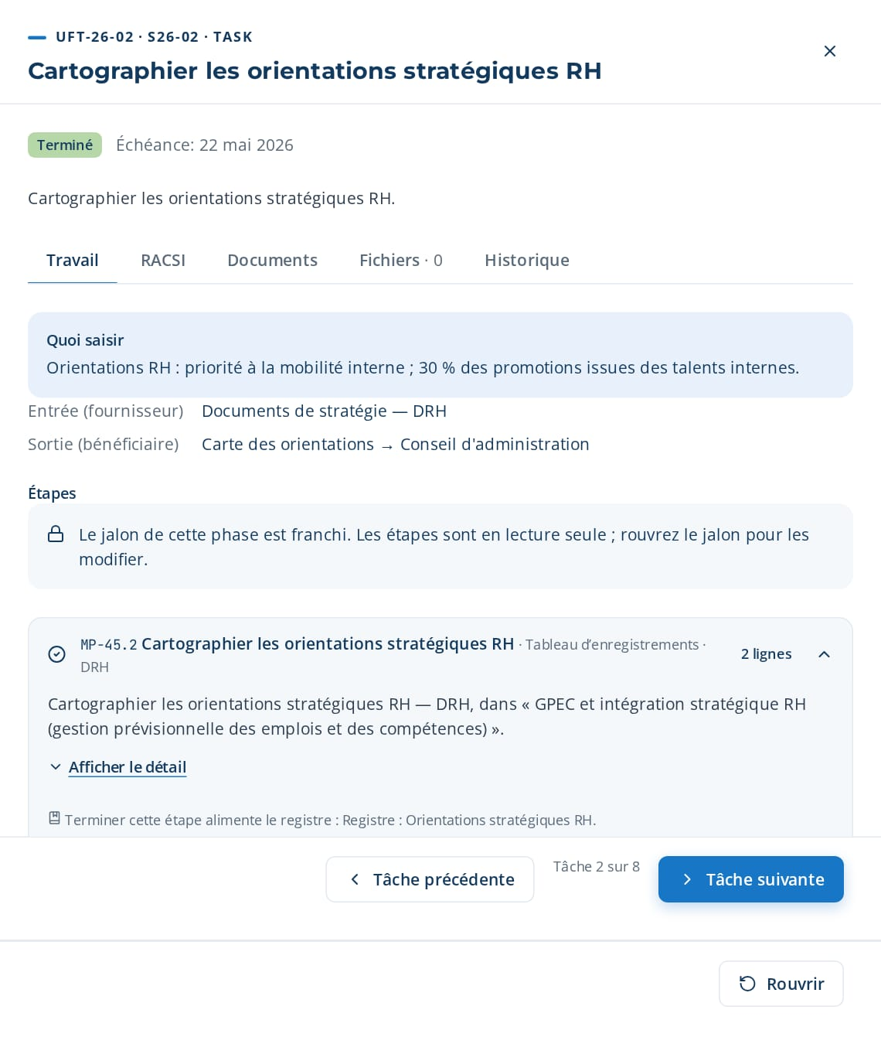
PHASE 2 · E2E-26 · RACINE (INTÉGRATION RH)
De la GPEC au plan de formation
Intégrer la gestion prévisionnelle des emplois et des compétences dans la formation
DÉCLENCHEUR
Cycle annuel de planification stratégique RH ou revue GPEC (gestion prévisionnelle des emplois et des compétences).
ÉTAT FINAL
Plan de formation aligné sur la GPEC et les orientations stratégiques RH.
8 tâches · 12 étapes
23 jours · 4 responsables · 100 %
Macro-processus : MP-45 GPEC et intégration stratégique RH (gestion prévisionnelle des emplois et des compétences) · MP-13 Développement des talents et des carrières · MP-04 Élaboration du rapport d'ingénierie de formation et de la feuille de route · MP-03 Analyse des besoins et diagnostic · MP-18 Gestion financière et budgétaire
Tâche | Étapes exécutées | Responsable · fait | Ce qui a été saisi
UFT-26-01 Définir le périmètre GPEC | MP-45.1 Définir le périmètre GPEC | Nadia Tazi 18 mai 2026 | Périmètre GPEC : métiers Soins cliniques et infirmiers et systèmes d'information ; horizon 3 ans.
UFT-26-02 Cartographier les orientations stratégiques RH | MP-45.2 Cartographier les orientations stratégiques RH MP-45.3 Aligner la formation sur la GPEC | Mehdi Lahlou 21 mai 2026 | Orientations RH : priorité à la mobilité interne ; 30 % des promotions issues des talents internes.
UFT-26-03 Mettre à jour le socle de développement | MP-45.4 Mettre à jour le socle de développement MP-45.5 Soutenir le développement du capital humain | Karim Chraibi 24 mai 2026 | Socle de développement mis à jour : fiches, objectifs annuels, grille d'évaluation.
UFT-26-04 Mettre à jour le répertoire des emplois et des compétences (REC) | MP-45.6 Mettre à jour le répertoire des emplois et des compétences (REC) | Nadia Tazi 27 mai 2026 | REC mis à jour : 42 métiers, 3 nouveaux métiers liés à Triage IA et aide à la décision clinique.
UFT-26-05 Redynamiser les évaluations périodiques | MP-45.7 Redynamiser les évaluations périodiques | Karim Chraibi 30 mai 2026 | Évaluation périodique repensée : 2 entretiens par an, volet compétences ajouté.
UFT-26-02 ouverte dans CortexSkills : quoi saisir, ses étapes et son résultat.
Suite sur la diapositive suivante
Notes:
E2E-26 De la GPEC au plan de formation — Cette chaîne racine intègre la GPEC (gestion prévisionnelle des emplois et des compétences) et les orientations stratégiques RH dans le processus d'ingénierie de formation. Elle garantit que la formation soutient la planification des effectifs, les parcours de carrière et la stratégie RH.
Déclencheur: Cycle annuel de planification stratégique RH ou revue GPEC (gestion prévisionnelle des emplois et des compétences).
État final: Plan de formation aligné sur la GPEC et les orientations stratégiques RH.

Slide 25
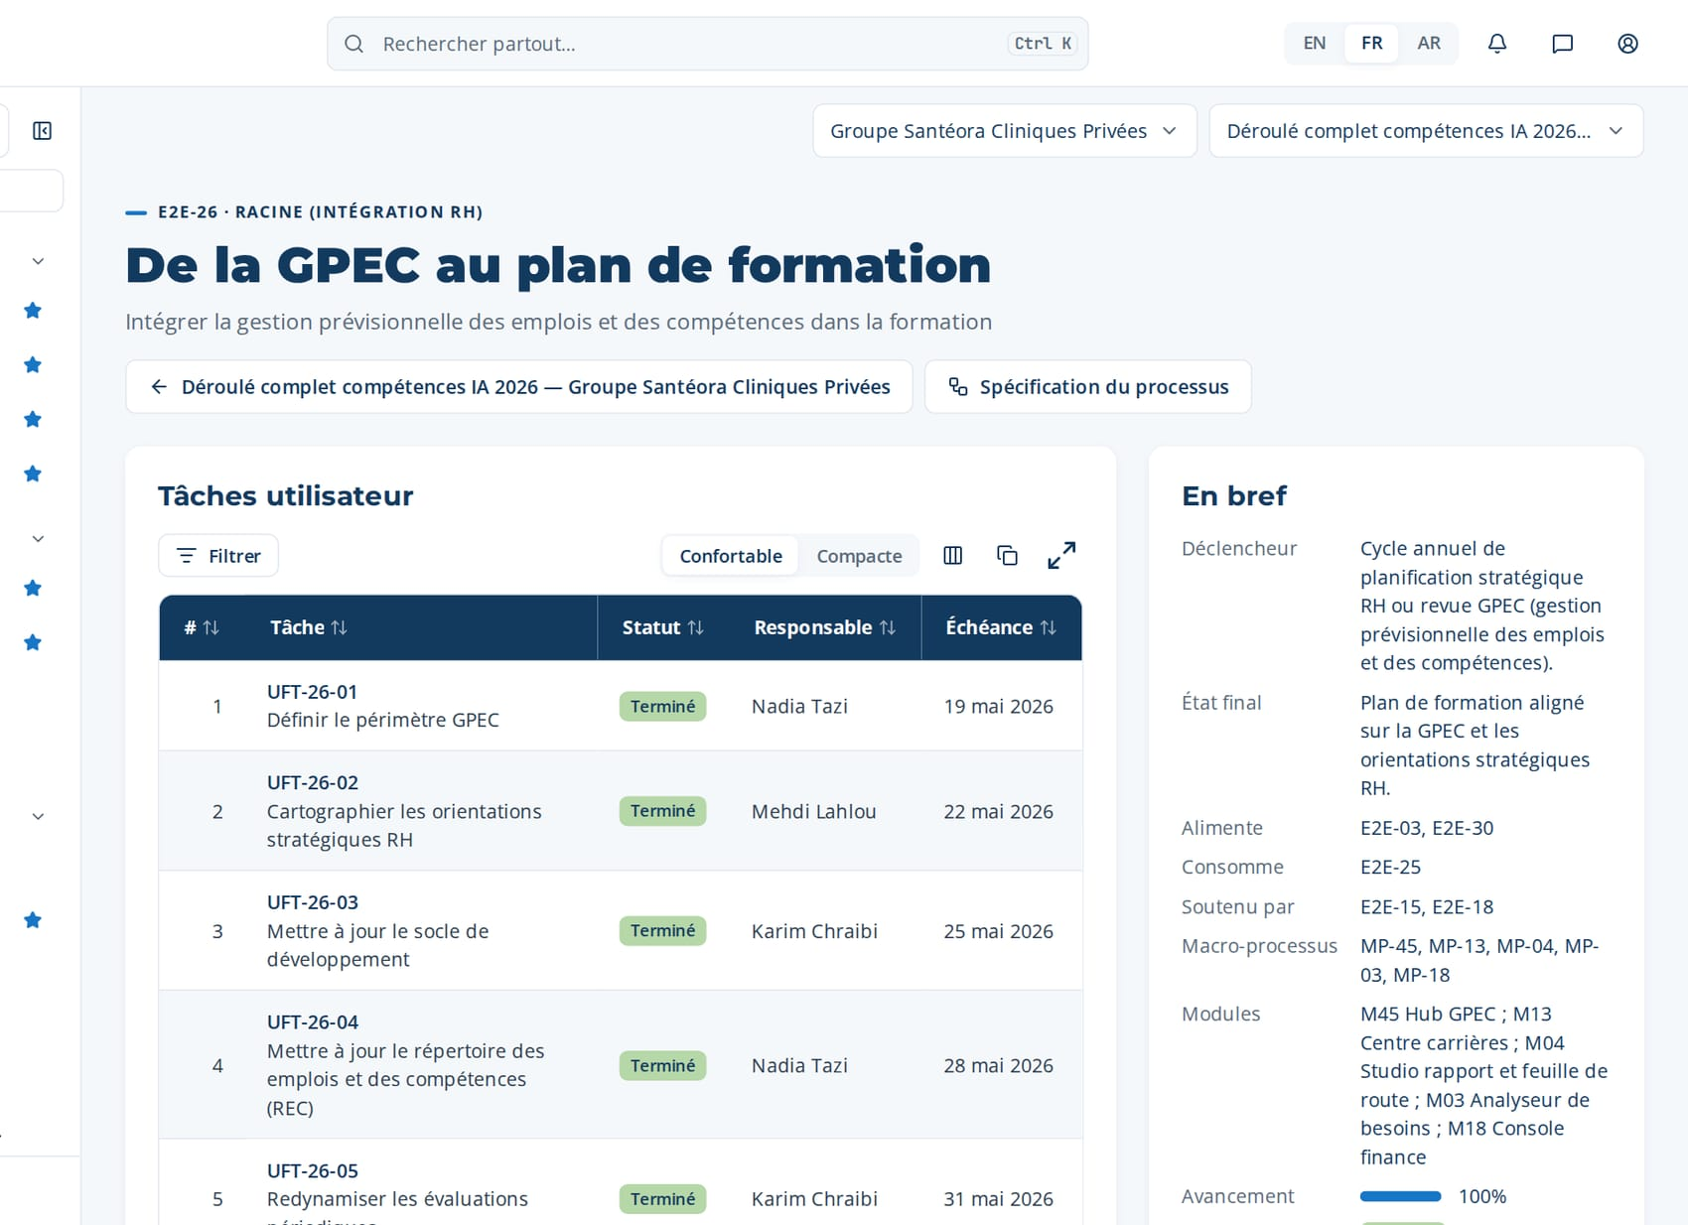
PHASE 2 · E2E-26 · RACINE (INTÉGRATION RH)
De la GPEC au plan de formation (suite)
Tâche | Étapes exécutées | Responsable · fait | Ce qui a été saisi
UFT-26-06 Concevoir les parcours de carrière | MP-45.8 Concevoir les parcours de carrière | Mehdi Lahlou 2 juin 2026 | Chemin de carrière : opérateur → chef d'équipe → encadrant → manager Soins cliniques et infirmiers.
UFT-26-07 Documenter la gestion des carrières | MP-45.9 Documenter le processus de gestion des carrières MP-45.10 Mettre en place la rémunération collective | Mehdi Lahlou 5 juin 2026 | Procédure de gestion des carrières documentée (v1) : éligibilité, comité, calendrier.
UFT-26-08 Aligner la formation sur la GPEC | MP-45.11 Intégrer la GPEC aux besoins de formation MP-45.12 Rendre compte de l'intégration GPEC | Amine Lahlou 8 juin 2026 | Formation alignée sur la GPEC : 4 thèmes couvrent les 3 nouveaux métiers ; 2 thèmes retirés.
Macro-processus
MP-45 GPEC et intégration stratégique RH (gestion prévisionnelle des emplois et des compétences)
MP-13 Développement des talents et des carrières
MP-04 Élaboration du rapport d'ingénierie de formation et de la feuille de route
MP-03 Analyse des besoins et diagnostic
MP-18 Gestion financière et budgétaire
Alimente
E2E-03, E2E-30
Soutenu par
E2E-15, E2E-18
La page de E2E-26 dans CortexSkills : ses tâches, responsables et échéances, et la fiche du processus.
Notes:
E2E-26 — tâches restantes

Slide 26
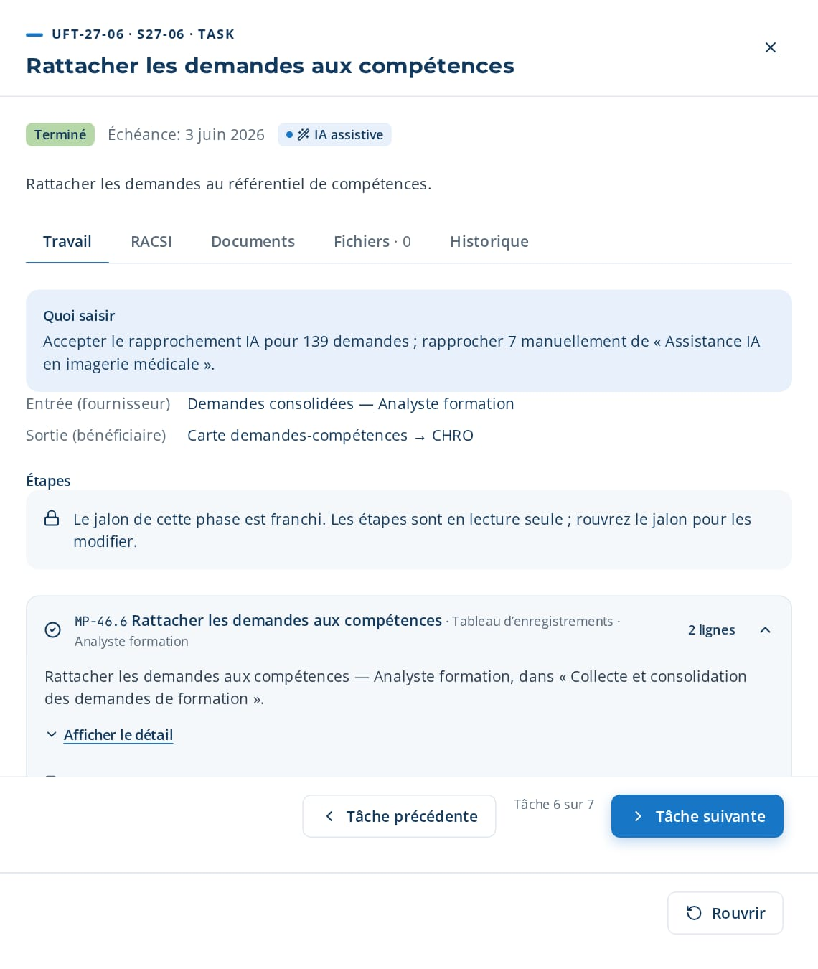
PHASE 2 · E2E-27 · RACINE (DEMANDE)
De la collecte des demandes à leur consolidation
Collecter les demandes de formation individuelles et collectives
DÉCLENCHEUR
Cycle annuel du plan de formation ou demande ponctuelle de collecte.
ÉTAT FINAL
Référentiel consolidé et priorisé des demandes intégré à l'analyse des besoins de formation.
7 tâches · 12 étapes
20 jours · 2 responsables · 100 %
Macro-processus : MP-46 Collecte et consolidation des demandes de formation · MP-03 Analyse des besoins et diagnostic · MP-04 Élaboration du rapport d'ingénierie de formation et de la feuille de route · MP-08 Expérience et engagement des apprenants
Tâche | Étapes exécutées | Responsable · fait | Ce qui a été saisi
UFT-27-01 Concevoir les formulaires de collecte des demandes | MP-46.1 Concevoir les formulaires de collecte des demandes | Yassine Berrada 18 mai 2026 | Formulaires : individuel (5 questions) et collectif par équipe (3 questions).
UFT-27-02 Déployer la collecte des demandes individuelles | MP-46.2 Déployer la collecte des demandes individuelles | Yassine Berrada 21 mai 2026 | Collecte individuelle ouverte du 1er au 20 mars ; 146 demandes reçues.
UFT-27-03 Déployer la collecte des demandes collectives | MP-46.3 Déployer la collecte des demandes collectives | Yassine Berrada 24 mai 2026 | Collecte collective : 18 demandes d'équipe reçues.
UFT-27-04 Recueillir les recommandations des managers | MP-46.4 Recueillir les recommandations des managers | Nadia Lahlou 27 mai 2026 | Recommandations des managers : 24 reçues, 9 marquées prioritaires.
UFT-27-05 Consolider les demandes par fonction | MP-46.5 Consolider les demandes par fonction | Yassine Berrada 30 mai 2026 | Consolidé : Soins cliniques et infirmiers 64 demandes, Opérations 41, Qualité 22, autres 37.
UFT-27-06 ouverte dans CortexSkills : quoi saisir, ses étapes et son résultat.
Suite sur la diapositive suivante
Notes:
E2E-27 De la collecte des demandes à leur consolidation — Cette chaîne racine collecte les demandes de formation individuelles et collectives à tous les niveaux de l'organisation et les consolide dans un référentiel structuré. Elle est le complément ascendant de l'analyse descendante des besoins.
Déclencheur: Cycle annuel du plan de formation ou demande ponctuelle de collecte.
État final: Référentiel consolidé et priorisé des demandes intégré à l'analyse des besoins de formation.

Slide 27
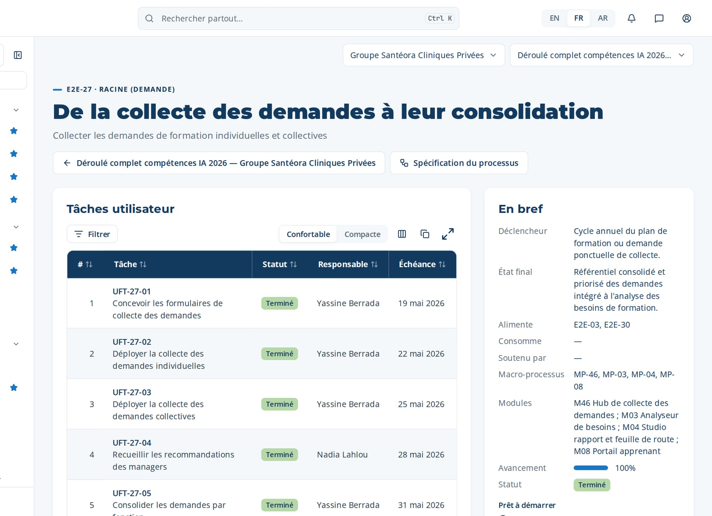
PHASE 2 · E2E-27 · RACINE (DEMANDE)
De la collecte des demandes à leur consolidation (suite)
Tâche | Étapes exécutées | Responsable · fait | Ce qui a été saisi
UFT-27-06 Rattacher les demandes aux compétences | MP-46.6 Rattacher les demandes aux compétences MP-46.7 Prioriser les demandes | Yassine Berrada 2 juin 2026 | Accepter le rapprochement IA pour 139 demandes ; rapprocher 7 manuellement de « Assistance IA en imagerie médicale ».
UFT-27-07 Prioriser et valider les demandes | MP-46.8 Valider les demandes avec les managers MP-46.9 Intégrer les demandes à l'analyse des besoins MP-46.10 Analyser les tendances des demandes + 2 autres étapes | Nadia Lahlou 5 juin 2026 | Validées : 112 demandes (haute 38, moyenne 51, basse 23) ; 34 rejetées avec motif.
Macro-processus
MP-46 Collecte et consolidation des demandes de formation
MP-03 Analyse des besoins et diagnostic
MP-04 Élaboration du rapport d'ingénierie de formation et de la feuille de route
MP-08 Expérience et engagement des apprenants
Alimente
E2E-03, E2E-30
Soutenu par
—
La page de E2E-27 dans CortexSkills : ses tâches, responsables et échéances, et la fiche du processus.
Notes:
E2E-27 — tâches restantes

Slide 28
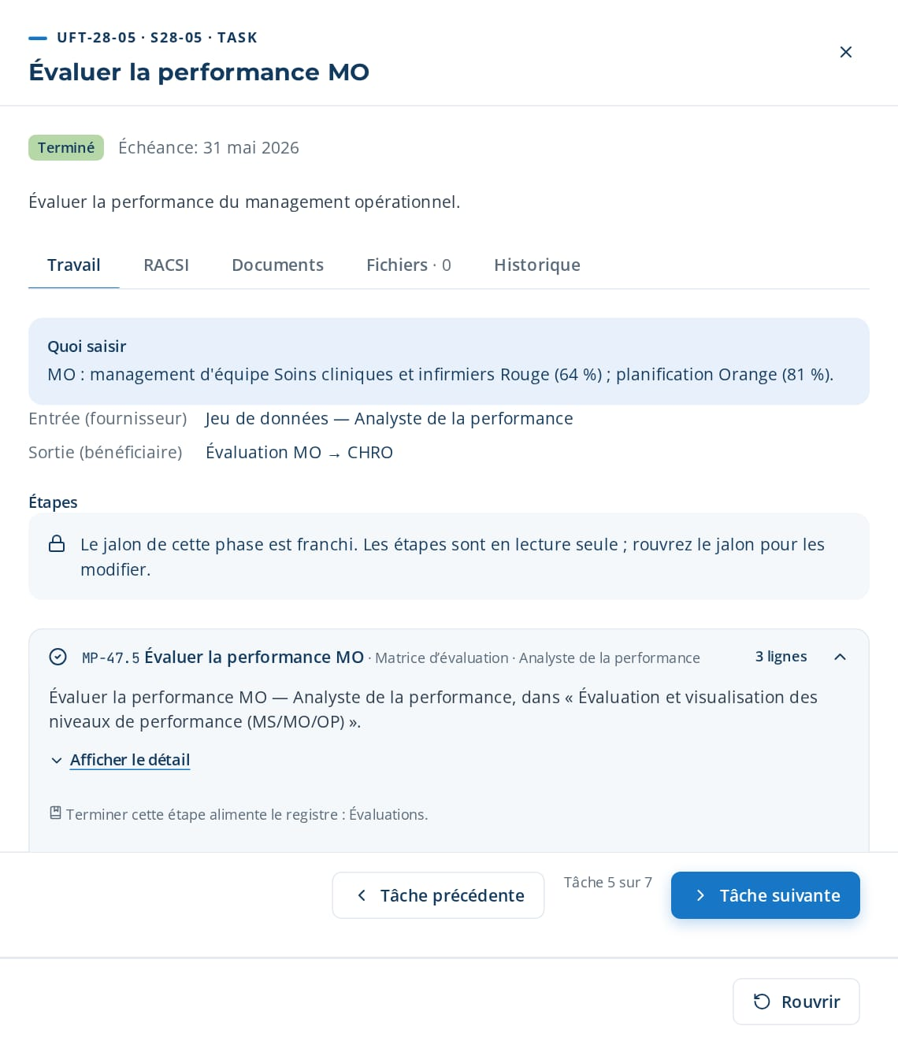
PHASE 2 · E2E-28 · RACINE (PERFORMANCE)
De l'évaluation de la performance au tableau de bord RAG
Évaluer la performance MS/MO/OP avec des notes RAG
DÉCLENCHEUR
Cycle annuel de performance ou demande de la direction de visualiser la performance.
ÉTAT FINAL
Évaluation validée de la performance MS/MO/OP (management stratégique / management opérationnel / opérationnel) avec tableaux de bord RAG (vert/orange/rouge).
7 tâches · 12 étapes
20 jours · 1 responsables · 100 %
Macro-processus : MP-47 Évaluation et visualisation des niveaux de performance (MS/MO/OP) · MP-10 Reporting et analyses · MP-37 Diagnostic organisationnel multi-axes · MP-04 Élaboration du rapport d'ingénierie de formation et de la feuille de route
Tâche | Étapes exécutées | Responsable · fait | Ce qui a été saisi
UFT-28-01 Définir le cadre MS/MO/OP | MP-47.1 Définir le cadre MS/MO/OP | Anas Hajji 18 mai 2026 | MS = comité de direction ; MO = managers et encadrants ; OP = opérateurs et techniciens.
UFT-28-02 Définir les critères RAG | MP-47.2 Définir les critères RAG | Anas Hajji 21 mai 2026 | Vert ≥ 90 % de la cible ; Orange 70-89 % ; Rouge < 70 %.
UFT-28-03 Collecter les données de performance par fonction | MP-47.3 Collecter les données de performance par fonction | Anas Hajji 24 mai 2026 | Données collectées pour 6 fonctions : 18 KPI, 12 derniers mois.
UFT-28-04 Évaluer la performance MS | MP-47.4 Évaluer la performance MS | Anas Hajji 27 mai 2026 | MS : déploiement de la stratégie Orange (78 %) ; gouvernance Vert (92 %).
UFT-28-05 Évaluer la performance MO | MP-47.5 Évaluer la performance MO | Anas Hajji 30 mai 2026 | MO : management d'équipe Soins cliniques et infirmiers Rouge (64 %) ; planification Orange (81 %).
UFT-28-06 Évaluer la performance OP | MP-47.6 Évaluer la performance OP MP-47.7 Appliquer les notes RAG | Anas Hajji 2 juin 2026 | OP : conformité ISO 7101 Orange (85 %) ; productivité Vert (93 %).
UFT-28-05 ouverte dans CortexSkills : quoi saisir, ses étapes et son résultat.
Suite sur la diapositive suivante
Notes:
E2E-28 De l'évaluation de la performance au tableau de bord RAG — Cette chaîne racine évalue et visualise la performance de l'organisation sur trois niveaux de management — management stratégique (MS), management opérationnel (MO) et opérationnel (OP) — avec un système de notation vert/orange/rouge (RAG). Elle alimente le diagnostic multi-axes et le SWOT fonctionnel.
Déclencheur: Cycle annuel de performance ou demande de la direction de visualiser la performance.
État final: Évaluation validée de la performance MS/MO/OP (management stratégique / management opérationnel / opérationnel) avec tableaux de bord RAG (vert/orange/rouge).

Slide 29
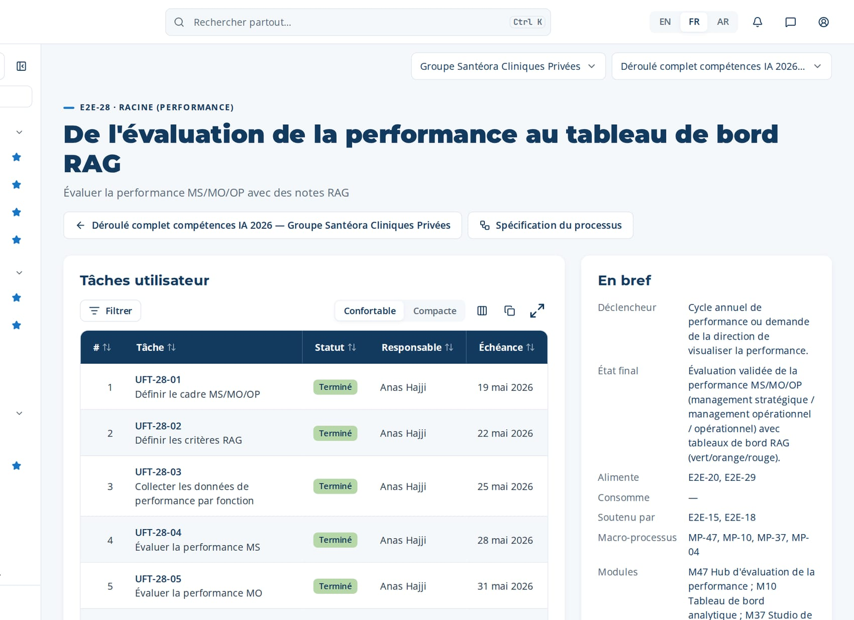
PHASE 2 · E2E-28 · RACINE (PERFORMANCE)
De l'évaluation de la performance au tableau de bord RAG (suite)
Tâche | Étapes exécutées | Responsable · fait | Ce qui a été saisi
UFT-28-07 Publier le tableau de bord RAG | MP-47.8 Visualiser les tableaux de bord de performance MP-47.9 Identifier les écarts de performance MP-47.10 Alimenter le rapport de diagnostic avec la performance + 2 autres étapes | Anas Hajji 5 juin 2026 | Publier le tableau RAG MS/MO/OP RPT-005 au comité de direction.
Macro-processus
MP-47 Évaluation et visualisation des niveaux de performance (MS/MO/OP)
MP-10 Reporting et analyses
MP-37 Diagnostic organisationnel multi-axes
MP-04 Élaboration du rapport d'ingénierie de formation et de la feuille de route
Alimente
E2E-20, E2E-29
Soutenu par
E2E-15, E2E-18
La page de E2E-28 dans CortexSkills : ses tâches, responsables et échéances, et la fiche du processus.
Notes:
E2E-28 — tâches restantes

Slide 30

PHASE 2 · E2E-29 · RACINE (DIAGNOSTIC)
Du SWOT fonctionnel aux axes d'amélioration
Réaliser le SWOT par fonction et définir les axes d'amélioration
DÉCLENCHEUR
Phase de diagnostic d'une mission d'ingénierie de formation ou revue fonctionnelle annuelle.
ÉTAT FINAL
Rapports SWOT fonctionnels validés avec axes d'amélioration priorisés par fonction.
7 tâches · 12 étapes
20 jours · 3 responsables · 100 %
Macro-processus : MP-48 Analyse SWOT fonctionnelle et axes d'amélioration · MP-37 Diagnostic organisationnel multi-axes · MP-04 Élaboration du rapport d'ingénierie de formation et de la feuille de route · MP-20 Qualité, risques et amélioration continue
Tâche | Étapes exécutées | Responsable · fait | Ce qui a été saisi
UFT-29-01 Définir le périmètre de la fonction | MP-48.1 Définir le périmètre de la fonction | Yassine Berrada 18 mai 2026 | Fonction dans le périmètre : Soins cliniques et infirmiers (3 sites, 96 personnes).
UFT-29-02 Réaliser le SWOT de la fonction | MP-48.2 Réaliser le SWOT de la fonction | Yassine Berrada 21 mai 2026 | Atelier SWOT tenu avec le responsable de fonction et 6 encadrants.
UFT-29-03 Identifier forces et faiblesses | MP-48.3 Identifier les forces MP-48.4 Identifier les faiblesses | Yassine Berrada 24 mai 2026 | Force : équipe expérimentée. Faiblesse : faible usage de Triage IA et aide à la décision clinique, registres papier.
UFT-29-04 Identifier opportunités et menaces | MP-48.5 Identifier les opportunités MP-48.6 Identifier les menaces | Yassine Berrada 27 mai 2026 | Opportunité : Planification IA des lits et des effectifs. Menace : audits ISO 7101 plus stricts.
UFT-29-05 Définir les axes d'amélioration | MP-48.7 Définir les axes d'amélioration | Nadia Lahlou 30 mai 2026 | Axe 1 : numériser les registres de poste avec Triage IA et aide à la décision clinique. Axe 2 : certifier les encadrants sur ISO 7101.
UFT-29-05 ouverte dans CortexSkills : quoi saisir, ses étapes et son résultat.
Suite sur la diapositive suivante
Notes:
E2E-29 Du SWOT fonctionnel aux axes d'amélioration — Cette chaîne racine réalise l'analyse SWOT (forces, faiblesses, opportunités, menaces) au niveau de chaque fonction/département et définit des axes d'amélioration par fonction. Elle alimente le diagnostic multi-axes et le rapport d'ingénierie de formation.
Déclencheur: Phase de diagnostic d'une mission d'ingénierie de formation ou revue fonctionnelle annuelle.
État final: Rapports SWOT fonctionnels validés avec axes d'amélioration priorisés par fonction.

Slide 31
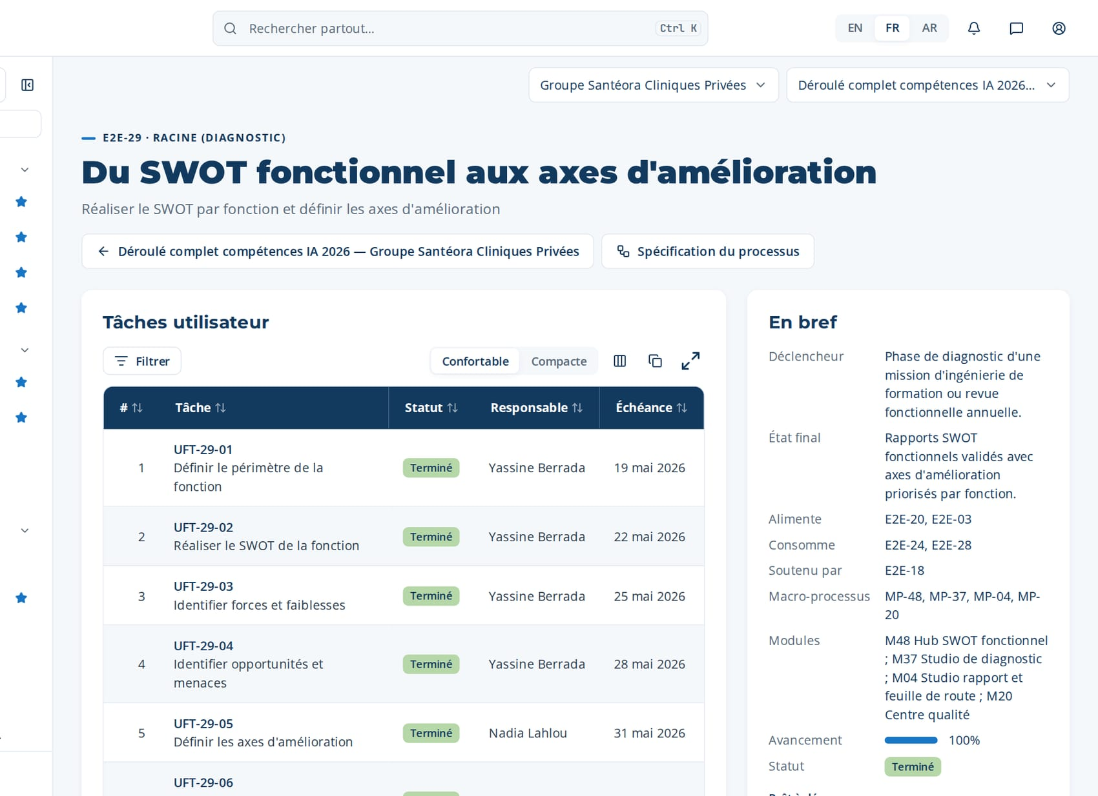
PHASE 2 · E2E-29 · RACINE (DIAGNOSTIC)
Du SWOT fonctionnel aux axes d'amélioration (suite)
Tâche | Étapes exécutées | Responsable · fait | Ce qui a été saisi
UFT-29-06 Valider avec les responsables de fonction | MP-48.8 Valider les axes avec les responsables de fonction | Nadia Lahlou 2 juin 2026 | Validé par le responsable de fonction le 18 avril ; échéance de l'axe 2 reportée au T3.
UFT-29-07 Prioriser les axes d'amélioration | MP-48.9 Prioriser les axes d'amélioration MP-48.10 Alimenter le rapport de diagnostic avec le SWOT MP-48.11 Suivre la mise en œuvre des améliorations + 1 autres étapes | Amine Lahlou 5 juin 2026 | Priorité : axe 1 (impact 5), axe 2 (impact 4).
Macro-processus
MP-48 Analyse SWOT fonctionnelle et axes d'amélioration
MP-37 Diagnostic organisationnel multi-axes
MP-04 Élaboration du rapport d'ingénierie de formation et de la feuille de route
MP-20 Qualité, risques et amélioration continue
Alimente
E2E-20, E2E-03
Soutenu par
E2E-18
La page de E2E-29 dans CortexSkills : ses tâches, responsables et échéances, et la fiche du processus.
Notes:
E2E-29 — tâches restantes

Slide 32
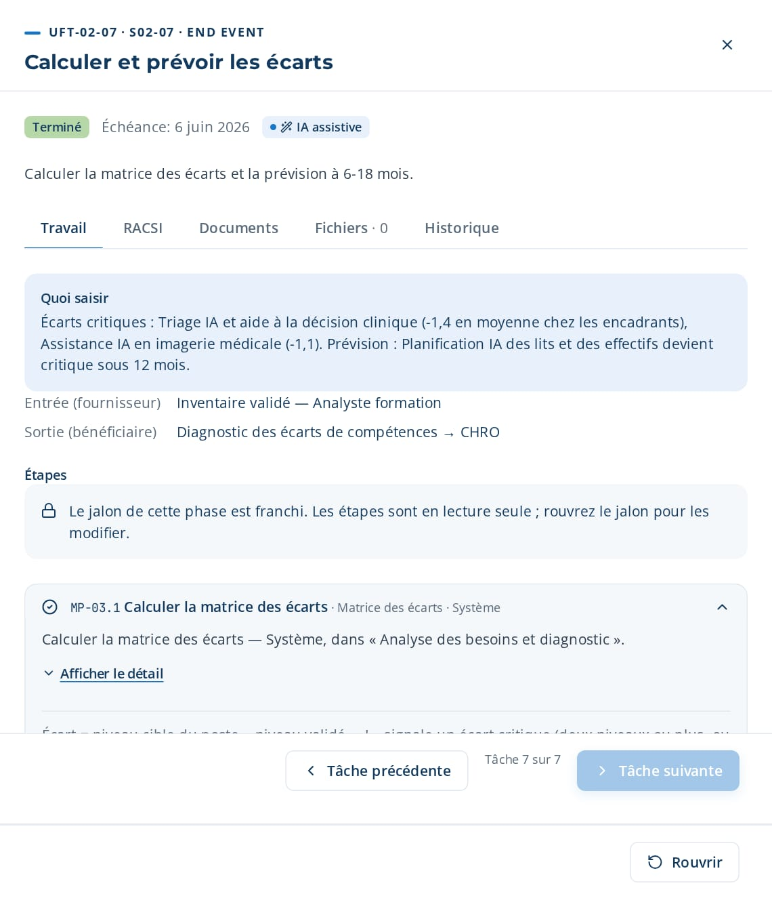
PHASE 2 · E2E-02 · PARTITION DE E2E-01
Des compétences au diagnostic des écarts
Produire un diagnostic validé des écarts de compétences
DÉCLENCHEUR
Plan annuel de formation approuvé ou campagne d'évaluation des compétences planifiée.
ÉTAT FINAL
Diagnostic validé des écarts de compétences transmis à l'analyse des besoins.
7 tâches · 11 étapes
20 jours · 4 responsables · 100 %
Macro-processus : MP-02 Gestion des compétences · MP-03 Analyse des besoins et diagnostic · MP-28 Analytique prédictive de l'apprentissage et intelligence
Tâche | Étapes exécutées | Responsable · fait | Ce qui a été saisi
UFT-02-01 Maintenir le référentiel de compétences | MP-02.1 Définir les familles et niveaux de compétences | Yassine Berrada 18 mai 2026 | Famille « Triage IA et aide à la décision clinique » : 4 compétences sur l'échelle 1-4 (Sensibilisé, Praticien, Autonome, Expert).
UFT-02-02 Fixer les niveaux cibles par poste | MP-02.2 Fixer les niveaux cibles par poste | Karim Chraibi 21 mai 2026 | Encadrant Soins cliniques et infirmiers : Triage IA et aide à la décision clinique = 3 ; ISO 7101 = 3. Opérateur Soins cliniques et infirmiers : Triage IA et aide à la décision clinique = 2.
UFT-02-03 Lancer la campagne d'évaluation | MP-02.3 Lancer la campagne d'évaluation | Yassine Berrada 24 mai 2026 | Campagne « Compétences 2026 » : population Soins cliniques et infirmiers et Opérations (212 personnes), 12 compétences, clôture le 30 avril.
UFT-02-04 Recueillir les auto-évaluations et évaluations managers | MP-02.4 Soumettre les auto-évaluations et évaluations managers MP-02.5 Consolider les résultats d'évaluation | Karim El Idrissi 27 mai 2026 | Auto-évaluation Triage IA et aide à la décision clinique : 2 ; validation manager : 2 avec commentaire « besoin de pratique sur cas réels ».
UFT-02-07 ouverte dans CortexSkills : quoi saisir, ses étapes et son résultat.
Suite sur la diapositive suivante
Notes:
E2E-02 Des compétences au diagnostic des écarts — Cette partition de E2E-01 maintient le référentiel de compétences, mène la campagne d'évaluation, valide l'inventaire et calcule la matrice des écarts qui alimente le rapport phare.
Déclencheur: Plan annuel de formation approuvé ou campagne d'évaluation des compétences planifiée.
État final: Diagnostic validé des écarts de compétences transmis à l'analyse des besoins.

Slide 33
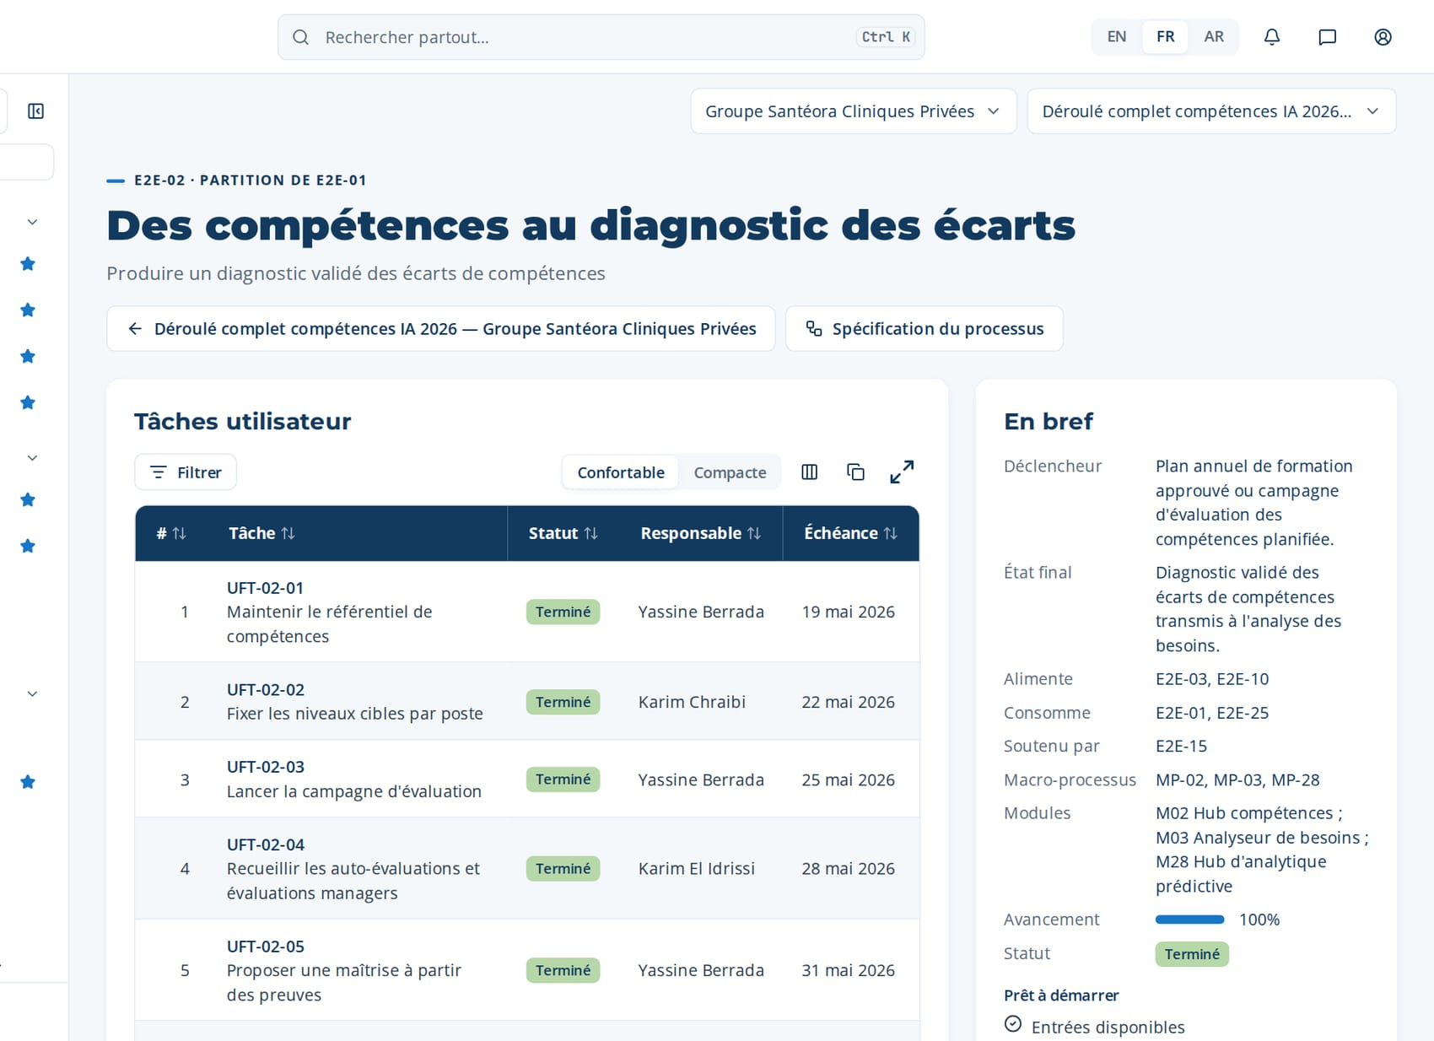
PHASE 2 · E2E-02 · PARTITION DE E2E-01
Des compétences au diagnostic des écarts (suite)
Tâche | Étapes exécutées | Responsable · fait | Ce qui a été saisi
UFT-02-05 Proposer une maîtrise à partir des preuves | MP-02.6 Proposer une maîtrise à partir des preuves | Yassine Berrada 30 mai 2026 | Accepter 38 niveaux suggérés, en modifier 4 (preuves trop anciennes), en rejeter 1. Chaque changement est annoté.
UFT-02-06 Valider l'inventaire des compétences | MP-02.7 Valider l'inventaire des compétences | Hicham Naciri 2 juin 2026 | Inventaire validé : 212 salariés, 96 % d'évaluations complètes. Justification : échantillon contrôlé par site.
UFT-02-07 Calculer et prévoir les écarts | MP-03.1 Calculer la matrice des écarts MP-03.2 Revoir la matrice des écarts par site et par fonction MP-28.3 Prévoir les écarts de compétences + 1 autres étapes | Yassine Berrada 5 juin 2026 | Écarts critiques : Triage IA et aide à la décision clinique (-1,4 en moyenne chez les encadrants), Assistance IA en imagerie médicale (-1,1). Prévision : Planification IA des lits et des effectifs devient critique sous 12 mois.
Macro-processus
MP-02 Gestion des compétences
MP-03 Analyse des besoins et diagnostic
MP-28 Analytique prédictive de l'apprentissage et intelligence
Alimente
E2E-03, E2E-10
Soutenu par
E2E-15
La page de E2E-02 dans CortexSkills : ses tâches, responsables et échéances, et la fiche du processus.
Notes:
E2E-02 — tâches restantes

Slide 34
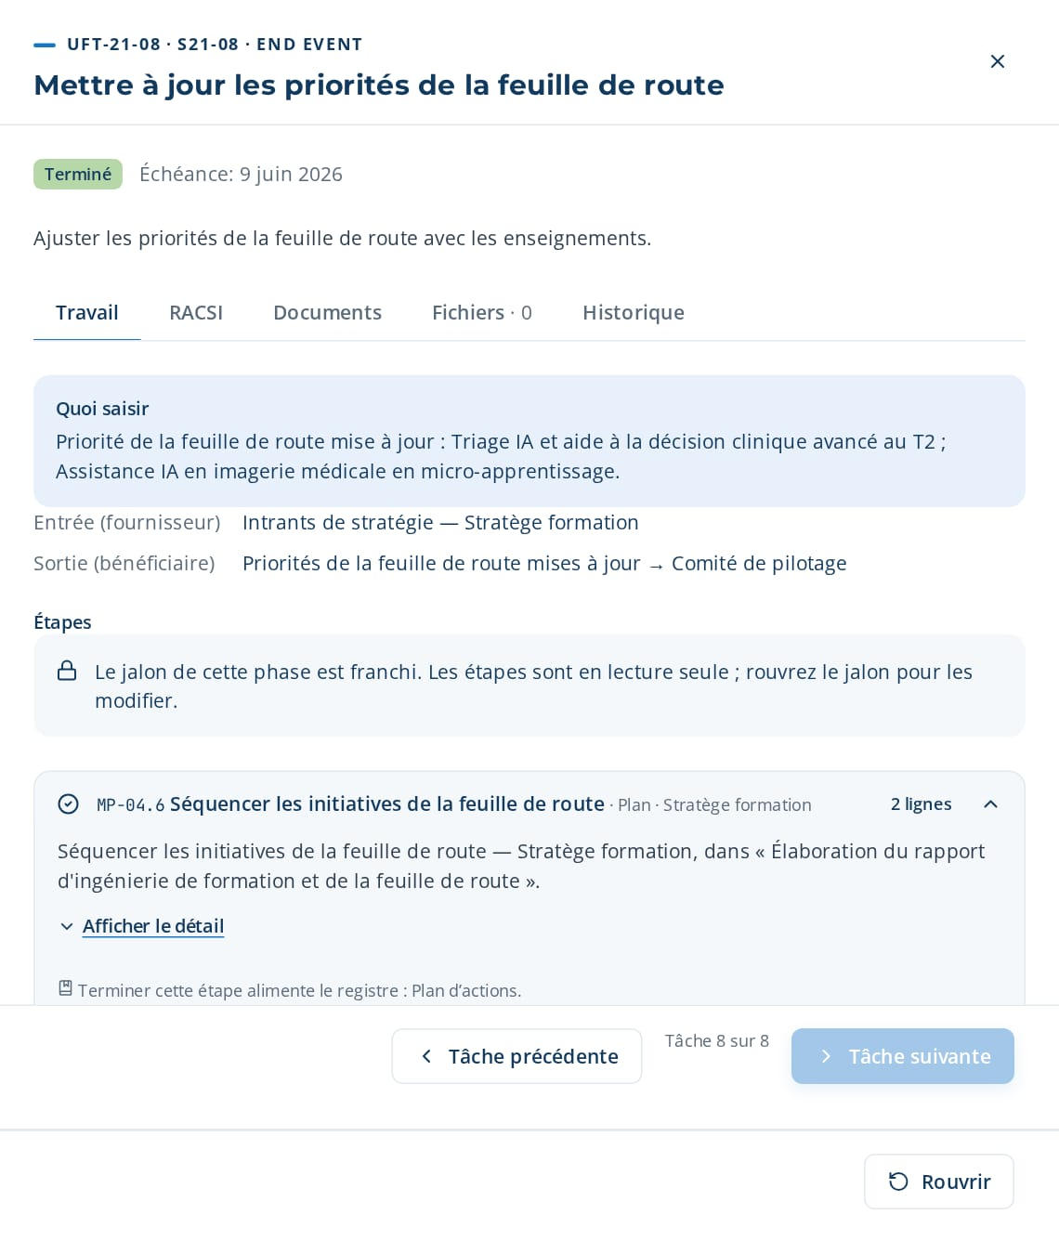
PHASE 2 · E2E-21 · RACINE
De l'impact du plan précédent à la mise à jour de la stratégie
Évaluer l'impact du plan N-1 et mettre à jour la stratégie
DÉCLENCHEUR
Début d'un nouveau cycle de plan avec les données d'exécution N-1 disponibles.
ÉTAT FINAL
Conclusions d'impact N-1 intégrées à la mise à jour de la stratégie.
8 tâches · 12 étapes
23 jours · 4 responsables · 100 %
Macro-processus : MP-39 Étude d'impact du plan de formation (N-1) · MP-09 Évaluation · MP-32 ROI de la formation et mesure de l'impact métier · MP-01 Alignement stratégie et gouvernance · MP-04 Élaboration du rapport d'ingénierie de formation et de la feuille de route
Tâche | Étapes exécutées | Responsable · fait | Ce qui a été saisi
UFT-21-01 Charger les données d'exécution du plan N-1 | MP-39.1 Charger les données d'exécution du plan N-1 | Yassine Berrada 18 mai 2026 | Charger le plan N-1 : 28 sessions prévues, 23 réalisées, 1 410 000 MAD dépensés.
UFT-21-02 Définir les critères d'impact | MP-39.2 Définir les critères d'impact | Yassine Berrada 21 mai 2026 | Critères d'impact : application au poste, évolution des KPI, satisfaction, coût par apprenant.
UFT-21-03 Interroger participants et managers | MP-39.3 Interroger participants et managers MP-09.5 Enregistrer l'observation en situation de travail (niveau 3) | Yassine Berrada 24 mai 2026 | Enquête envoyée à 190 participants et 34 managers ; 61 % de réponses.
UFT-21-04 Comparer le prévu et le réalisé | MP-39.4 Comparer le prévu et le réalisé MP-32.3 Isoler l'effet de la formation | Yassine Berrada 27 mai 2026 | Prévu vs réalisé : 82 % des sessions, 94 % du budget ; 2 thèmes non réalisés.
UFT-21-05 Revoir le ROI N-1 | MP-32.4 Calculer le ROI Phillips MP-32.5 Revoir le ROI avec la finance | Anas Hajji 30 mai 2026 | ROI N-1 : Assistance IA en imagerie médicale 18 % ; thème sécurité 35 %.
UFT-21-08 ouverte dans CortexSkills : quoi saisir, ses étapes et son résultat.
Suite sur la diapositive suivante
Notes:
E2E-21 De l'impact du plan précédent à la mise à jour de la stratégie — Cette chaîne racine charge les données d'exécution du plan N-1, définit les critères d'impact, interroge participants et managers, compare le prévu au réalisé, rédige les conclusions et les intègre à la mise à jour de la stratégie.
Déclencheur: Début d'un nouveau cycle de plan avec les données d'exécution N-1 disponibles.
État final: Conclusions d'impact N-1 intégrées à la mise à jour de la stratégie.

Slide 35
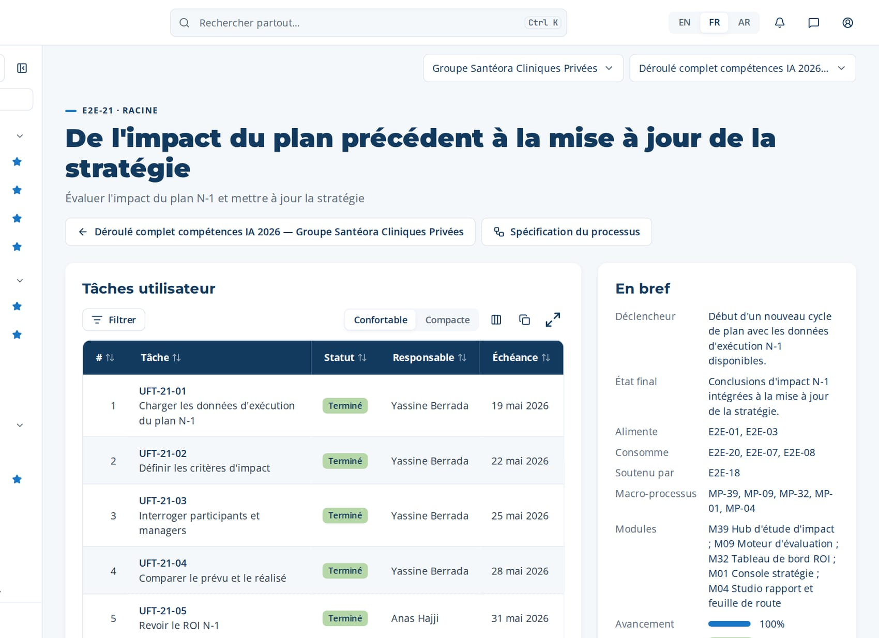
PHASE 2 · E2E-21 · RACINE
De l'impact du plan précédent à la mise à jour de la stratégie (suite)
Tâche | Étapes exécutées | Responsable · fait | Ce qui a été saisi
UFT-21-06 Rédiger les conclusions d'impact | MP-39.5 Rédiger les conclusions de l'étude d'impact | Yassine Berrada 2 juin 2026 | Accepter les conclusions IA 1 à 3 ; réécrire la conclusion 4 (échantillon trop faible).
UFT-21-07 Intégrer les conclusions à la stratégie | MP-39.6 Intégrer les conclusions à la mise à jour de la stratégie MP-01.1 Enregistrer les objectifs stratégiques de l'entreprise | Hicham Naciri 5 juin 2026 | Alimenter la stratégie : garder le format mixte ; arrêter les longues formations présentielles sur Assistance IA en imagerie médicale.
UFT-21-08 Mettre à jour les priorités de la feuille de route | MP-04.6 Séquencer les initiatives de la feuille de route | Amine Lahlou 8 juin 2026 | Priorité de la feuille de route mise à jour : Triage IA et aide à la décision clinique avancé au T2 ; Assistance IA en imagerie médicale en micro-apprentissage.
Macro-processus
MP-39 Étude d'impact du plan de formation (N-1)
MP-09 Évaluation
MP-32 ROI de la formation et mesure de l'impact métier
MP-01 Alignement stratégie et gouvernance
MP-04 Élaboration du rapport d'ingénierie de formation et de la feuille de route
Alimente
E2E-01, E2E-03
Soutenu par
E2E-18
La page de E2E-21 dans CortexSkills : ses tâches, responsables et échéances, et la fiche du processus.
Notes:
E2E-21 — tâches restantes

Slide 36
03
E2E-01 De la stratégie au plan de formation
E2E-03 Des besoins au rapport d'ingénierie de formation et à la feuille de route
E2E-30 De la priorisation au plan de ressources
E2E-22 Du plan multi-sites au déploiement
E2E-23 De la soumission réglementaire à la validation
E2E-16 Du prestataire à la finance
HCPR-E2E-02 Des compétences critiques au plan de transformation — Établissements de santé
PHASE 3
Rapport d'ingénierie de formation et plan
7 processus · 50 tâches · 84 étapes
13 juin 2026 – 12 juil. 2026
Fermée par G3 — Rapport et feuille de route approuvés
Notes:
Rapport d'ingénierie de formation et plan

Slide 37
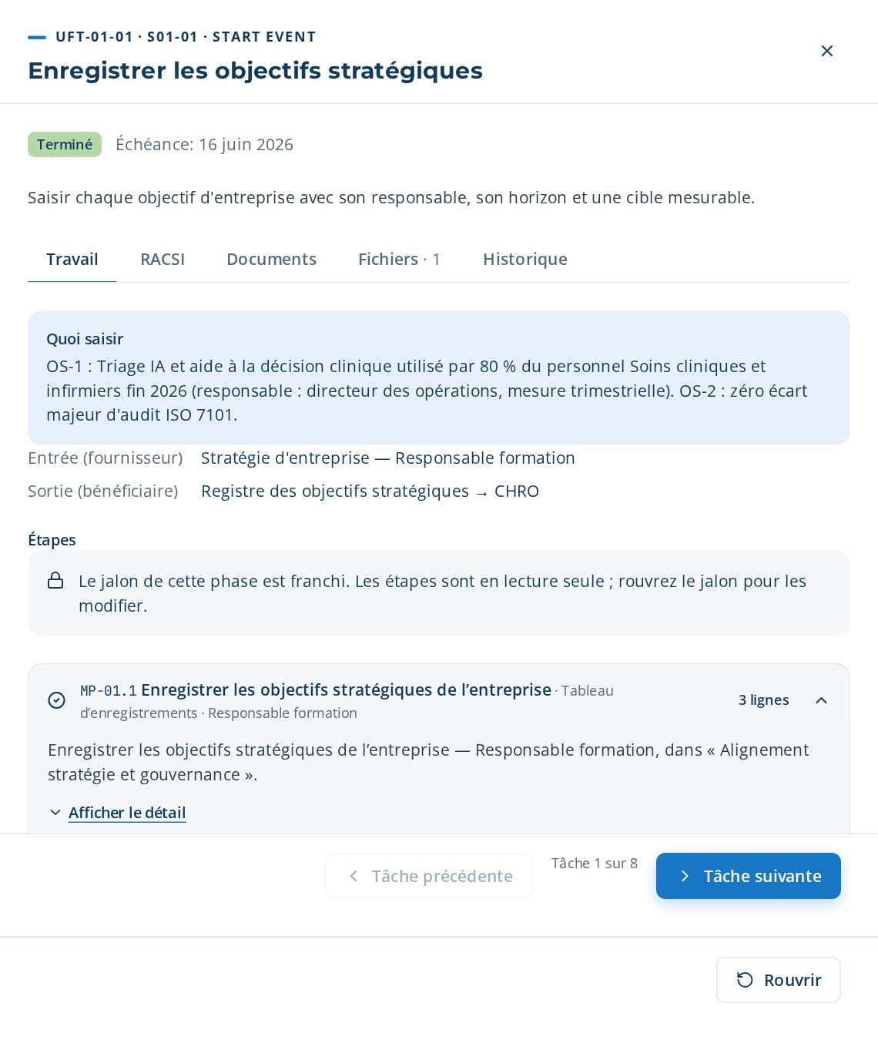
PHASE 3 · E2E-01 · CHAÎNE RACINE / MAÎTRESSE
De la stratégie au plan de formation
Traduire la stratégie de l'entreprise en un plan annuel de formation approuvé et un budget
DÉCLENCHEUR
Ouverture du cycle stratégique annuel ou publication par le conseil d'objectifs révisés.
ÉTAT FINAL
Plan annuel de formation et enveloppe budgétaire approuvés par le comité de pilotage et verrouillés.
8 tâches · 16 étapes
23 jours · 6 responsables · 100 %
Macro-processus : MP-01 Alignement stratégie et gouvernance · MP-02 Gestion des compétences · MP-03 Analyse des besoins et diagnostic · MP-04 Élaboration du rapport d'ingénierie de formation et de la feuille de route · MP-18 Gestion financière et budgétaire · MP-19 Conduite du changement et adoption
Tâche | Étapes exécutées | Responsable · fait | Ce qui a été saisi
UFT-01-01 Enregistrer les objectifs stratégiques | MP-01.1 Enregistrer les objectifs stratégiques de l'entreprise | Hicham Naciri 15 juin 2026 | OS-1 : Triage IA et aide à la décision clinique utilisé par 80 % du personnel Soins cliniques et infirmiers fin 2026 (responsable : directeur des opérations, mesure trimestrielle). OS-2 : zéro écart majeur d'audit ISO 7101.
UFT-01-02 Relier les objectifs aux fonctions et aux sites | MP-01.2 Relier les objectifs aux fonctions et aux sites | Amine Lahlou 18 juin 2026 | OS-1 → Soins cliniques et infirmiers, Opérations, Systèmes d'information (tous sites). OS-2 → Qualité et HSE, Soins cliniques et infirmiers.
UFT-01-03 Cadrer les priorités de compétences | MP-02.1 Définir les familles et niveaux de compétences MP-02.2 Fixer les niveaux cibles par poste | Yassine Berrada 21 juin 2026 | Familles de compétences prioritaires : Triage IA et aide à la décision clinique ; Assistance IA en imagerie médicale ; conformité ISO 7101. Niveau cible 3 (Autonome) pour les encadrants.
UFT-01-01 ouverte dans CortexSkills : quoi saisir, ses étapes et son résultat.
Suite sur la diapositive suivante
Notes:
E2E-01 De la stratégie au plan de formation — Cette chaîne racine traduit la stratégie de l'entreprise en un plan annuel de formation approuvé. Elle enregistre les objectifs stratégiques, les relie aux fonctions et aux sites, fixe l'enveloppe budgétaire et le calendrier de gouvernance, et se termine par une décision du comité de pilotage qui verrouille le plan.
Déclencheur: Ouverture du cycle stratégique annuel ou publication par le conseil d'objectifs révisés.
État final: Plan annuel de formation et enveloppe budgétaire approuvés par le comité de pilotage et verrouillés.

Slide 38
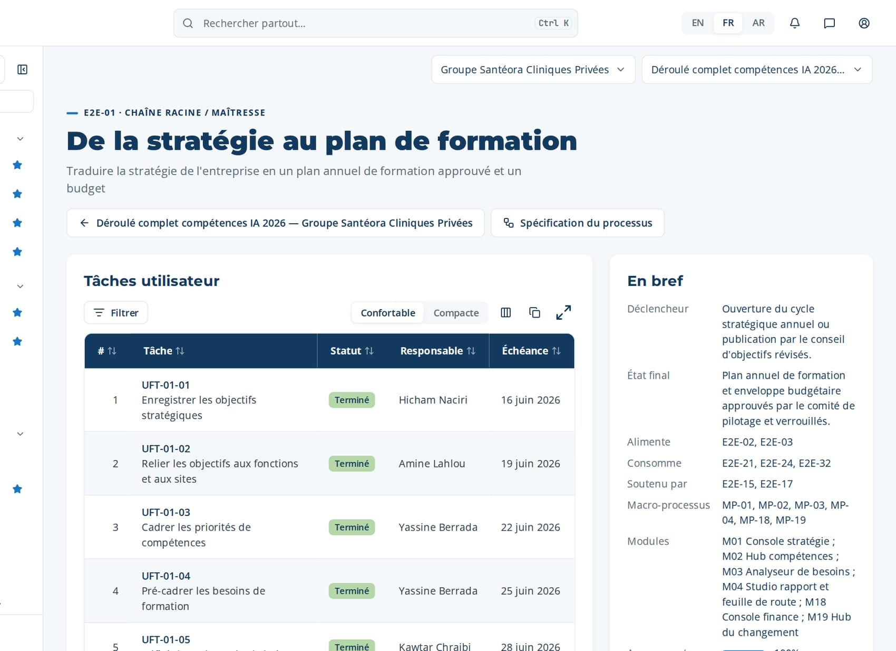
PHASE 3 · E2E-01 · CHAÎNE RACINE / MAÎTRESSE
De la stratégie au plan de formation (suite)
Tâche | Étapes exécutées | Responsable · fait | Ce qui a été saisi
UFT-01-04 Pré-cadrer les besoins de formation | MP-03.1 Calculer la matrice des écarts MP-03.2 Revoir la matrice des écarts par site et par fonction | Yassine Berrada 24 juin 2026 | Besoins pré-cadrés : 42 % des encadrants Soins cliniques et infirmiers sous la cible sur Triage IA et aide à la décision clinique ; 18 salariés sous la cible sur ISO 7101.
UFT-01-05 Définir l'enveloppe budgétaire | MP-01.3 Définir l'enveloppe budgétaire de la formation MP-18.1 Répartir le budget par thème et par site MP-18.2 Prévoir les remboursements OFPPT | Kawtar Chraibi 27 juin 2026 | Budget formation brut 2026 : 1 850 000 MAD ; remboursement prévu (OFPPT/CSF) : 520 000 MAD ; enveloppe nette : 1 330 000 MAD.
UFT-01-06 Planifier le changement et l'adoption | MP-19.1 Évaluer l'impact du changement MP-19.2 Construire le plan d'adoption | Yassine Fassi 30 juin 2026 | Impact du changement : élevé pour les encadrants Soins cliniques et infirmiers (nouvelles routines Triage IA et aide à la décision clinique). Sponsor : directeur des opérations. Relais : un par site.
UFT-01-07 Constituer le dossier d'approbation du plan | MP-01.4 Planifier les jalons du comité de pilotage MP-01.5 Constituer le dossier d'approbation du plan MP-04.1 Consolider les livrables amont | Hicham Naciri 3 juil. 2026 | Dossier d'approbation : 2 objectifs, budget net 1 330 000 MAD, 6 thèmes prioritaires, comité le 15 mars 2026.
UFT-01-08 Approuver et verrouiller le plan annuel de formation | MP-01.6 Enregistrer la décision du comité de pilotage MP-01.7 Verrouiller et diffuser le plan approuvé | Mehdi Lahlou 6 juil. 2026 | Décision : Approuver. Justification : aligné sur OS-1 et OS-2 ; budget dans l'enveloppe. Plan verrouillé en version 1.
La page de E2E-01 dans CortexSkills : ses tâches, responsables et échéances, et la fiche du processus.
Alimente
E2E-02, E2E-03
Soutenu par
E2E-15, E2E-17
Notes:
E2E-01 — tâches restantes

Slide 39
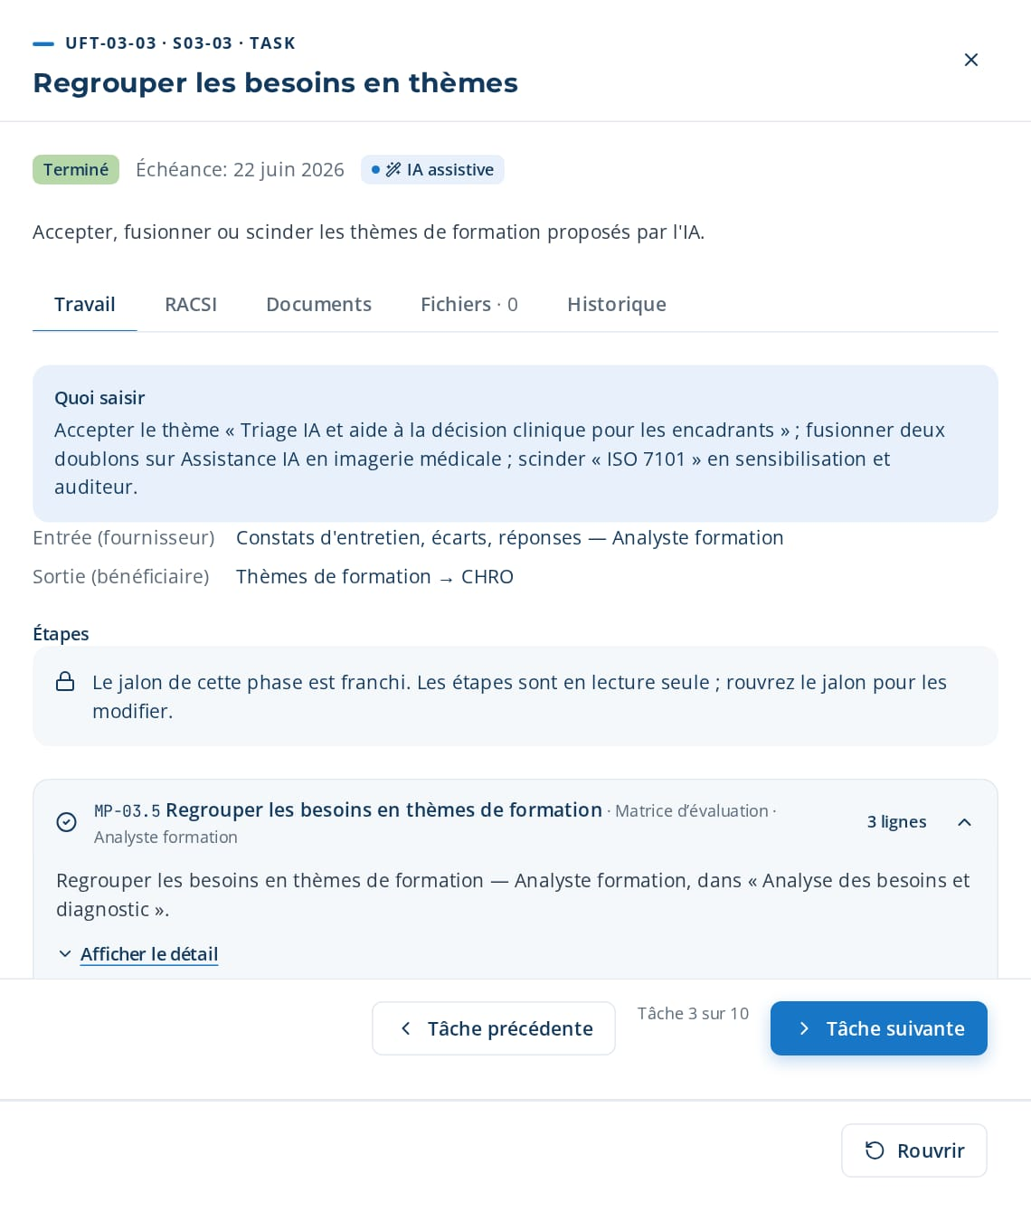
PHASE 3 · E2E-03 · CHAÎNE RACINE / MAÎTRESSE (PHARE)
Des besoins au rapport d'ingénierie de formation et à la feuille de route
Produire le rapport d'ingénierie de formation et la feuille de route priorisée
DÉCLENCHEUR
Diagnostic validé des écarts, demandes consolidées, cahier des charges approuvé ou constats de diagnostic disponibles.
ÉTAT FINAL
Rapport d'ingénierie de formation et feuille de route priorisée approuvés et publiés.
10 tâches · 17 étapes
29 jours · 4 responsables · 100 %
Macro-processus : MP-01 Alignement stratégie et gouvernance · MP-03 Analyse des besoins et diagnostic · MP-04 Élaboration du rapport d'ingénierie de formation et de la feuille de route · MP-18 Gestion financière et budgétaire · MP-20 Qualité, risques et amélioration continue
Tâche | Étapes exécutées | Responsable · fait | Ce qui a été saisi
UFT-03-01 Planifier les entretiens de diagnostic | MP-03.3 Planifier les entretiens de diagnostic | Yassine Berrada 15 juin 2026 | Plan d'entretiens : 14 entretiens semi-directifs (4 MS, 6 MO, 4 OP), 45 minutes chacun, semaines 10-11.
UFT-03-02 Enregistrer les constats d'entretien | MP-03.4 Enregistrer les constats d'entretien | Yassine Berrada 18 juin 2026 | Constat (MO, Soins cliniques et infirmiers) : « Les encadrants n'ont pas confiance dans les données Triage IA et aide à la décision clinique ; ils ressaisissent sur papier. »
UFT-03-03 Regrouper les besoins en thèmes | MP-03.5 Regrouper les besoins en thèmes de formation | Yassine Berrada 21 juin 2026 | Accepter le thème « Triage IA et aide à la décision clinique pour les encadrants » ; fusionner deux doublons sur Assistance IA en imagerie médicale ; scinder « ISO 7101 » en sensibilisation et auditeur.
UFT-03-04 Prioriser les besoins selon l'impact | MP-03.6 Prioriser les besoins selon l'impact métier | Amine Lahlou 24 juin 2026 | Triage IA et aide à la décision clinique : impact 5, urgence 4. Assistance IA en imagerie médicale : impact 4, urgence 3. ISO 7101 : impact 4, urgence 5.
UFT-03-03 ouverte dans CortexSkills : quoi saisir, ses étapes et son résultat.
Suite sur la diapositive suivante
Notes:
E2E-03 Des besoins au rapport d'ingénierie de formation et à la feuille de route — La chaîne phare. Elle transforme écarts, demandes, réponses aux questionnaires et constats de diagnostic en un registre validé des besoins, rédige le rapport d'ingénierie de formation avec l'aide de l'IA, mène une revue qualité, puis séquence et approuve la feuille de route.
Déclencheur: Diagnostic validé des écarts, demandes consolidées, cahier des charges approuvé ou constats de diagnostic disponibles.
État final: Rapport d'ingénierie de formation et feuille de route priorisée approuvés et publiés.

Slide 40
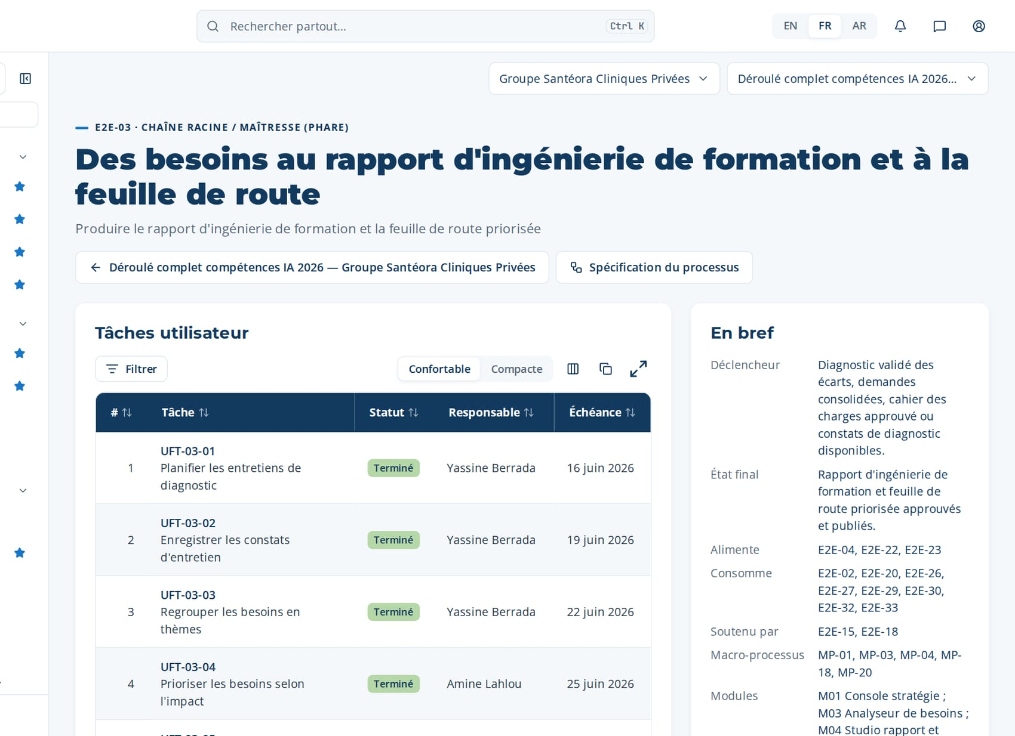
PHASE 3 · E2E-03 · CHAÎNE RACINE / MAÎTRESSE (PHARE)
Des besoins au rapport d'ingénierie de formation et à la feuille de route (suite)
Tâche | Étapes exécutées | Responsable · fait | Ce qui a été saisi
UFT-03-05 Valider le registre des besoins | MP-03.7 Valider le registre des besoins | Hicham Naciri 27 juin 2026 | Registre des besoins validé : 23 besoins, 6 thèmes. Justification : couvre OS-1 et OS-2 ; revu par le sponsor.
UFT-03-06 Consolider les intrants d'ingénierie | MP-04.1 Consolider les livrables amont MP-04.2 Vérifier la complétude des intrants | Yassine Berrada 30 juin 2026 | Intrants complets : périmètre, 187 réponses, matrice des écarts, tableau RAG, SWOT, demandes. Manquants : aucun.
UFT-03-07 Rédiger le rapport d'ingénierie de formation | MP-04.3 Générer le projet de rapport MP-04.4 Modifier et compléter les sections du rapport | Amine Lahlou 3 juil. 2026 | Section 3 « Diagnostic » : modifier le brouillon IA, ajouter la citation d'entretien sur Triage IA et aide à la décision clinique, garder le tableau RAG.
UFT-03-08 Mener la revue qualité | MP-04.5 Réaliser la revue qualité du rapport MP-20.5 Mener la revue qualité périodique | Soukaina Bennani 6 juil. 2026 | Revue qualité : 11/12 points conformes ; corriger « sources citées pour chaque chiffre ». Résultat : validé après correction.
UFT-03-09 Séquencer et budgéter la feuille de route | MP-04.6 Séquencer les initiatives de la feuille de route MP-18.1 Répartir le budget par thème et par site | Amine Lahlou 9 juil. 2026 | Feuille de route : T2 Triage IA et aide à la décision clinique (6 groupes) ; T3 ISO 7101 (4 groupes) ; T4 Assistance IA en imagerie médicale (3 groupes). Total 1 240 000 MAD.
UFT-03-10 Approuver et publier le rapport et la feuille de route | MP-04.7 Soumettre la feuille de route pour approbation MP-04.8 Enregistrer l'approbation de la feuille de route MP-04.9 Publier le rapport et la feuille de route approuvés + 1 autres étapes | Hicham Naciri 12 juil. 2026 | Décision : Approuver le rapport et la feuille de route v1. Justification : dans le budget, reliés à OS-1/OS-2. Publier à toutes les parties prenantes.
La page de E2E-03 dans CortexSkills : ses tâches, responsables et échéances, et la fiche du processus.
Alimente
E2E-04, E2E-22, E2E-23
Soutenu par
E2E-15, E2E-18
Notes:
E2E-03 — tâches restantes

Slide 41
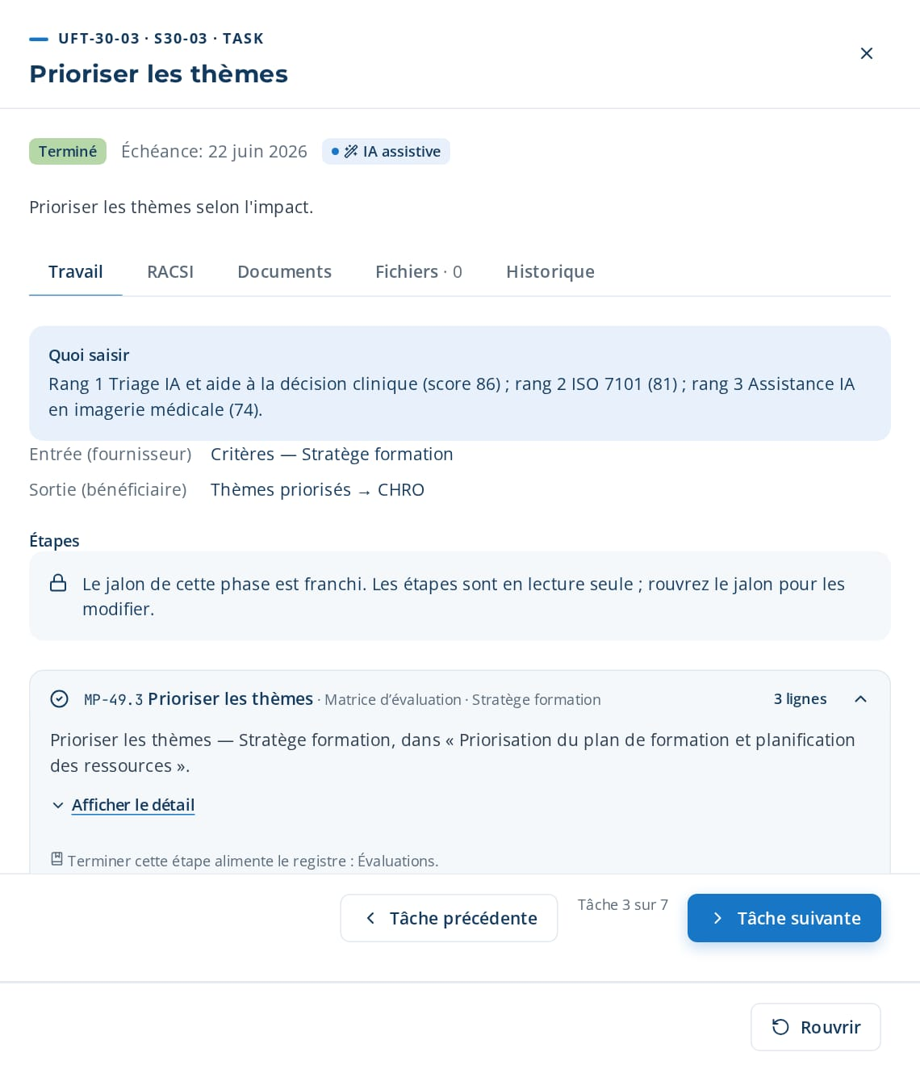
PHASE 3 · E2E-30 · RACINE (PLANIFICATION)
De la priorisation au plan de ressources
Prioriser les thèmes et planifier jours, groupes, formateurs et budget
DÉCLENCHEUR
Thèmes de formation consolidés à prioriser et dont les ressources sont à planifier.
ÉTAT FINAL
Plan de formation priorisé approuvé avec jours par thème, planification des groupes, affectation des formateurs et budget.
7 tâches · 12 étapes
20 jours · 5 responsables · 100 %
Macro-processus : MP-49 Priorisation du plan de formation et planification des ressources · MP-04 Élaboration du rapport d'ingénierie de formation et de la feuille de route · MP-18 Gestion financière et budgétaire · MP-11 Administration et opérations · MP-07 Réalisation et mise en œuvre de la formation
Tâche | Étapes exécutées | Responsable · fait | Ce qui a été saisi
UFT-30-01 Consolider les thèmes de formation | MP-49.1 Consolider les thèmes de formation | Yassine Berrada 15 juin 2026 | Liste consolidée : 9 thèmes issus des besoins, demandes, GPEC et SWOT.
UFT-30-02 Définir les critères de priorisation | MP-49.2 Définir les critères de priorisation | Amine Lahlou 18 juin 2026 | Critères : impact stratégique 40 %, urgence 30 %, nombre d'apprenants 20 %, coût 10 %.
UFT-30-03 Prioriser les thèmes | MP-49.3 Prioriser les thèmes | Amine Lahlou 21 juin 2026 | Rang 1 Triage IA et aide à la décision clinique (score 86) ; rang 2 ISO 7101 (81) ; rang 3 Assistance IA en imagerie médicale (74).
UFT-30-04 Estimer les jours par thème | MP-49.4 Estimer les jours par thème | Hamza Sefrioui 24 juin 2026 | Triage IA et aide à la décision clinique : 3 jours par groupe ; ISO 7101 : 2 jours ; Assistance IA en imagerie médicale : 1,5 jour.
UFT-30-03 ouverte dans CortexSkills : quoi saisir, ses étapes et son résultat.
Suite sur la diapositive suivante
Notes:
E2E-30 De la priorisation au plan de ressources — Cette chaîne racine priorise les thèmes de formation et planifie les ressources (jours par thème, nombre de groupes, formateurs, budget). Elle produit le « Plan de formation priorisé ».
Déclencheur: Thèmes de formation consolidés à prioriser et dont les ressources sont à planifier.
État final: Plan de formation priorisé approuvé avec jours par thème, planification des groupes, affectation des formateurs et budget.

Slide 42
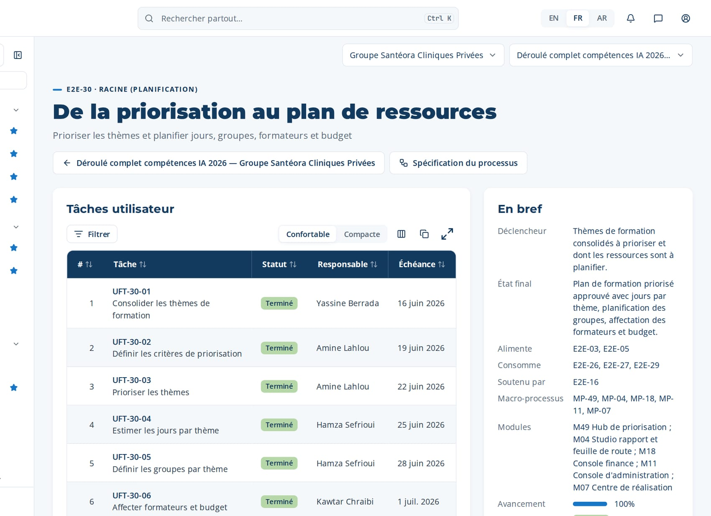
PHASE 3 · E2E-30 · RACINE (PLANIFICATION)
De la priorisation au plan de ressources (suite)
Tâche | Étapes exécutées | Responsable · fait | Ce qui a été saisi
UFT-30-05 Définir les groupes par thème | MP-49.5 Définir le nombre de groupes par thème MP-49.6 Affecter les formateurs | Hamza Sefrioui 27 juin 2026 | Triage IA et aide à la décision clinique : 6 groupes de 12 ; ISO 7101 : 4 groupes ; Assistance IA en imagerie médicale : 3 groupes.
UFT-30-06 Affecter formateurs et budget | MP-49.7 Estimer le budget du plan MP-49.8 Séquencer la réalisation MP-49.9 Valider le plan en gouvernance | Kawtar Chraibi 30 juin 2026 | Formateurs : 2 internes, prestataire A ; budget 1 240 000 MAD (dans l'enveloppe).
UFT-30-07 Publier le plan de formation priorisé | MP-49.10 Publier le plan priorisé MP-49.11 Suivre l'exécution du plan MP-49.12 Rendre compte de l'utilisation des ressources | Hicham Naciri 3 juil. 2026 | Publier le plan de formation priorisé RPT-002 2026 à toutes les parties prenantes.
Macro-processus
MP-49 Priorisation du plan de formation et planification des ressources
MP-04 Élaboration du rapport d'ingénierie de formation et de la feuille de route
MP-18 Gestion financière et budgétaire
MP-11 Administration et opérations
MP-07 Réalisation et mise en œuvre de la formation
Alimente
E2E-03, E2E-05
Soutenu par
E2E-16
La page de E2E-30 dans CortexSkills : ses tâches, responsables et échéances, et la fiche du processus.
Notes:
E2E-30 — tâches restantes

Slide 43
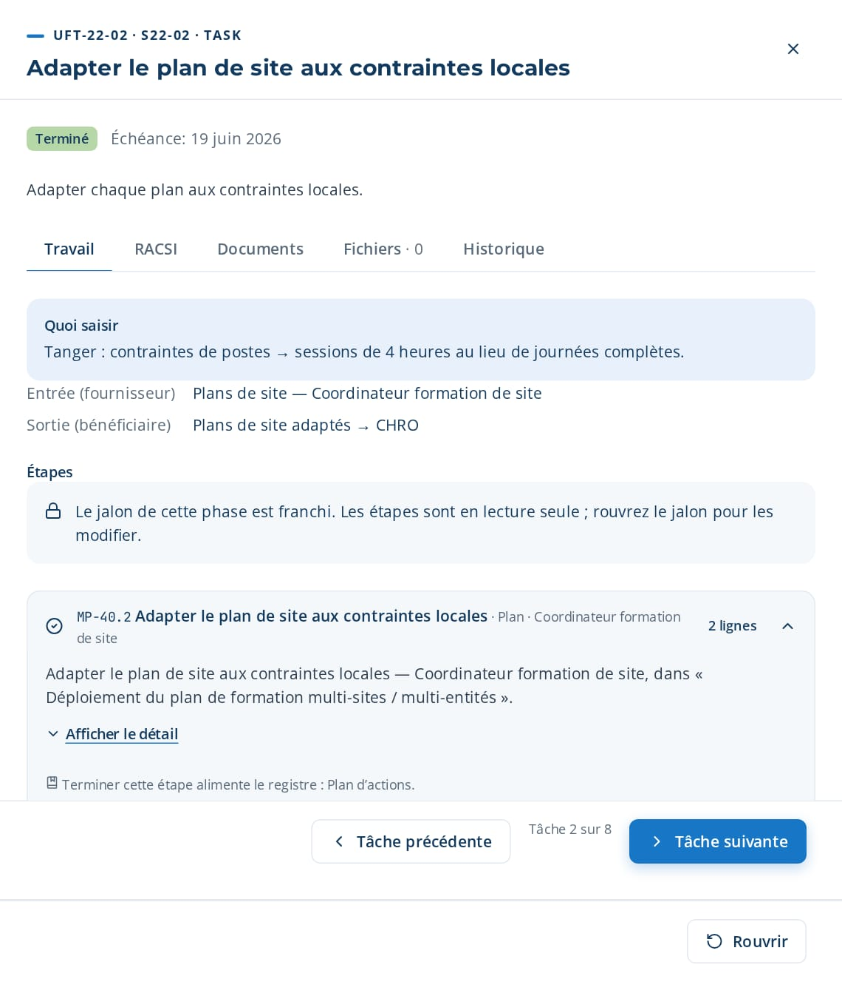
PHASE 3 · E2E-22 · PARTITION DE E2E-03
Du plan multi-sites au déploiement
Adapter et déployer les plans sur les sites
DÉCLENCHEUR
Feuille de route approuvée pour une organisation à plusieurs sites ou entités.
ÉTAT FINAL
Plans de site adaptés, validés et déployés, avec escalade des écarts.
8 tâches · 12 étapes
23 jours · 4 responsables · 100 %
Macro-processus : MP-40 Déploiement du plan de formation multi-sites / multi-entités · MP-04 Élaboration du rapport d'ingénierie de formation et de la feuille de route · MP-07 Réalisation et mise en œuvre de la formation · MP-11 Administration et opérations · MP-23 Localisation, accessibilité et inclusion
Tâche | Étapes exécutées | Responsable · fait | Ce qui a été saisi
UFT-22-01 Découper le plan par site | MP-40.1 Découper le plan par site | Hicham Naciri 15 juin 2026 | Découper le plan en 3 sites : Casablanca 55 %, Tanger 30 %, Agadir 15 %.
UFT-22-02 Adapter le plan de site aux contraintes locales | MP-40.2 Adapter le plan de site aux contraintes locales | Imane Hajji 18 juin 2026 | Tanger : contraintes de postes → sessions de 4 heures au lieu de journées complètes.
UFT-22-03 Localiser les supports du site | MP-23.1 Demander une traduction MP-23.3 Valider la traduction MP-23.6 Revoir l'équité de participation + 1 autres étapes | Ghita Bouzidi 21 juin 2026 | Supports d'Agadir traduits en AR ; validés par l'expert du site.
UFT-22-04 Valider le plan de site | MP-40.3 Valider le plan de site | Hicham Naciri 24 juin 2026 | Plans des sites validés au siège ; écart budgétaire dans ±5 %.
UFT-22-05 Planifier les sessions du site | MP-07.1 Créer la session de formation MP-11.1 Réserver salles et équipements | Reda Hajji 27 juin 2026 | Planning Tanger : 8 sessions, salles réservées, 2 formateurs.
UFT-22-06 Déployer le planning du site | MP-40.4 Déployer le planning du site | Imane Hajji 30 juin 2026 | Plannings déployés et communiqués aux directeurs de site.
UFT-22-02 ouverte dans CortexSkills : quoi saisir, ses étapes et son résultat.
Suite sur la diapositive suivante
Notes:
E2E-22 Du plan multi-sites au déploiement — Cette partition de E2E-03 découpe le plan par site, l'adapte aux contraintes et langues locales, valide et déploie chaque planning de site et consolide le statut avec escalade des écarts.
Déclencheur: Feuille de route approuvée pour une organisation à plusieurs sites ou entités.
État final: Plans de site adaptés, validés et déployés, avec escalade des écarts.

Slide 44
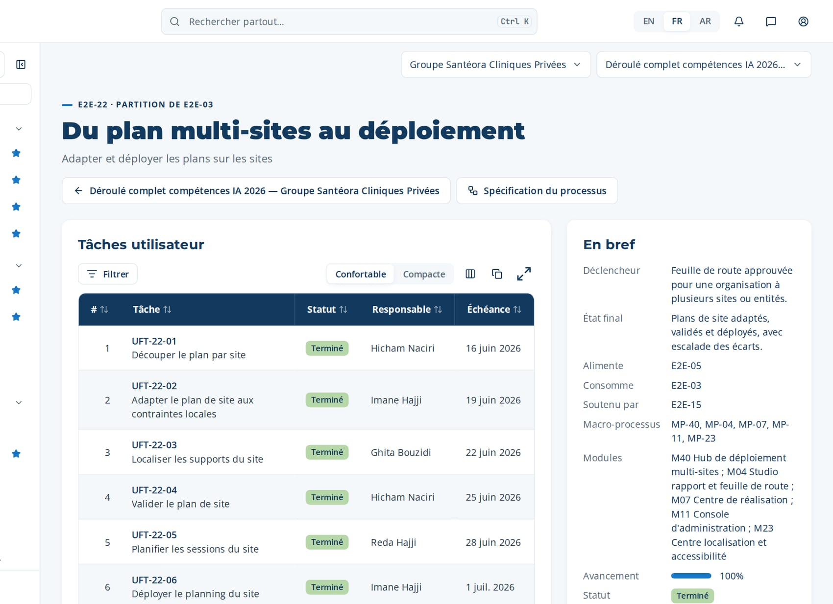
PHASE 3 · E2E-22 · PARTITION DE E2E-03
Du plan multi-sites au déploiement (suite)
Tâche | Étapes exécutées | Responsable · fait | Ce qui a été saisi
UFT-22-07 Consolider le statut des sites | MP-40.5 Consolider le statut des sites | Hicham Naciri 3 juil. 2026 | Statut : Casablanca 70 %, Tanger 45 %, Agadir 20 % réalisés.
UFT-22-08 Escalader un écart de site | MP-40.6 Escalader un écart de site | Hicham Naciri 6 juil. 2026 | Escalader l'écart d'Agadir (-25 %) à la DRH avec un plan de rattrapage.
Macro-processus
MP-40 Déploiement du plan de formation multi-sites / multi-entités
MP-04 Élaboration du rapport d'ingénierie de formation et de la feuille de route
MP-07 Réalisation et mise en œuvre de la formation
MP-11 Administration et opérations
MP-23 Localisation, accessibilité et inclusion
Alimente
E2E-05
Soutenu par
E2E-15
La page de E2E-22 dans CortexSkills : ses tâches, responsables et échéances, et la fiche du processus.
Notes:
E2E-22 — tâches restantes

Slide 45
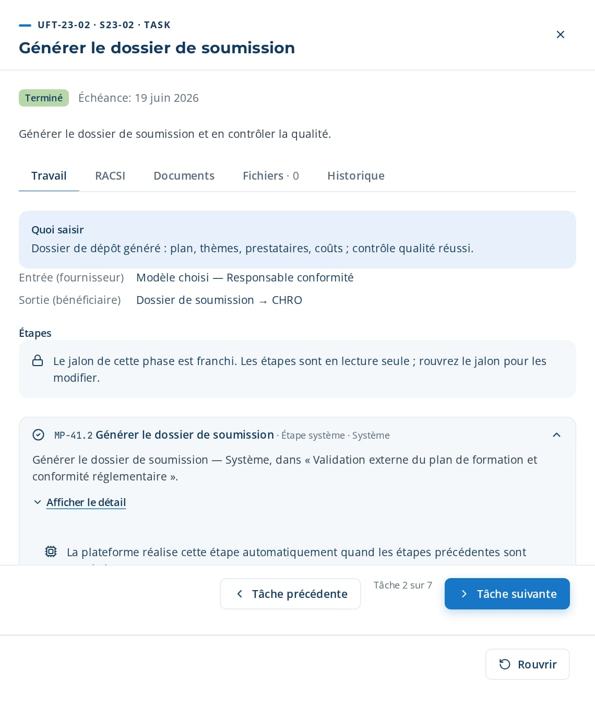
PHASE 3 · E2E-23 · RACINE
De la soumission réglementaire à la validation
Soumettre et faire valider les plans de formation auprès des organismes réglementaires
DÉCLENCHEUR
Plan approuvé nécessitant une validation ou un financement externe (ex. OFPPT, GIAC-Agro).
ÉTAT FINAL
Plan validé par l'organisme réglementaire et preuves archivées.
7 tâches · 10 étapes
20 jours · 2 responsables · 100 %
Macro-processus : MP-41 Validation externe du plan de formation et conformité réglementaire · MP-14 Gestion de la conformité et des certifications · MP-18 Gestion financière et budgétaire · MP-20 Qualité, risques et amélioration continue
Tâche | Étapes exécutées | Responsable · fait | Ce qui a été saisi
UFT-23-01 Choisir le modèle réglementaire | MP-41.1 Choisir le modèle réglementaire | Rachid Kettani 15 juin 2026 | Modèle : contrats spéciaux de formation OFPPT (CSF) — dossier plan.
UFT-23-02 Générer le dossier de soumission | MP-41.2 Générer le dossier de soumission MP-20.5 Mener la revue qualité périodique | Rachid Kettani 18 juin 2026 | Dossier de dépôt généré : plan, thèmes, prestataires, coûts ; contrôle qualité réussi.
UFT-23-03 Soumettre le plan à l'organisme réglementaire | MP-41.3 Soumettre le plan à l'organisme réglementaire | Rachid Kettani 21 juin 2026 | Déposé au comité régional le 5 mars ; référence GSF-2026-118.
UFT-23-04 Suivre le statut de la soumission | MP-41.4 Suivre le statut de la soumission | Rachid Kettani 24 juin 2026 | Statut : pièce complémentaire demandée (agrément du prestataire) — envoyée le 12 mars.
UFT-23-05 Enregistrer la décision du régulateur | MP-41.5 Enregistrer la décision du régulateur MP-14.1 Enregistrer une exigence réglementaire | Rachid Kettani 27 juin 2026 | Décision : approuvé avec un plafond de 520 000 MAD.
UFT-23-02 ouverte dans CortexSkills : quoi saisir, ses étapes et son résultat.
Suite sur la diapositive suivante
Notes:
E2E-23 De la soumission réglementaire à la validation — Cette chaîne racine choisit le modèle réglementaire, génère le dossier de soumission, le soumet, suit son statut, enregistre la décision, dépose les demandes de remboursement et archive les preuves.
Déclencheur: Plan approuvé nécessitant une validation ou un financement externe (ex. OFPPT, GIAC-Agro).
État final: Plan validé par l'organisme réglementaire et preuves archivées.

Slide 46
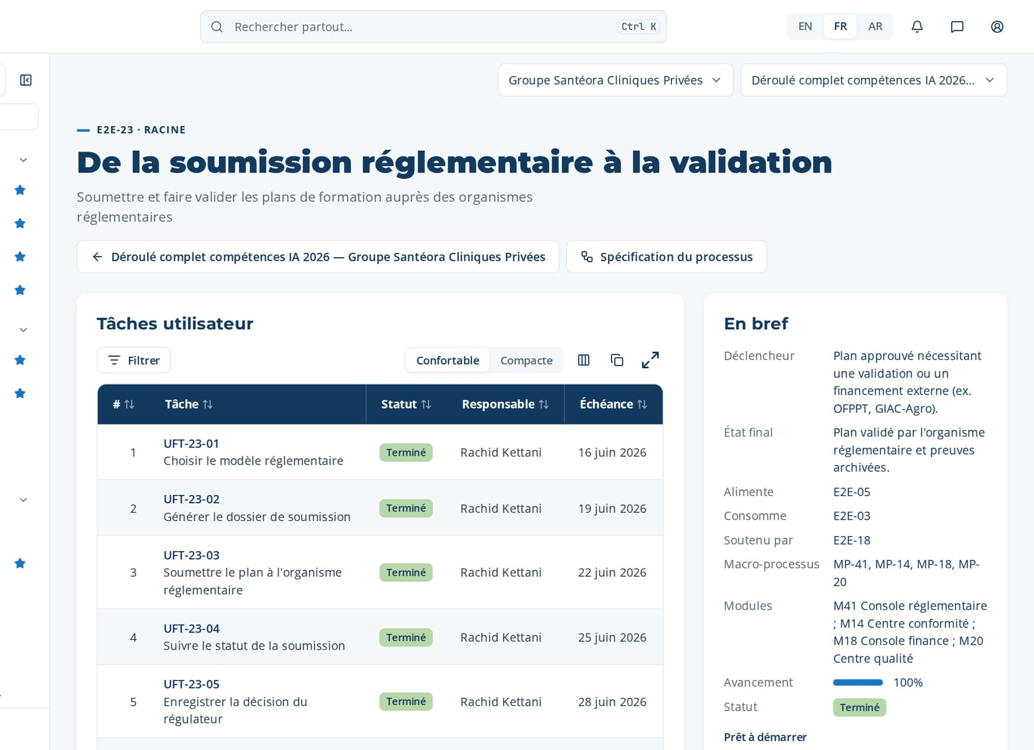
PHASE 3 · E2E-23 · RACINE
De la soumission réglementaire à la validation (suite)
Tâche | Étapes exécutées | Responsable · fait | Ce qui a été saisi
UFT-23-06 Déposer les demandes de remboursement | MP-18.5 Déposer les demandes de remboursement | Kawtar Chraibi 30 juin 2026 | Demandes de remboursement déposées pour 12 actions réalisées : 318 000 MAD.
UFT-23-07 Archiver les preuves de soumission | MP-41.6 Archiver les preuves de soumission MP-18.6 Clôturer la période budgétaire | Rachid Kettani 3 juil. 2026 | Archiver dossier, décision et demandes ; conservation 10 ans.
Macro-processus
MP-41 Validation externe du plan de formation et conformité réglementaire
MP-14 Gestion de la conformité et des certifications
MP-18 Gestion financière et budgétaire
MP-20 Qualité, risques et amélioration continue
Alimente
E2E-05
Soutenu par
E2E-18
La page de E2E-23 dans CortexSkills : ses tâches, responsables et échéances, et la fiche du processus.
Notes:
E2E-23 — tâches restantes

Slide 47
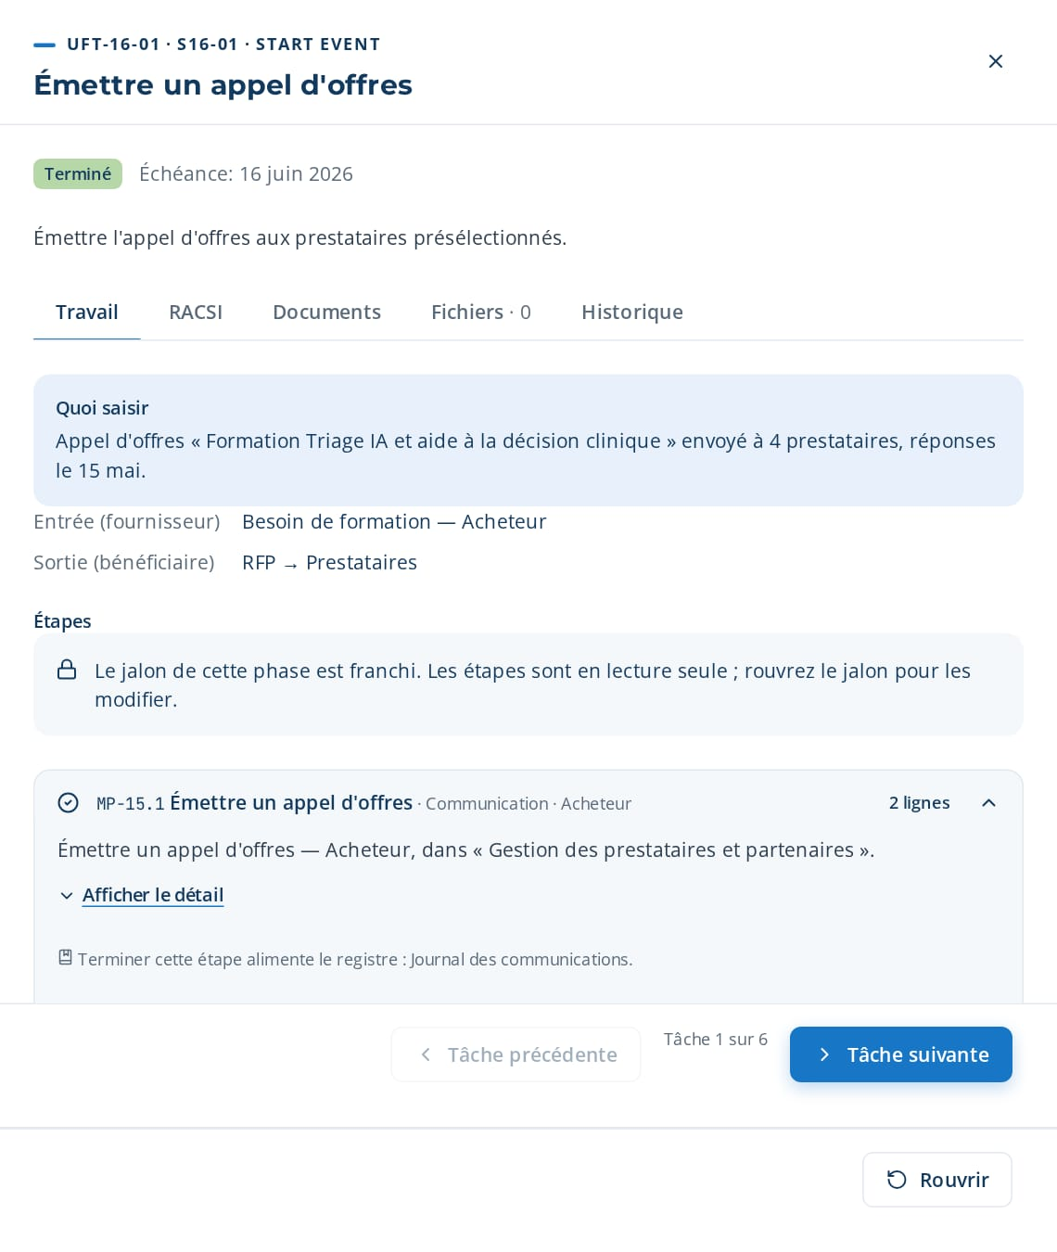
PHASE 3 · E2E-16 · PARTITION DE E2E-15
Du prestataire à la finance
Gérer les prestataires de la sélection au paiement
DÉCLENCHEUR
Besoin de formation nécessitant un prestataire externe.
ÉTAT FINAL
Prestataire choisi, commande émise et paiement approuvé sur la base de la présence.
6 tâches · 10 étapes
17 jours · 3 responsables · 100 %
Macro-processus : MP-15 Gestion des prestataires et partenaires · MP-18 Gestion financière et budgétaire · MP-11 Administration et opérations
Tâche | Étapes exécutées | Responsable · fait | Ce qui a été saisi
UFT-16-01 Émettre un appel d'offres | MP-15.1 Émettre un appel d'offres | Youssef Hajji 15 juin 2026 | Appel d'offres « Formation Triage IA et aide à la décision clinique » envoyé à 4 prestataires, réponses le 15 mai.
UFT-16-02 Noter les offres des prestataires | MP-15.2 Noter les offres des prestataires | Youssef Hajji 18 juin 2026 | Notes : prestataire A 82, B 76, C 64 (prix 40 %, expertise 40 %, références 20 %).
UFT-16-03 Enregistrer et vérifier le prestataire | MP-15.3 Enregistrer la fiche prestataire MP-15.4 Vérifier l'accréditation du prestataire | Youssef Hajji 21 juin 2026 | Enregistrer le prestataire A ; agrément OFPPT vérifié, valable jusqu'en décembre.
UFT-16-04 Émettre le bon de commande | MP-15.5 Émettre le bon de commande MP-18.3 Enregistrer les engagements et coûts réels | Youssef Hajji 24 juin 2026 | Bon de commande PO-2026-044 : 180 000 MAD sur la ligne budgétaire « Triage IA et aide à la décision clinique ».
UFT-16-05 Rapprocher facture, commande et présence | MP-15.6 Rapprocher facture, commande et présence MP-11.5 Rapprocher présences et factures | Reda Hajji 27 juin 2026 | Facture rapprochée du bon de commande et de la présence (3 jours × 12 apprenants) : conforme.
UFT-16-01 ouverte dans CortexSkills : quoi saisir, ses étapes et son résultat.
Suite sur la diapositive suivante
Notes:
E2E-16 Du prestataire à la finance — Cette partition de E2E-15 mène la sélection, le référencement et l'accréditation du prestataire, émet le bon de commande et approuve le paiement après rapprochement facture-commande-présence.
Déclencheur: Besoin de formation nécessitant un prestataire externe.
État final: Prestataire choisi, commande émise et paiement approuvé sur la base de la présence.

Slide 48
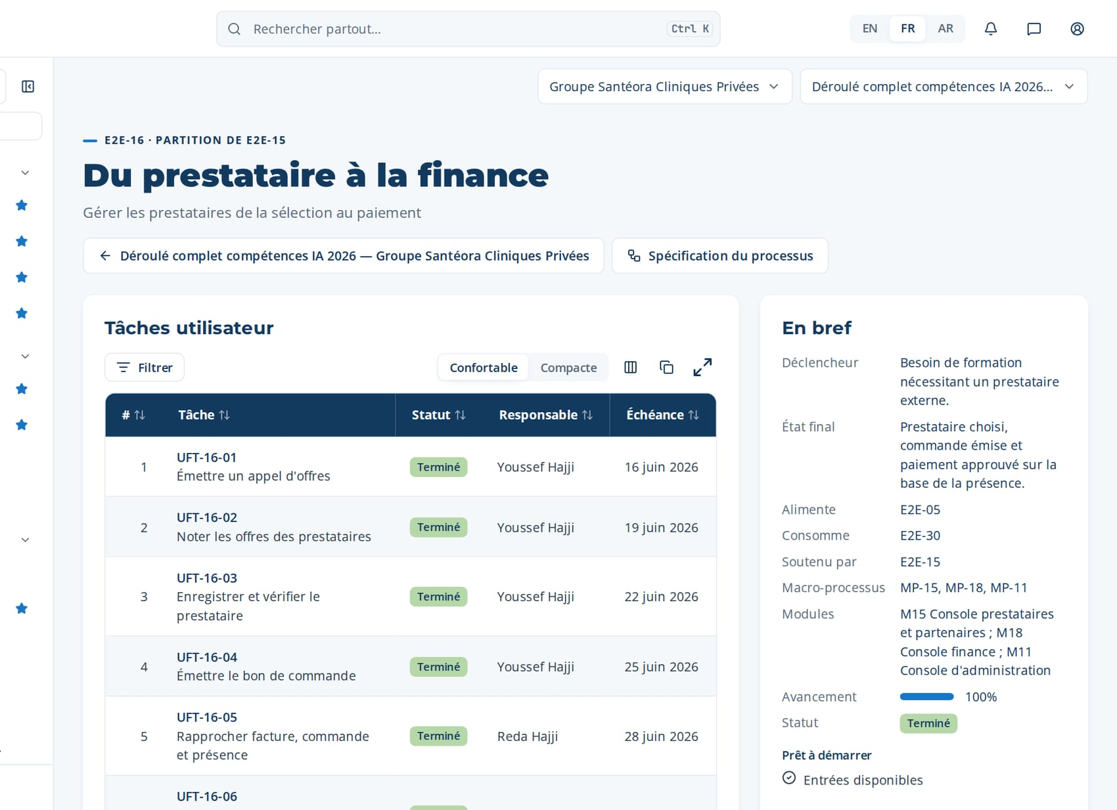
PHASE 3 · E2E-16 · PARTITION DE E2E-15
Du prestataire à la finance (suite)
Tâche | Étapes exécutées | Responsable · fait | Ce qui a été saisi
UFT-16-06 Approuver le paiement du prestataire | MP-15.7 Approuver le paiement du prestataire MP-18.4 Comparer les dépenses au budget | Kawtar Chraibi 30 juin 2026 | Approuver le paiement de 180 000 MAD ; évaluation du prestataire 4/5.
Macro-processus
MP-15 Gestion des prestataires et partenaires
MP-18 Gestion financière et budgétaire
MP-11 Administration et opérations
Alimente
E2E-05
Soutenu par
E2E-15
La page de E2E-16 dans CortexSkills : ses tâches, responsables et échéances, et la fiche du processus.
Notes:
E2E-16 — tâches restantes

Slide 49
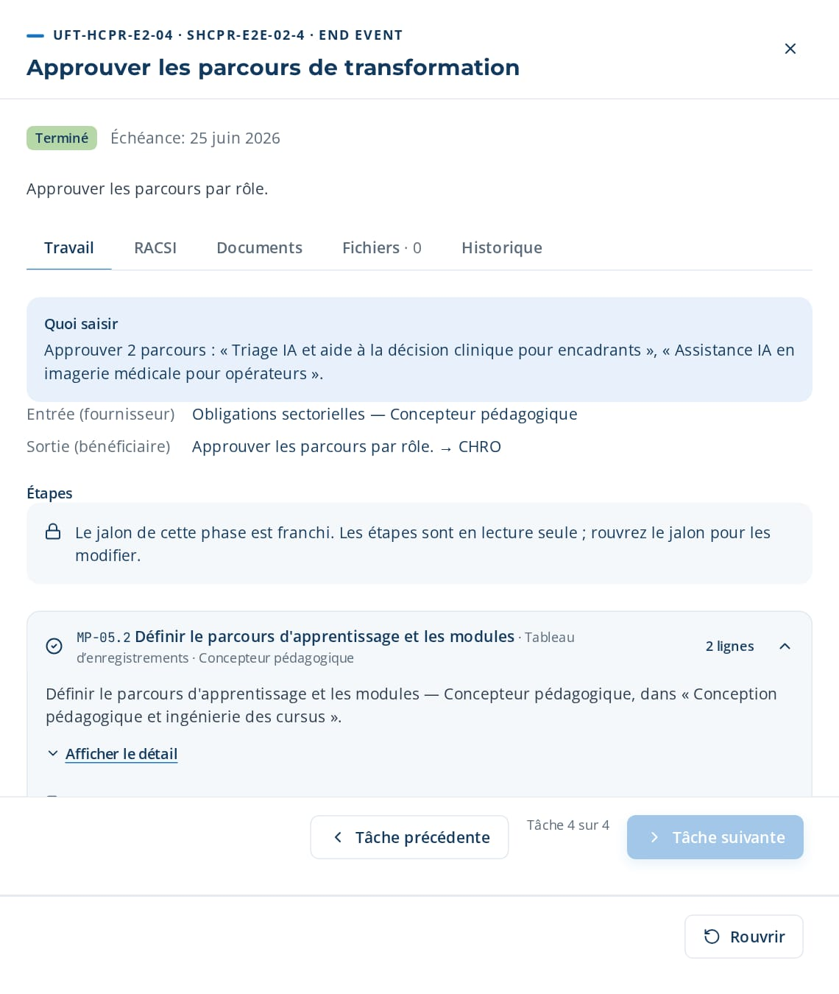
PHASE 3 · HCPR-E2E-02 · VERTICALE
Des compétences critiques au plan de transformation — Établissements de santé
Transformer les écarts de compétences critiques et les cas d'usage numériques et IA en plan de transformation.
DÉCLENCHEUR
Cycle annuel du plan ou évolution technologique dans le secteur Établissements de santé.
ÉTAT FINAL
Parcours de transformation approuvés.
4 tâches · 7 étapes
11 jours · 4 responsables · 100 %
Macro-processus : MP-02 Gestion des compétences · MP-03 Analyse des besoins et diagnostic · MP-05 Conception pédagogique et ingénierie des cursus · HCPR-MP-02 HCPR-MP-02
Tâche | Étapes exécutées | Responsable · fait | Ce qui a été saisi
UFT-HCPR-E2-01 Lister les compétences critiques Soins cliniques et infirmiers | MP-02.1 Définir les familles et niveaux de compétences MP-03.1 Calculer la matrice des écarts | Yassine Berrada 15 juin 2026 | Compétences critiques : 6 pour Soins cliniques et infirmiers, chacune au niveau cible 3.
UFT-HCPR-E2-02 Lister les cas d'usage numériques et IA | MP-03.3 Planifier les entretiens de diagnostic | Amine Lahlou 18 juin 2026 | Cas d'usage : Triage IA et aide à la décision clinique ; Assistance IA en imagerie médicale ; Planification IA des lits et des effectifs.
UFT-HCPR-E2-03 Prévoir les rôles impactés | MP-03.5 Regrouper les besoins en thèmes de formation MP-28.3 Prévoir les écarts de compétences | Anas Hajji 21 juin 2026 | Rôles impactés : encadrants (élevé), opérateurs (moyen) ; accepter la prévision IA.
UFT-HCPR-E2-04 Approuver les parcours de transformation | MP-05.2 Définir le parcours d'apprentissage et les modules MP-05.7 Approuver le document de conception | Ghita Bouzidi 24 juin 2026 | Approuver 2 parcours : « Triage IA et aide à la décision clinique pour encadrants », « Assistance IA en imagerie médicale pour opérateurs ».
UFT-HCPR-E2-04 ouverte dans CortexSkills : quoi saisir, ses étapes et son résultat.
Notes:
HCPR-E2E-02 Des compétences critiques au plan de transformation — Établissements de santé — Transformer les écarts de compétences critiques et les cas d'usage numériques et IA en plan de transformation.
Déclencheur: Cycle annuel du plan ou évolution technologique dans le secteur Établissements de santé.
État final: Parcours de transformation approuvés.

Slide 50
04
E2E-04 De la feuille de route à la conception des cursus
E2E-05 De la conception à la réalisation
E2E-06 Du parcours apprenant à l'engagement
E2E-13 Du contenu à la curation puis au retrait
E2E-14 Formation de l'entreprise étendue
PHASE 4
Conception et déploiement
5 processus · 39 tâches · 99 étapes
11 juil. 2026 – 6 août 2026
Fermée par G4 — Prêt pour le déploiement
Notes:
Conception et déploiement

Slide 51
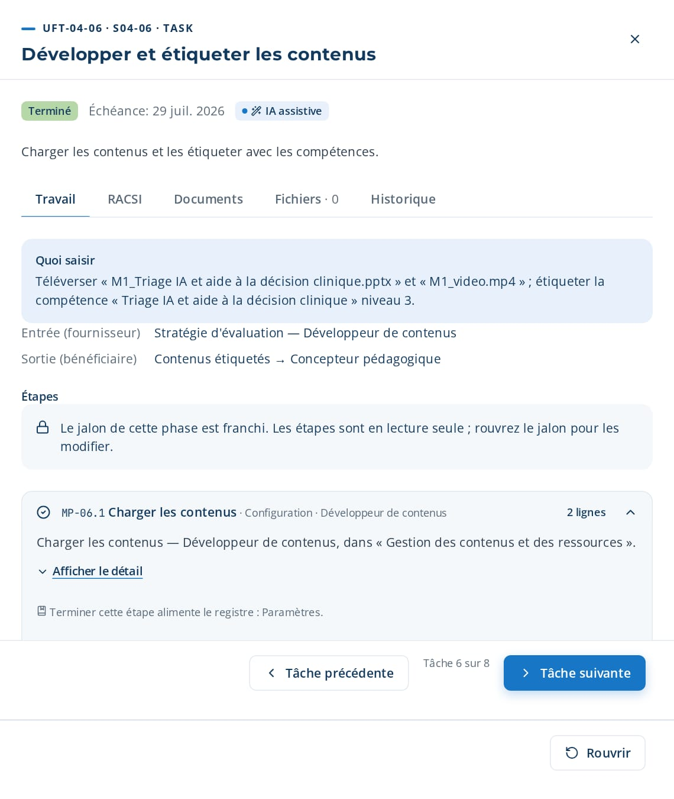
PHASE 4 · E2E-04 · PARTITION DE E2E-03
De la feuille de route à la conception des cursus
Convertir la feuille de route en cartes de cursus, parcours et documents de conception
DÉCLENCHEUR
Rapport d'ingénierie de formation et feuille de route approuvés publiés.
ÉTAT FINAL
Cartes de cursus, parcours d'apprentissage et documents de conception approuvés.
8 tâches · 15 étapes
23 jours · 3 responsables · 100 %
Macro-processus : MP-04 Élaboration du rapport d'ingénierie de formation et de la feuille de route · MP-05 Conception pédagogique et ingénierie des cursus · MP-06 Gestion des contenus et des ressources · MP-23 Localisation, accessibilité et inclusion
Tâche | Étapes exécutées | Responsable · fait | Ce qui a été saisi
UFT-04-01 Créer la carte des cursus | MP-05.1 Créer la carte des cursus à partir de la feuille de route | Ghita Bouzidi 13 juil. 2026 | Cartographie « Triage IA et aide à la décision clinique » : 3 parcours (opérateurs, encadrants, managers), 9 modules.
UFT-04-02 Définir les parcours et modules | MP-05.2 Définir le parcours d'apprentissage et les modules | Ghita Bouzidi 16 juil. 2026 | Parcours « Encadrants — Triage IA et aide à la décision clinique » : 4 modules, 3 jours en mixte (1 jour e-learning, 2 jours d'atelier).
UFT-04-03 Rédiger les objectifs pédagogiques | MP-05.3 Rédiger les objectifs pédagogiques par module | Ghita Bouzidi 19 juil. 2026 | Objectif M1 : « À la fin, l'encadrant lit le tableau de bord Triage IA et aide à la décision clinique et décide l'action d'équipe en 5 minutes. »
UFT-04-04 Proposer la structure des modules | MP-05.4 Proposer la structure des modules | Ghita Bouzidi 22 juil. 2026 | Accepter la structure proposée (intro, démo, pratique, quiz) ; remplacer le quiz par un cas réel Soins cliniques et infirmiers.
UFT-04-06 ouverte dans CortexSkills : quoi saisir, ses étapes et son résultat.
Suite sur la diapositive suivante
Notes:
E2E-04 De la feuille de route à la conception des cursus — Cette partition de E2E-03 convertit la feuille de route en cartes de cursus et parcours, rédige la spécification de conception, la localise et la fait approuver.
Déclencheur: Rapport d'ingénierie de formation et feuille de route approuvés publiés.
État final: Cartes de cursus, parcours d'apprentissage et documents de conception approuvés.

Slide 52
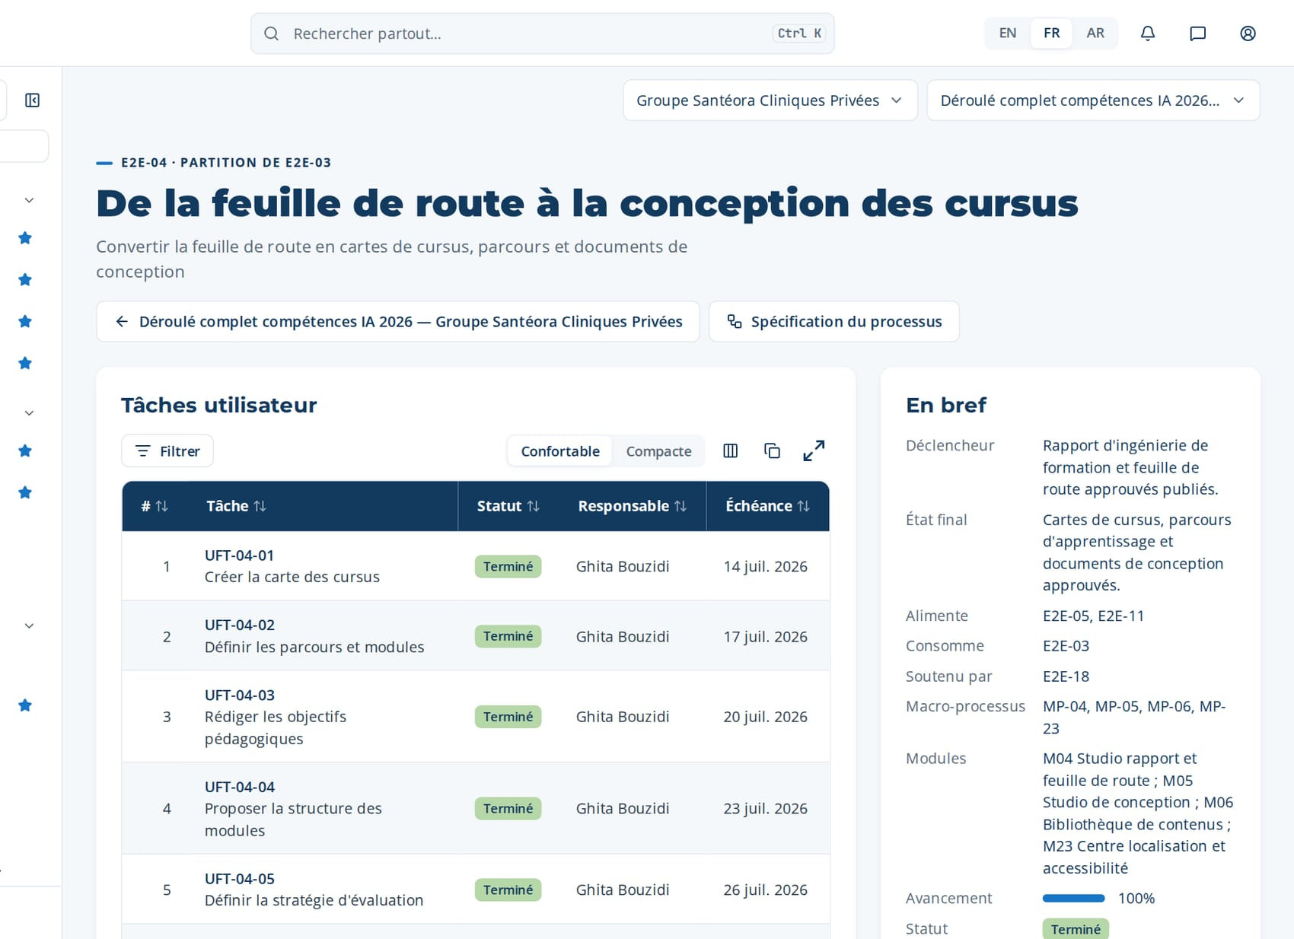
PHASE 4 · E2E-04 · PARTITION DE E2E-03
De la feuille de route à la conception des cursus (suite)
Tâche | Étapes exécutées | Responsable · fait | Ce qui a été saisi
UFT-04-05 Définir la stratégie d'évaluation | MP-05.5 Définir la stratégie d'évaluation | Ghita Bouzidi 25 juil. 2026 | Évaluation : test avant/après (niveau 2) et observation du manager à 30 jours (niveau 3).
UFT-04-06 Développer et étiqueter les contenus | MP-06.1 Charger les contenus MP-06.2 Valider le format du paquet MP-06.5 Étiqueter le contenu avec les compétences | Anas Hajji 28 juil. 2026 | Téléverser « M1_Triage IA et aide à la décision clinique.pptx » et « M1_video.mp4 » ; étiqueter la compétence « Triage IA et aide à la décision clinique » niveau 3.
UFT-04-07 Localiser et vérifier l'accessibilité | MP-23.1 Demander une traduction MP-23.2 Rédiger une traduction automatique MP-23.3 Valider la traduction + 2 autres étapes | Ghita Bouzidi 31 juil. 2026 | Demander les versions FR et AR ; valider la traduction IA ; contrôle d'accessibilité : 0 anomalie bloquante.
UFT-04-08 Approuver le document de conception | MP-05.6 Revoir la conception avec l'expert métier MP-05.7 Approuver le document de conception | Hicham Naciri 3 août 2026 | Décision : conception approuvée. Commentaire : revue expert faite le 12 mai ; prêt pour le déploiement.
La page de E2E-04 dans CortexSkills : ses tâches, responsables et échéances, et la fiche du processus.
Alimente
E2E-05, E2E-11
Soutenu par
E2E-18
Notes:
E2E-04 — tâches restantes

Slide 53
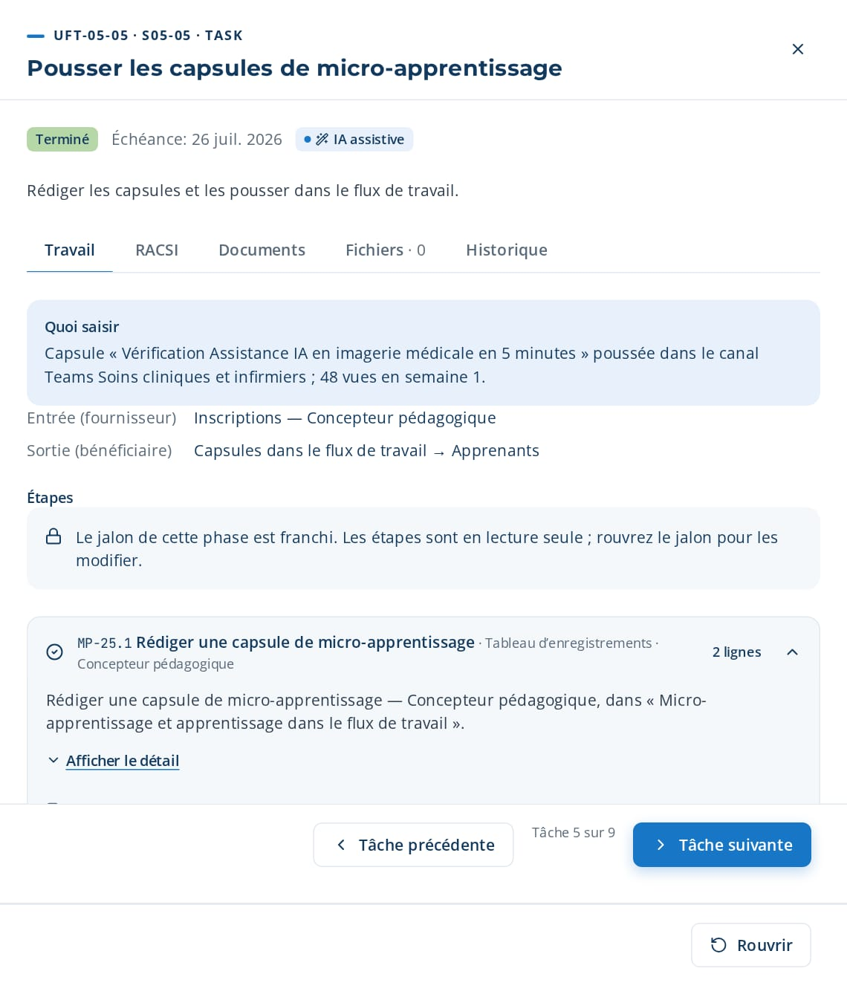
PHASE 4 · E2E-05 · CHAÎNE RACINE / MAÎTRESSE
De la conception à la réalisation
Réaliser la formation selon toutes les modalités
DÉCLENCHEUR
Document de conception approuvé et plan de formation priorisé.
ÉTAT FINAL
Formation réalisée selon toutes les modalités avec présence et achèvement enregistrés.
9 tâches · 27 étapes
26 jours · 4 responsables · 100 %
Macro-processus : MP-05 Conception pédagogique et ingénierie des cursus · MP-06 Gestion des contenus et des ressources · MP-07 Réalisation et mise en œuvre de la formation · MP-11 Administration et opérations · MP-17 Gestion des identités, des accès et de la sécurité · MP-25 Micro-apprentissage et apprentissage dans le flux de travail · MP-30 Apprentissage immersif (RV/RA/simulation)
Tâche | Étapes exécutées | Responsable · fait | Ce qui a été saisi
UFT-05-01 Publier le contenu au catalogue | MP-06.3 Soumettre le contenu à la revue de l'expert MP-06.4 Enregistrer la décision de revue MP-06.6 Publier le contenu au catalogue | Anas Hajji 13 juil. 2026 | Publier le module « M1 Triage IA et aide à la décision clinique » au catalogue ; public : encadrants ; langues EN/FR/AR.
UFT-05-02 Réserver la logistique | MP-11.1 Réserver salles et équipements MP-11.2 Gérer les agendas des formateurs | Reda Hajji 16 juil. 2026 | Salle « Formation A » (20 places) du 3 au 5 juin ; vidéoprojecteur ; agenda du formateur bloqué.
UFT-05-03 Planifier les sessions | MP-07.1 Créer la session de formation MP-07.2 Vérifier les conflits de planning | Reda Hajji 19 juil. 2026 | Session S-01 « Triage IA et aide à la décision clinique — encadrants », 3-5 juin, 12 places, aucun conflit.
UFT-05-04 Inscrire les apprenants et envoyer les convocations | MP-07.3 Inscrire les apprenants à la session MP-07.4 Envoyer les convocations MP-17.1 Provisionner les utilisateurs via SSO | Reda Hajji 22 juil. 2026 | Inscrire 12 encadrants ; convocations envoyées par e-mail et SMS dans la langue de chacun.
UFT-05-05 ouverte dans CortexSkills : quoi saisir, ses étapes et son résultat.
Suite sur la diapositive suivante
Notes:
E2E-05 De la conception à la réalisation — Cette chaîne racine réalise la formation en présentiel, à distance, en micro-apprentissage et en immersif : elle publie les contenus, planifie les sessions, inscrit les apprenants, anime les sessions et les clôture avec présence et achèvement.
Déclencheur: Document de conception approuvé et plan de formation priorisé.
État final: Formation réalisée selon toutes les modalités avec présence et achèvement enregistrés.

Slide 54
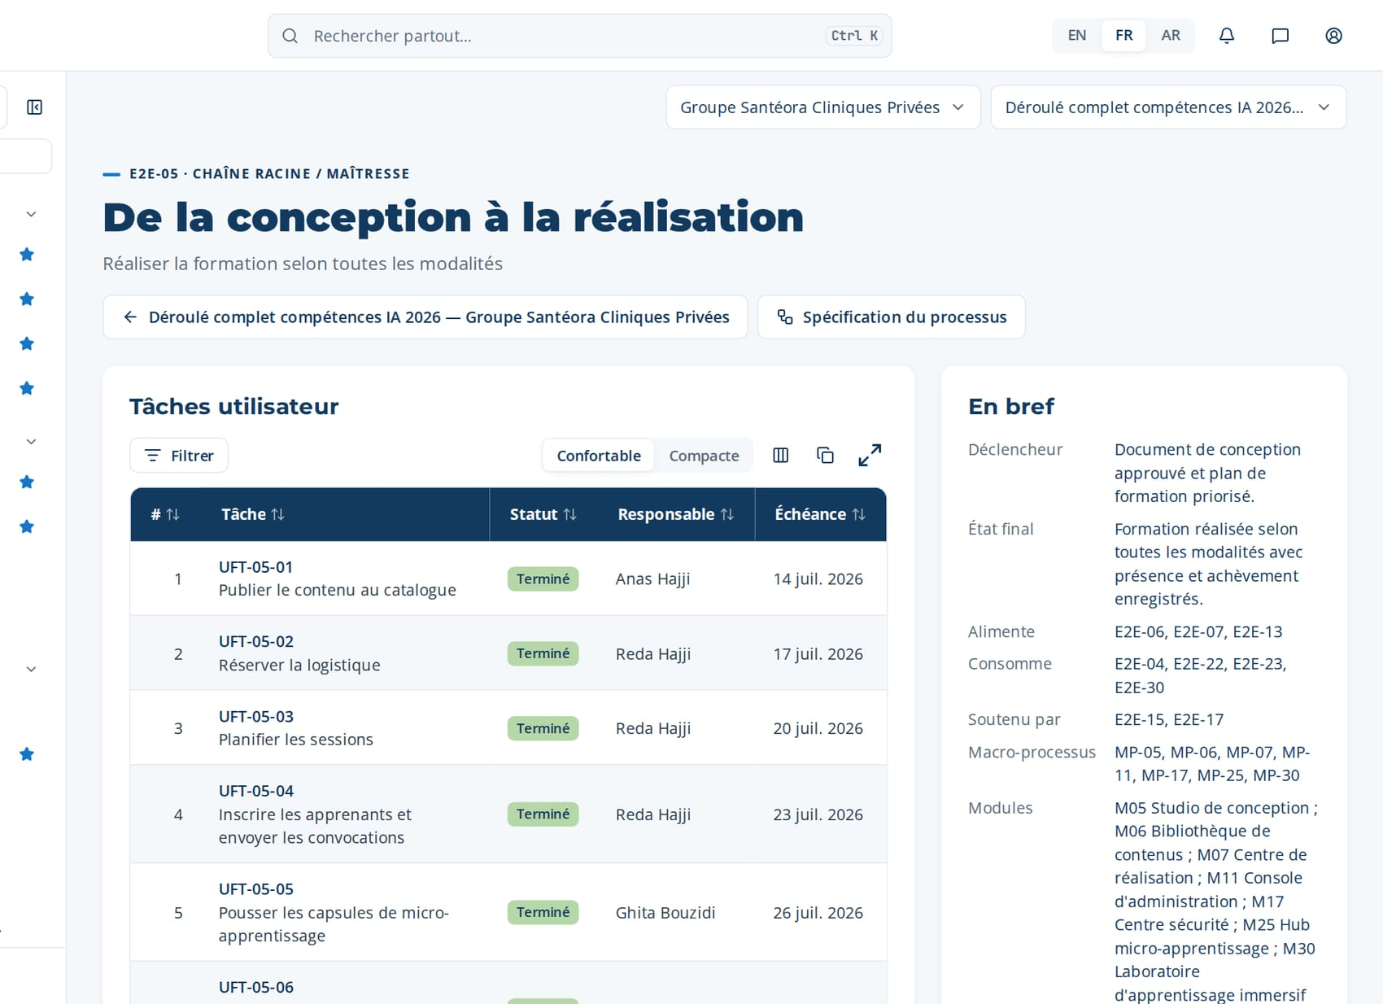
PHASE 4 · E2E-05 · CHAÎNE RACINE / MAÎTRESSE
De la conception à la réalisation (suite)
Tâche | Étapes exécutées | Responsable · fait | Ce qui a été saisi
UFT-05-05 Pousser les capsules de micro-apprentissage | MP-25.1 Rédiger une capsule de micro-apprentissage MP-25.2 Générer un projet de capsule à partir d'une source MP-25.3 Pousser la capsule vers un canal collaboratif + 2 autres étapes | Ghita Bouzidi 25 juil. 2026 | Capsule « Vérification Assistance IA en imagerie médicale en 5 minutes » poussée dans le canal Teams Soins cliniques et infirmiers ; 48 vues en semaine 1.
UFT-05-06 Mener les simulations immersives | MP-30.1 Définir le scénario de simulation MP-30.2 Configurer la notation de la simulation MP-30.3 Lancer la séance de simulation + 3 autres étapes | Zineb Kettani 28 juil. 2026 | Simulation « incident Soins cliniques et infirmiers » : score 78/100 ; notes de débriefing enregistrées ; preuves sauvegardées.
UFT-05-07 Enregistrer la présence | MP-07.5 Enregistrer la présence | Zineb Kettani 31 juil. 2026 | Présence S-01 : 11 présents, 1 absent (justifié). Feuille d'émargement jointe.
UFT-05-08 Clôturer les sessions | MP-07.6 Clôturer la session et enregistrer l'achèvement | Reda Hajji 3 août 2026 | Clôturer S-01 : 11 réussites enregistrées ; attestation remise à chaque participant.
UFT-05-09 Rapprocher et archiver la période | MP-11.5 Rapprocher présences et factures MP-11.6 Archiver les dossiers de la période MP-11.3 Importer les dossiers de formation externes + 1 autres étapes | Reda Hajji 6 août 2026 | Rapprocher la facture INV-2026-118 (3 jours × 12 apprenants) de la présence ; archiver la période T2.
La page de E2E-05 dans CortexSkills : ses tâches, responsables et échéances, et la fiche du processus.
Alimente
E2E-06, E2E-07, E2E-13
Soutenu par
E2E-15, E2E-17
Notes:
E2E-05 — tâches restantes

Slide 55
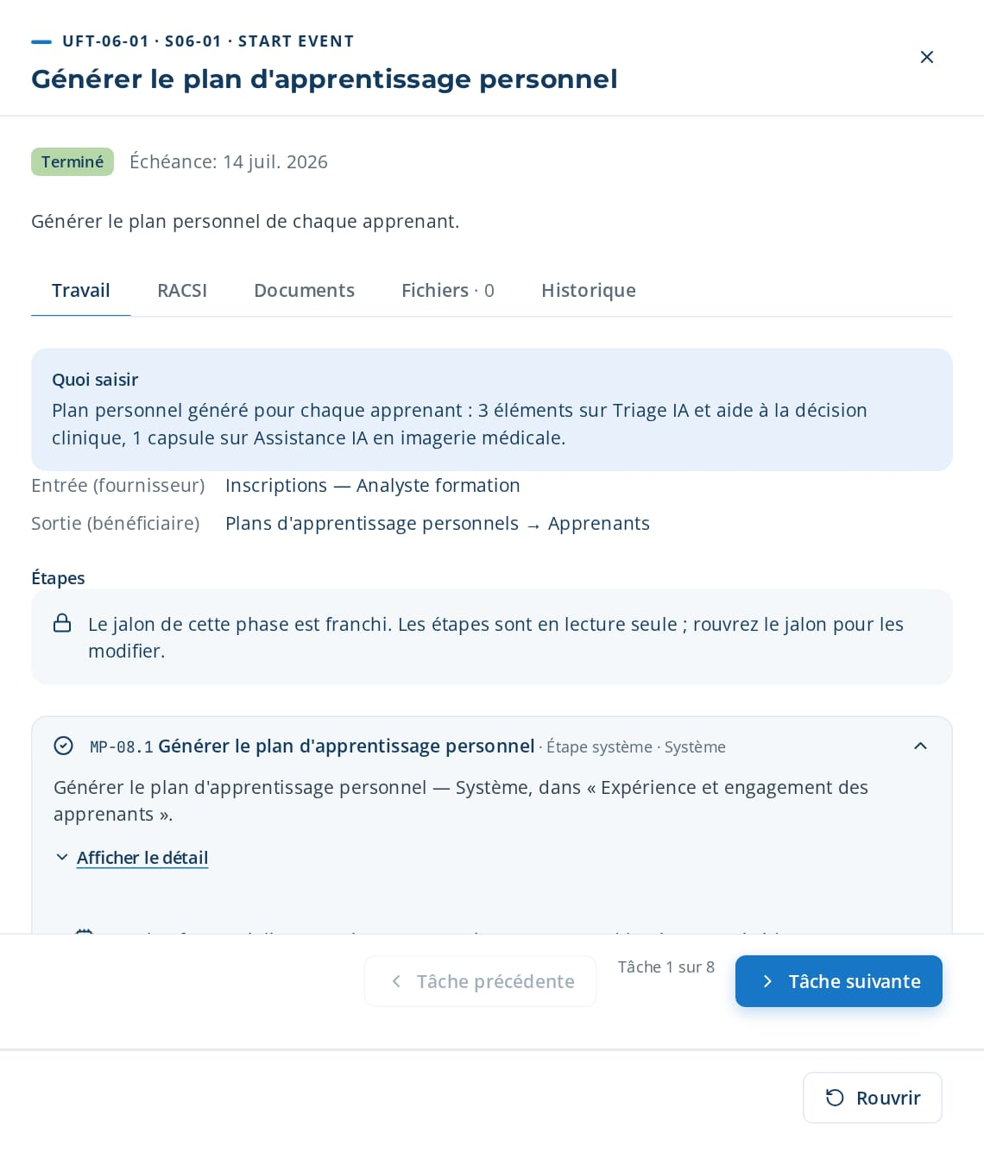
PHASE 4 · E2E-06 · PARTITION DE E2E-05
Du parcours apprenant à l'engagement
Offrir une expérience d'apprentissage personnalisée et engageante
DÉCLENCHEUR
Apprenant inscrit à un parcours ou à une session.
ÉTAT FINAL
Parcours apprenant personnalisé terminé avec engagement mesuré.
8 tâches · 33 étapes
23 jours · 5 responsables · 100 %
Macro-processus : MP-08 Expérience et engagement des apprenants · MP-24 Personnalisation par l'IA et apprentissage adaptatif · MP-25 Micro-apprentissage et apprentissage dans le flux de travail · MP-26 Réseaux d'apprentissage social et collaboratif · MP-27 Ludification et mécanismes d'engagement
Tâche | Étapes exécutées | Responsable · fait | Ce qui a été saisi
UFT-06-01 Générer le plan d'apprentissage personnel | MP-08.1 Générer le plan d'apprentissage personnel | Yassine Berrada 13 juil. 2026 | Plan personnel généré pour chaque apprenant : 3 éléments sur Triage IA et aide à la décision clinique, 1 capsule sur Assistance IA en imagerie médicale.
UFT-06-02 Recommander des éléments d'apprentissage | MP-08.2 Recommander des éléments d'apprentissage MP-24.1 Activer la personnalisation par périmètre | Reda Sefrioui 16 juil. 2026 | Accepter 2 recommandations, en rejeter 1 (« déjà maîtrisé »). Le résultat est journalisé.
UFT-06-03 Adapter le parcours à la performance | MP-24.2 Définir les règles d'adaptation MP-24.3 Adapter le parcours à la performance de l'apprenant MP-24.4 Enregistrer la réponse de l'apprenant à l'adaptation | Ghita Bouzidi 19 juil. 2026 | Règle : si le score du quiz < 60 %, ajouter la capsule de remédiation « bases Triage IA et aide à la décision clinique ».
UFT-06-01 ouverte dans CortexSkills : quoi saisir, ses étapes et son résultat.
Suite sur la diapositive suivante
Notes:
E2E-06 Du parcours apprenant à l'engagement — Cette partition de E2E-05 offre une expérience personnalisée et engageante : plans personnels et recommandations, parcours adaptatifs, apprentissage social, ludification, coaching et suivi de l'engagement.
Déclencheur: Apprenant inscrit à un parcours ou à une session.
État final: Parcours apprenant personnalisé terminé avec engagement mesuré.

Slide 56
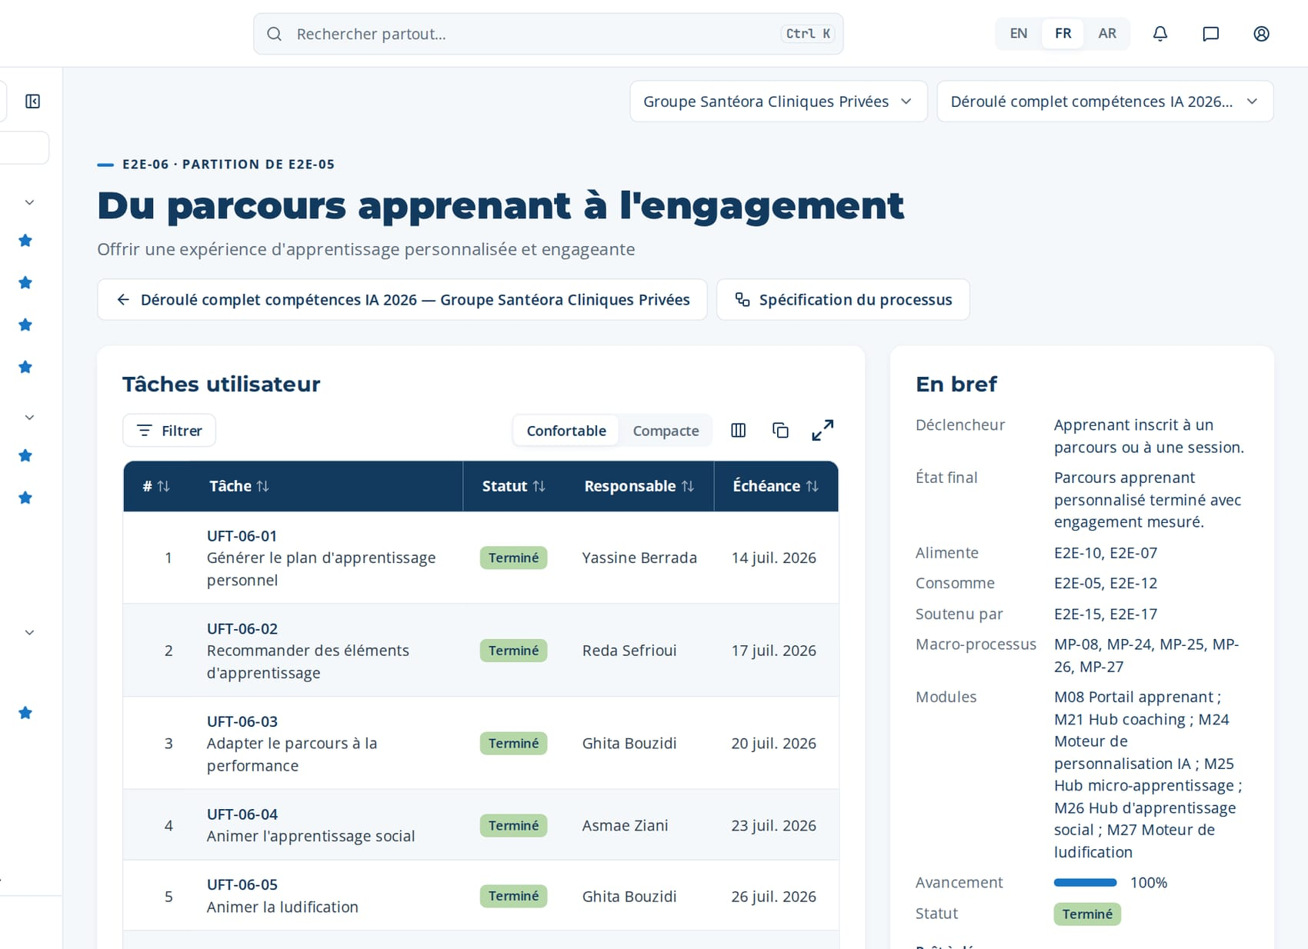
PHASE 4 · E2E-06 · PARTITION DE E2E-05
Du parcours apprenant à l'engagement (suite)
Tâche | Étapes exécutées | Responsable · fait | Ce qui a été saisi
UFT-06-04 Animer l'apprentissage social | MP-26.1 Créer une cohorte d'apprentissage MP-26.2 Inviter les membres du groupe MP-26.3 Publier une question ou une réponse + 3 autres étapes | Asmae Ziani 22 juil. 2026 | Créer la cohorte « Encadrants Triage IA et aide à la décision clinique 2026 » et inviter 12 membres ; première question postée.
UFT-06-05 Animer la ludification | MP-27.1 Définir les règles de points et de badges MP-27.2 Configurer le périmètre du classement MP-27.3 Attribuer des points à l'achèvement + 2 autres étapes | Ghita Bouzidi 25 juil. 2026 | Badge « Praticien Triage IA et aide à la décision clinique » pour 3 modules terminés ; 10 points par capsule.
UFT-06-06 Associer et mener le coaching | MP-21.1 Demander un coaching MP-21.2 Associer un coach à l'apprenant MP-21.3 Planifier les séances de coaching + 3 autres étapes | Nadia Lahlou 28 juil. 2026 | Associer le coach « Encadrant senior Soins cliniques et infirmiers » à 3 apprenants ; 4 séances d'une heure.
UFT-06-07 Recueillir les retours des apprenants | MP-08.3 S'inscrire à l'élément recommandé MP-08.4 Donner un retour sur l'apprentissage | Reda Sefrioui 31 juil. 2026 | Retour : 4,4/5 ; commentaire « plus de cas réels Soins cliniques et infirmiers ».
UFT-06-08 Suivre l'engagement et relancer | MP-08.5 Suivre les indicateurs d'engagement MP-08.6 Déclencher une relance de réengagement MP-24.5 Revoir l'acceptation des recommandations + 5 autres étapes | Yassine Berrada 3 août 2026 | Engagement 81 % ; relance envoyée à 9 apprenants inactifs ; risque d'abandon élevé pour 2 apprenants.
La page de E2E-06 dans CortexSkills : ses tâches, responsables et échéances, et la fiche du processus.
Alimente
E2E-10, E2E-07
Soutenu par
E2E-15, E2E-17
Notes:
E2E-06 — tâches restantes

Slide 57

PHASE 4 · E2E-13 · PARTITION DE E2E-05
Du contenu à la curation puis au retrait
Publier, maintenir et retirer les contenus
DÉCLENCHEUR
Nouveau contenu publié ou contenu dont la date de revue est dépassée.
ÉTAT FINAL
Catalogue sélectionné, maintenu et contenus obsolètes retirés.
7 tâches · 12 étapes
20 jours · 3 responsables · 100 %
Macro-processus : MP-06 Gestion des contenus et des ressources · MP-29 Moteur de curation et d'agrégation de contenus · MP-33 Contenus générés par les utilisateurs et partage de connaissances entre pairs
Tâche | Étapes exécutées | Responsable · fait | Ce qui a été saisi
UFT-13-01 Agréger les catalogues fournisseurs | MP-29.1 Agréger les catalogues fournisseurs | Hicham Naciri 13 juil. 2026 | Agréger 2 catalogues fournisseurs (LinkedIn Learning, Coursera) : 1 240 éléments importés.
UFT-13-02 Recommander des éléments sélectionnés | MP-29.2 Recommander des éléments sélectionnés | Hicham Naciri 16 juil. 2026 | Garder les 15 éléments les mieux classés sur Triage IA et aide à la décision clinique ; rejeter 3 éléments de plus de 3 ans.
UFT-13-03 Approuver et organiser les collections | MP-29.3 Approuver l'élément sélectionné MP-29.4 Organiser une collection | Hicham Naciri 19 juil. 2026 | Collection « Kit de démarrage Triage IA et aide à la décision clinique » : 8 éléments, public encadrants, revue dans 12 mois.
UFT-13-04 Revoir les contenus entre pairs | MP-33.1 Soumettre un contenu utilisateur MP-33.2 Vérifier le contenu au regard de la politique MP-33.3 Relecture par les pairs | Hamza Lahlou 22 juil. 2026 | Vidéo pair « Comment nous utilisons Assistance IA en imagerie médicale au poste » revue par un expert : approuvée avec 1 correction.
UFT-13-05 Promouvoir et noter les contenus | MP-33.5 Transmettre le contenu approuvé à la curation MP-33.6 Noter un contenu utilisateur | Asmae Ziani 25 juil. 2026 | Envoyer le contenu pair approuvé à la curation ; note moyenne des apprenants 4,5/5.
UFT-13-04 ouverte dans CortexSkills : quoi saisir, ses étapes et son résultat.
Suite sur la diapositive suivante
Notes:
E2E-13 Du contenu à la curation puis au retrait — Cette partition de E2E-05 agrège les catalogues fournisseurs, sélectionne et organise les éléments, promeut les contenus entre pairs, signale les contenus à revoir et retire ce qui est obsolète.
Déclencheur: Nouveau contenu publié ou contenu dont la date de revue est dépassée.
État final: Catalogue sélectionné, maintenu et contenus obsolètes retirés.

Slide 58
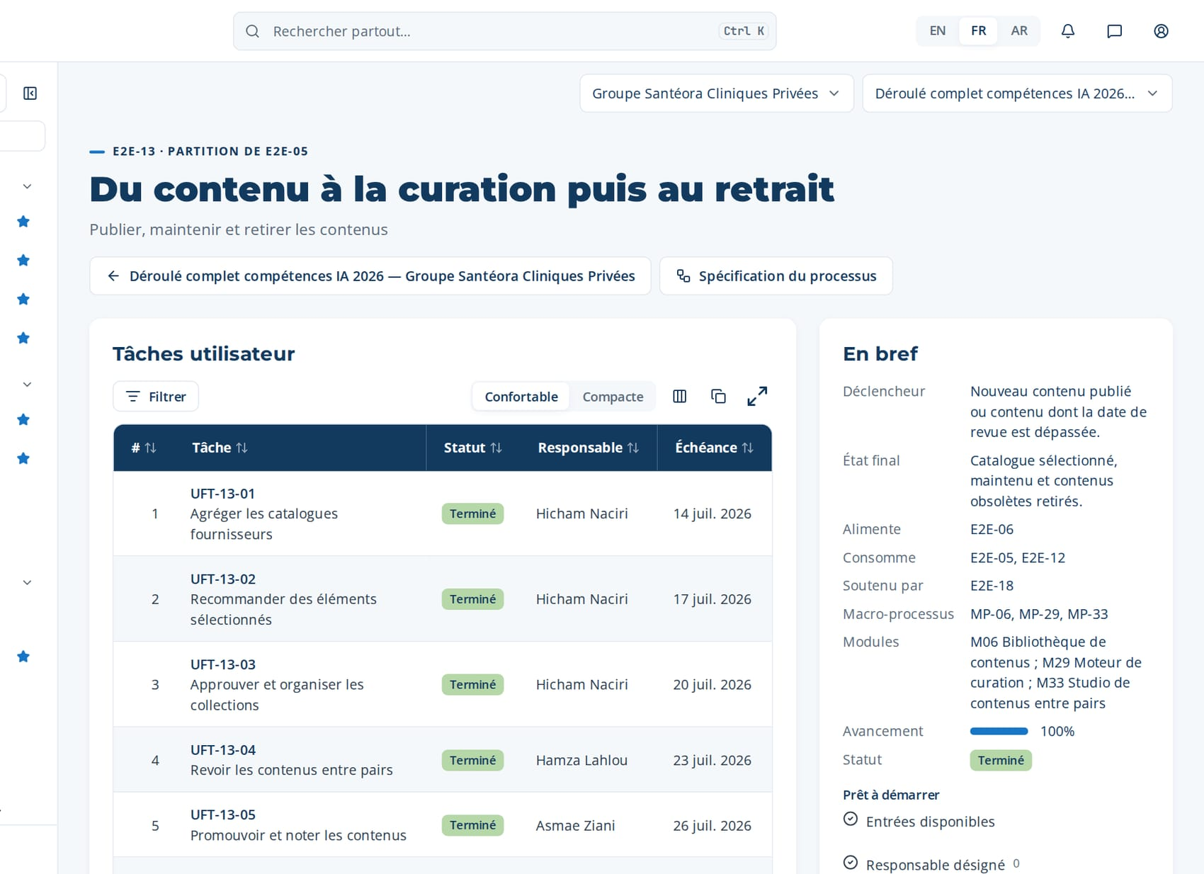
PHASE 4 · E2E-13 · PARTITION DE E2E-05
Du contenu à la curation puis au retrait (suite)
Tâche | Étapes exécutées | Responsable · fait | Ce qui a été saisi
UFT-13-06 Signaler les contenus dont la date de revue est dépassée | MP-29.5 Signaler les contenus dont la date de revue est dépassée | Hicham Naciri 28 juil. 2026 | 14 éléments dépassant la date de revue signalés ; propriétaires notifiés.
UFT-13-07 Retirer les contenus obsolètes | MP-29.6 Retirer les contenus obsolètes MP-25.6 Retirer une capsule à faible valeur | Hicham Naciri 31 juil. 2026 | Retirer 6 éléments obsolètes et 2 capsules à faible valeur ; santé de la bibliothèque 92 %.
Macro-processus
MP-06 Gestion des contenus et des ressources
MP-29 Moteur de curation et d'agrégation de contenus
MP-33 Contenus générés par les utilisateurs et partage de connaissances entre pairs
Alimente
E2E-06
Soutenu par
E2E-18
La page de E2E-13 dans CortexSkills : ses tâches, responsables et échéances, et la fiche du processus.
Notes:
E2E-13 — tâches restantes

Slide 59

PHASE 4 · E2E-14 · CHAÎNE RACINE / MAÎTRESSE
Formation de l'entreprise étendue
Certifier les partenaires et former les clients
DÉCLENCHEUR
Lancement d'un programme de formation partenaires, revendeurs ou clients.
ÉTAT FINAL
Apprenants externes formés, facturés et certifiés.
7 tâches · 12 étapes
20 jours · 3 responsables · 100 %
Macro-processus : MP-22 Entreprise étendue et formation externe · MP-07 Réalisation et mise en œuvre de la formation · MP-14 Gestion de la conformité et des certifications · MP-18 Gestion financière et budgétaire
Tâche | Étapes exécutées | Responsable · fait | Ce qui a été saisi
UFT-14-01 Créer un sous-portail externe | MP-22.1 Créer un sous-portail externe | Yassine Naciri 13 juil. 2026 | Sous-portail « Académie partenaires — Groupe Santéora Cliniques Privées » créé pour distributeurs et installateurs.
UFT-14-02 Configurer le catalogue et les tarifs | MP-22.2 Configurer le catalogue externe et les tarifs MP-18.1 Répartir le budget par thème et par site | Yassine Naciri 16 juil. 2026 | Catalogue : « ISO 7101 pour partenaires » 1 200 MAD ; « Certification Triage IA et aide à la décision clinique » 2 400 MAD.
UFT-14-03 Traiter le paiement et inscrire | MP-22.3 Traiter le paiement en ligne MP-22.4 Inscrire l'apprenant externe | Yassine Naciri 19 juil. 2026 | 18 paiements en ligne traités ; 18 apprenants externes inscrits.
UFT-14-04 Réaliser les sessions externes | MP-07.1 Créer la session de formation MP-07.5 Enregistrer la présence | Reda Hajji 22 juil. 2026 | Session P-01 (virtuelle), 18 invités, 16 présents.
UFT-14-05 Suivre l'achèvement externe | MP-22.5 Suivre l'achèvement externe | Yassine Naciri 25 juil. 2026 | Achèvement : 15 sur 16 ont réussi le quiz final.
UFT-14-02 ouverte dans CortexSkills : quoi saisir, ses étapes et son résultat.
Suite sur la diapositive suivante
Notes:
E2E-14 Formation de l'entreprise étendue — Cette chaîne racine met en place un sous-portail et un catalogue externes, traite le paiement et l'inscription, suit l'achèvement et délivre les certifications partenaires.
Déclencheur: Lancement d'un programme de formation partenaires, revendeurs ou clients.
État final: Apprenants externes formés, facturés et certifiés.

Slide 60
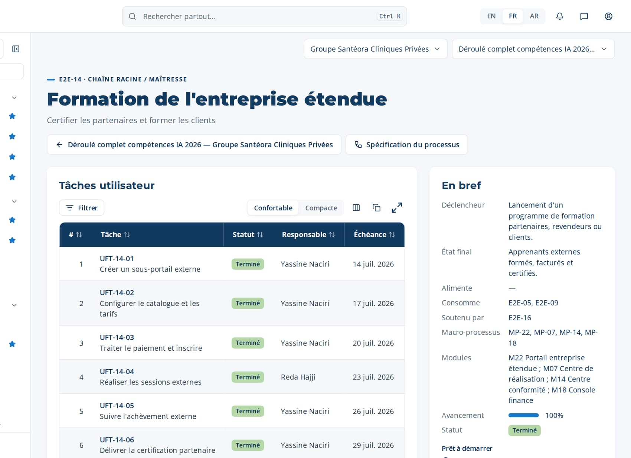
PHASE 4 · E2E-14 · CHAÎNE RACINE / MAÎTRESSE
Formation de l'entreprise étendue (suite)
Tâche | Étapes exécutées | Responsable · fait | Ce qui a été saisi
UFT-14-06 Délivrer la certification partenaire | MP-22.6 Délivrer la certification partenaire MP-14.4 Délivrer le certificat à l'achèvement | Yassine Naciri 28 juil. 2026 | Émettre 15 certificats partenaires valables 2 ans.
UFT-14-07 Rapprocher les revenus externes | MP-18.3 Enregistrer les engagements et coûts réels MP-18.4 Comparer les dépenses au budget | Kawtar Chraibi 31 juil. 2026 | Chiffre d'affaires 43 200 MAD rapproché avec l'ERP ; 0 impayé.
Macro-processus
MP-22 Entreprise étendue et formation externe
MP-07 Réalisation et mise en œuvre de la formation
MP-14 Gestion de la conformité et des certifications
MP-18 Gestion financière et budgétaire
Alimente
—
Soutenu par
E2E-16
La page de E2E-14 dans CortexSkills : ses tâches, responsables et échéances, et la fiche du processus.
Notes:
E2E-14 — tâches restantes

Slide 61
05
E2E-07 De l'évaluation des acquis à l'évaluation de l'efficacité
E2E-08 De l'apprentissage au ROI
E2E-09 De la conformité à la certification
HCPR-E2E-01 Conformité et préparation à la certification — Établissements de santé
PHASE 5
Évaluation, conformité et impact
4 processus · 26 tâches · 43 étapes
8 août 2026 – 31 août 2026
Fermée par G5 — Évaluation et impact validés
Notes:
Évaluation, conformité et impact

Slide 62
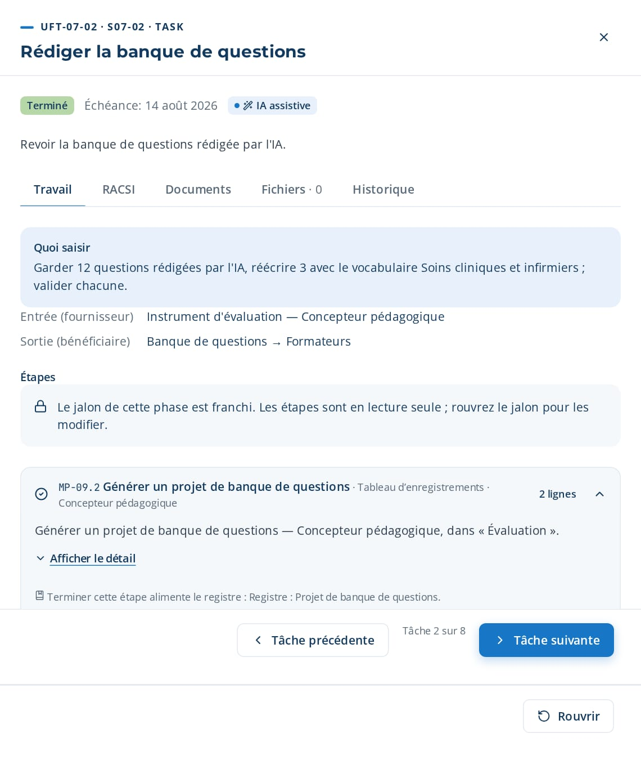
PHASE 5 · E2E-07 · CHAÎNE RACINE / MAÎTRESSE
De l'évaluation des acquis à l'évaluation de l'efficacité
Mesurer l'efficacité de la formation et la progression des compétences
DÉCLENCHEUR
Session ou parcours de formation terminé.
ÉTAT FINAL
Efficacité mesurée sur les niveaux Kirkpatrick 1 à 3 et progression des compétences calculée.
8 tâches · 12 étapes
23 jours · 4 responsables · 100 %
Macro-processus : MP-09 Évaluation · MP-10 Reporting et analyses · MP-20 Qualité, risques et amélioration continue
Tâche | Étapes exécutées | Responsable · fait | Ce qui a été saisi
UFT-07-01 Créer l'instrument d'évaluation | MP-09.1 Créer l'instrument d'évaluation | Ghita Bouzidi 10 août 2026 | Instrument « Test Triage IA et aide à la décision clinique M1 » : 15 questions, seuil de réussite 70 %.
UFT-07-02 Rédiger la banque de questions | MP-09.2 Générer un projet de banque de questions | Ghita Bouzidi 13 août 2026 | Garder 12 questions rédigées par l'IA, réécrire 3 avec le vocabulaire Soins cliniques et infirmiers ; valider chacune.
UFT-07-03 Recueillir le questionnaire de satisfaction (niveau 1) | MP-09.3 Recueillir le questionnaire de satisfaction (niveau 1) | Yassine Berrada 16 août 2026 | Enquête à chaud S-01 : 11 réponses, satisfaction 4,3/5.
UFT-07-04 Enregistrer les résultats d'apprentissage (niveau 2) | MP-09.4 Enregistrer les résultats d'apprentissage (niveau 2) | Zineb Kettani 19 août 2026 | Niveau 2 : pré-test moyen 48 %, post-test 81 % (+33 points).
UFT-07-05 Enregistrer l'observation en situation de travail (niveau 3) | MP-09.5 Enregistrer l'observation en situation de travail (niveau 3) | Karim El Idrissi 22 août 2026 | Niveau 3 (J+30) : 9 encadrants sur 11 appliquent la routine Triage IA et aide à la décision clinique chaque jour.
UFT-07-02 ouverte dans CortexSkills : quoi saisir, ses étapes et son résultat.
Suite sur la diapositive suivante
Notes:
E2E-07 De l'évaluation des acquis à l'évaluation de l'efficacité — Cette chaîne racine construit les instruments d'évaluation, mène les évaluations de réaction, d'apprentissage et de comportement, calcule la progression des compétences et revoit les résultats.
Déclencheur: Session ou parcours de formation terminé.
État final: Efficacité mesurée sur les niveaux Kirkpatrick 1 à 3 et progression des compétences calculée.

Slide 63
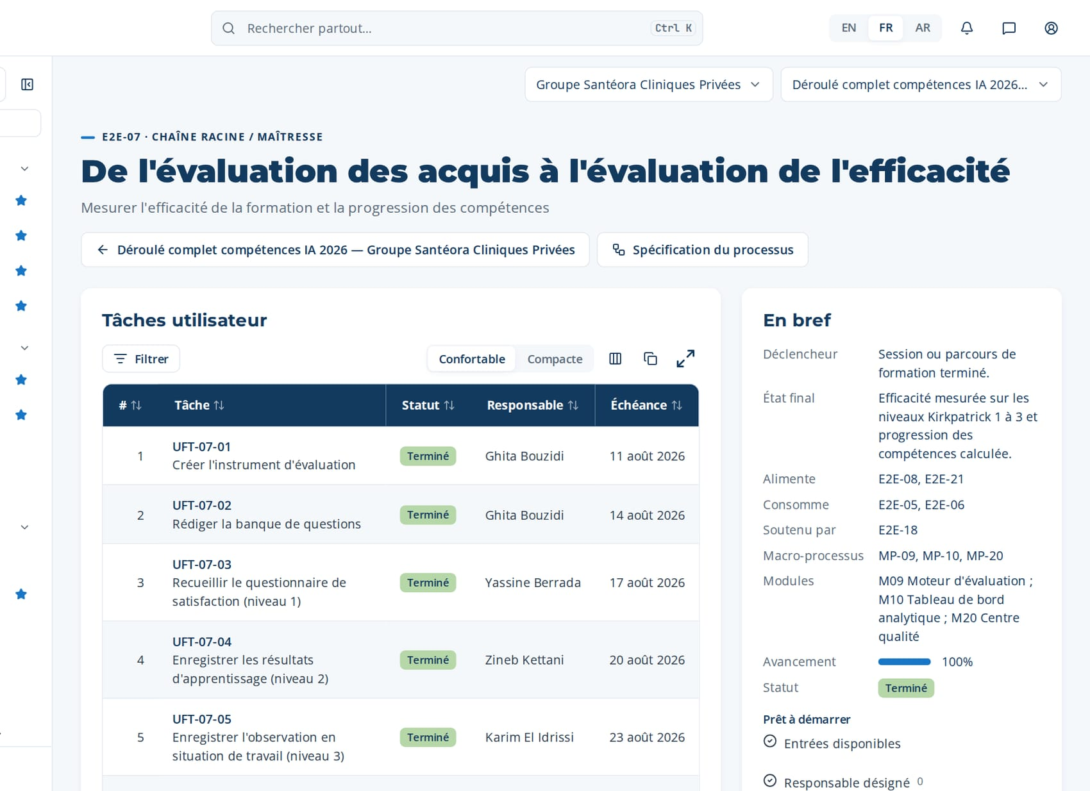
PHASE 5 · E2E-07 · CHAÎNE RACINE / MAÎTRESSE
De l'évaluation des acquis à l'évaluation de l'efficacité (suite)
Tâche | Étapes exécutées | Responsable · fait | Ce qui a été saisi
UFT-07-06 Calculer la progression des compétences | MP-09.6 Calculer la progression des compétences MP-10.3 Actualiser le calcul des indicateurs | Yassine Berrada 25 août 2026 | Progression : Triage IA et aide à la décision clinique de 1,8 à 2,7 (cible 3).
UFT-07-07 Revoir les résultats d'évaluation | MP-09.7 Revoir les résultats d'évaluation MP-20.5 Mener la revue qualité périodique | Yassine Berrada 28 août 2026 | Revue : module M3 sous 70 % de réussite → action d'amélioration confiée au concepteur.
UFT-07-08 Publier le rapport d'évaluation | MP-10.4 Exporter le rapport MP-10.6 Partager les enseignements avec les parties prenantes MP-10.2 Configurer les widgets du tableau de bord | Yassine Berrada 31 août 2026 | Exporter le rapport Kirkpatrick RPT-016 (PDF) et le partager au comité de pilotage.
Macro-processus
MP-09 Évaluation
MP-10 Reporting et analyses
MP-20 Qualité, risques et amélioration continue
Alimente
E2E-08, E2E-21
Soutenu par
E2E-18
La page de E2E-07 dans CortexSkills : ses tâches, responsables et échéances, et la fiche du processus.
Notes:
E2E-07 — tâches restantes

Slide 64
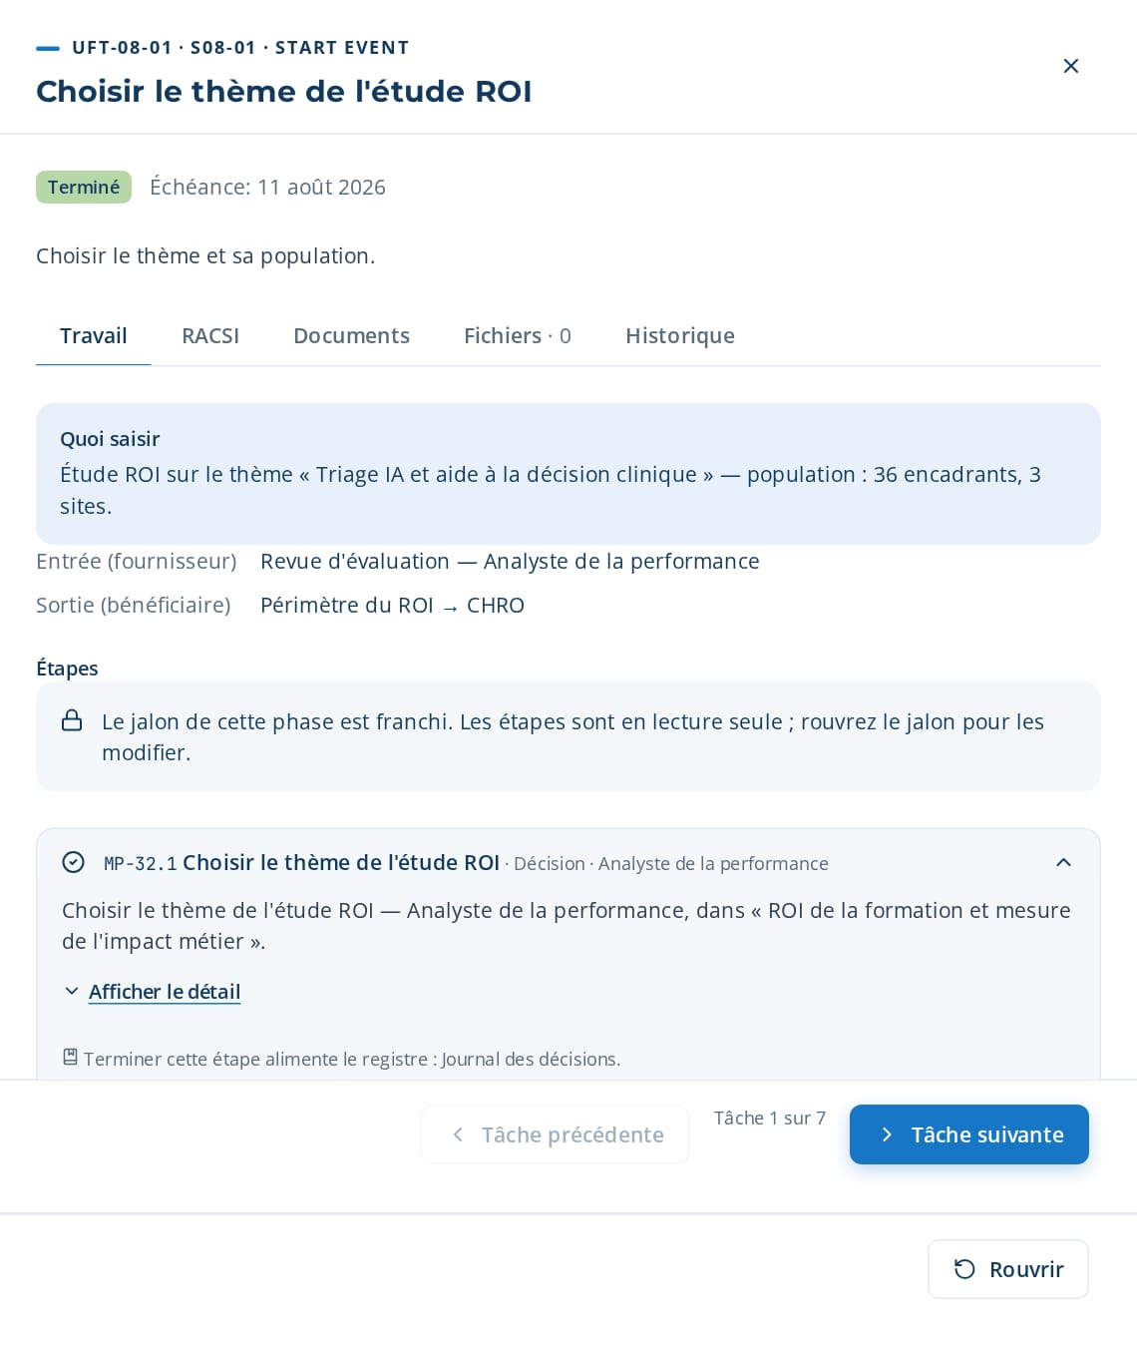
PHASE 5 · E2E-08 · PARTITION DE E2E-07
De l'apprentissage au ROI
Valider le ROI et l'impact métier
DÉCLENCHEUR
Résultats d'évaluation disponibles pour un thème choisi pour une étude de ROI.
ÉTAT FINAL
ROI Phillips validé avec la finance et rapport d'impact métier publié.
7 tâches · 12 étapes
20 jours · 3 responsables · 100 %
Macro-processus : MP-09 Évaluation · MP-10 Reporting et analyses · MP-18 Gestion financière et budgétaire · MP-32 ROI de la formation et mesure de l'impact métier
Tâche | Étapes exécutées | Responsable · fait | Ce qui a été saisi
UFT-08-01 Choisir le thème de l'étude ROI | MP-32.1 Choisir le thème de l'étude ROI | Anas Hajji 10 août 2026 | Étude ROI sur le thème « Triage IA et aide à la décision clinique » — population : 36 encadrants, 3 sites.
UFT-08-02 Définir les indicateurs métier | MP-32.2 Définir les indicateurs métier MP-10.1 Définir le jeu d'indicateurs par public | Anas Hajji 13 août 2026 | Indicateurs : taux de reprise, minutes d'arrêt par poste, heures de ressaisie.
UFT-08-03 Collecter les données de coûts | MP-18.3 Enregistrer les engagements et coûts réels MP-18.4 Comparer les dépenses au budget | Kawtar Chraibi 16 août 2026 | Coûts : conception 60 000 MAD ; animation 180 000 MAD ; temps des participants 95 000 MAD.
UFT-08-04 Isoler l'effet de la formation | MP-32.3 Isoler l'effet de la formation MP-09.6 Calculer la progression des compétences | Anas Hajji 19 août 2026 | Groupe témoin : site B (non formé). Bénéfice isolé : 410 000 MAD par an.
UFT-08-05 Calculer le ROI Phillips | MP-32.4 Calculer le ROI Phillips | Anas Hajji 22 août 2026 | ROI = (410 000 − 335 000) / 335 000 = 22 % ; ratio bénéfice-coût 1,22.
UFT-08-01 ouverte dans CortexSkills : quoi saisir, ses étapes et son résultat.
Suite sur la diapositive suivante
Notes:
E2E-08 De l'apprentissage au ROI — Cette partition de E2E-07 choisit un thème, définit les indicateurs métier, isole l'effet de la formation, calcule le ROI Phillips et publie le rapport d'impact métier.
Déclencheur: Résultats d'évaluation disponibles pour un thème choisi pour une étude de ROI.
État final: ROI Phillips validé avec la finance et rapport d'impact métier publié.

Slide 65

PHASE 5 · E2E-08 · PARTITION DE E2E-07
De l'apprentissage au ROI (suite)
Tâche | Étapes exécutées | Responsable · fait | Ce qui a été saisi
UFT-08-06 Revoir le ROI avec la finance | MP-32.5 Revoir le ROI avec la finance | Kawtar Chraibi 25 août 2026 | Revue finance : hypothèses acceptées ; arrêt valorisé à 180 MAD la minute.
UFT-08-07 Publier le rapport d'impact métier | MP-32.6 Publier le rapport d'impact métier MP-10.4 Exporter le rapport MP-10.5 Interroger les données via l'assistant IA | Hicham Naciri 28 août 2026 | Publier le rapport RPT-012 ROI et impact métier à la direction générale.
Macro-processus
MP-09 Évaluation
MP-10 Reporting et analyses
MP-18 Gestion financière et budgétaire
MP-32 ROI de la formation et mesure de l'impact métier
Alimente
E2E-21
Soutenu par
E2E-16
La page de E2E-08 dans CortexSkills : ses tâches, responsables et échéances, et la fiche du processus.
Notes:
E2E-08 — tâches restantes

Slide 66

PHASE 5 · E2E-09 · CHAÎNE RACINE / MAÎTRESSE
De la conformité à la certification
Garantir un personnel conforme avec des certifications valides
DÉCLENCHEUR
Nouvelle exigence réglementaire ou certification proche de l'expiration.
ÉTAT FINAL
Personnel conforme avec certifications valides et extrait d'audit disponible.
7 tâches · 11 étapes
20 jours · 3 responsables · 100 %
Macro-processus : MP-14 Gestion de la conformité et des certifications · MP-07 Réalisation et mise en œuvre de la formation · MP-09 Évaluation · MP-10 Reporting et analyses
Tâche | Étapes exécutées | Responsable · fait | Ce qui a été saisi
UFT-09-01 Enregistrer une exigence réglementaire | MP-14.1 Enregistrer une exigence réglementaire | Rachid Kettani 10 août 2026 | Exigence « Sensibilisation ISO 7101 », tous les 24 mois, source : clause compétences de ISO 7101.
UFT-09-02 Affecter les formations obligatoires | MP-14.2 Affecter les formations obligatoires par poste | Rachid Kettani 13 août 2026 | Affecter aux postes : opérateur Soins cliniques et infirmiers, encadrant Soins cliniques et infirmiers, contrôleur qualité.
UFT-09-03 Réaliser les sessions obligatoires | MP-07.3 Inscrire les apprenants à la session MP-07.5 Enregistrer la présence | Reda Hajji 16 août 2026 | Inscrire 24 salariés à la session « Sensibilisation ISO 7101 » ; présence enregistrée.
UFT-09-04 Évaluer et certifier | MP-09.4 Enregistrer les résultats d'apprentissage (niveau 2) MP-14.4 Délivrer le certificat à l'achèvement | Zineb Kettani 19 août 2026 | Résultat 86 % ; certificat « Sensibilisation ISO 7101 » émis, valable jusqu'à 2026+2.
UFT-09-05 Calculer la validité des certifications | MP-14.3 Calculer la validité des certifications | Rachid Kettani 22 août 2026 | Validité : 212 valides, 9 expirent sous 60 jours, 3 expirés.
UFT-09-02 ouverte dans CortexSkills : quoi saisir, ses étapes et son résultat.
Suite sur la diapositive suivante
Notes:
E2E-09 De la conformité à la certification — Cette chaîne racine enregistre les exigences réglementaires, affecte les formations obligatoires par poste, suit la validité des certifications, lance les renouvellements et produit l'extrait d'audit de conformité.
Déclencheur: Nouvelle exigence réglementaire ou certification proche de l'expiration.
État final: Personnel conforme avec certifications valides et extrait d'audit disponible.

Slide 67

PHASE 5 · E2E-09 · CHAÎNE RACINE / MAÎTRESSE
De la conformité à la certification (suite)
Tâche | Étapes exécutées | Responsable · fait | Ce qui a été saisi
UFT-09-06 Gérer les renouvellements | MP-14.5 Lancer l'inscription au renouvellement MP-14.6 Confirmer l'achèvement du renouvellement | Rachid Kettani 25 août 2026 | Lancer le renouvellement pour les 12 salariés ; confirmer 10 réussites, 2 reprogrammés.
UFT-09-07 Produire l'extrait d'audit de conformité | MP-14.7 Produire l'extrait d'audit de conformité MP-10.4 Exporter le rapport | Rachid Kettani 28 août 2026 | Exporter l'extrait d'audit de conformité ISO 7101 (XLSX) pour l'auditeur externe.
Macro-processus
MP-14 Gestion de la conformité et des certifications
MP-07 Réalisation et mise en œuvre de la formation
MP-09 Évaluation
MP-10 Reporting et analyses
Alimente
E2E-14
Soutenu par
E2E-18
La page de E2E-09 dans CortexSkills : ses tâches, responsables et échéances, et la fiche du processus.
Notes:
E2E-09 — tâches restantes

Slide 68

PHASE 5 · HCPR-E2E-01 · VERTICALE
Conformité et préparation à la certification — Établissements de santé
Maintenir les rôles réglementés Établissements de santé certifiés selon ISO 7101.
DÉCLENCHEUR
Nouvelle exigence ISO 7101 ou expiration de certification.
ÉTAT FINAL
Extrait de conformité sectorielle émis, rôles critiques certifiés.
4 tâches · 8 étapes
11 jours · 2 responsables · 100 %
Macro-processus : MP-01 Alignement stratégie et gouvernance · MP-02 Gestion des compétences · MP-14 Gestion de la conformité et des certifications · HCPR-MP-01 HCPR-MP-01
Tâche | Étapes exécutées | Responsable · fait | Ce qui a été saisi
UFT-HCPR-E1-01 Enregistrer les obligations ISO 7101 | MP-01.1 Enregistrer les objectifs stratégiques de l'entreprise MP-14.1 Enregistrer une exigence réglementaire | Rachid Kettani 10 août 2026 | Obligation « Formation ISO 7101 », tous les 12 mois, responsable conformité.
UFT-HCPR-E1-02 Relier les obligations aux postes | MP-01.2 Relier les objectifs aux fonctions et aux sites MP-14.2 Affecter les formations obligatoires par poste | Karim Chraibi 13 août 2026 | Reliée à 5 postes Soins cliniques et infirmiers (38 salariés).
UFT-HCPR-E1-03 Suivre la validité des certifications | MP-02.1 Définir les familles et niveaux de compétences MP-14.3 Calculer la validité des certifications | Rachid Kettani 16 août 2026 | Validité : 33 valides, 5 expirent sous 60 jours.
UFT-HCPR-E1-04 Émettre l'extrait de conformité | MP-02.2 Fixer les niveaux cibles par poste MP-14.7 Produire l'extrait d'audit de conformité | Rachid Kettani 19 août 2026 | Extrait émis pour l'audit ISO 7101 du 15 octobre.
UFT-HCPR-E1-01 ouverte dans CortexSkills : quoi saisir, ses étapes et son résultat.
Notes:
HCPR-E2E-01 Conformité et préparation à la certification — Établissements de santé — Maintenir les rôles réglementés Établissements de santé certifiés selon ISO 7101.
Déclencheur: Nouvelle exigence ISO 7101 ou expiration de certification.
État final: Extrait de conformité sectorielle émis, rôles critiques certifiés.

Slide 69
06
E2E-10 Du talent à la mobilité
E2E-11 De l'intégration à la productivité
E2E-12 De la capture au transfert des savoirs
E2E-31 De la mission à la feuille de route
PHASE 6
Talents, savoirs et amélioration continue
4 processus · 30 tâches · 51 étapes
5 sept. 2026 – 28 sept. 2026
Fermée par G6 — Clôture et amélioration continue
Notes:
Talents, savoirs et amélioration continue

Slide 70

PHASE 6 · E2E-10 · CHAÎNE RACINE / MAÎTRESSE
Du talent à la mobilité
Favoriser la mobilité interne et la progression de carrière
DÉCLENCHEUR
Poste interne publié ou revue annuelle de carrière.
ÉTAT FINAL
Mobilité interne décidée avec plan de reconversion affecté.
8 tâches · 18 étapes
23 jours · 4 responsables · 100 %
Macro-processus : MP-13 Développement des talents et des carrières · MP-31 Place de marché des talents par compétences et mobilité interne · MP-02 Gestion des compétences · MP-08 Expérience et engagement des apprenants
Tâche | Étapes exécutées | Responsable · fait | Ce qui a été saisi
UFT-10-01 Modéliser les parcours de carrière | MP-13.1 Modéliser le parcours de carrière MP-13.2 Relier les étapes du parcours aux cibles de compétences | Mehdi Lahlou 7 sept. 2026 | Parcours : opérateur Soins cliniques et infirmiers → chef d'équipe → encadrant, avec cibles de compétences par étape.
UFT-10-02 Publier un poste interne | MP-31.1 Publier un poste interne MP-31.2 Définir les compétences requises | Karim Chraibi 10 sept. 2026 | Poste « Chef d'équipe Soins cliniques et infirmiers », compétences requises : Triage IA et aide à la décision clinique niveau 3, leadership niveau 2.
UFT-10-03 Rapprocher les collaborateurs du poste | MP-31.3 Rapprocher les collaborateurs du poste MP-02.7 Valider l'inventaire des compétences | Karim Chraibi 13 sept. 2026 | Revoir 6 correspondances IA ; garder 4 candidats au score supérieur à 75 %.
UFT-10-04 Postuler à un poste interne | MP-31.4 Postuler à un poste interne | Reda Sefrioui 16 sept. 2026 | Candidature avec note de motivation et accord du manager actuel.
UFT-10-05 Présélectionner les candidats | MP-31.5 Présélectionner les candidats | Karim El Idrissi 19 sept. 2026 | Liste restreinte : 2 candidats ; entretiens les 20 et 21 juin.
UFT-10-02 ouverte dans CortexSkills : quoi saisir, ses étapes et son résultat.
Suite sur la diapositive suivante
Notes:
E2E-10 Du talent à la mobilité — Cette chaîne racine modélise les parcours de carrière, publie les postes internes, rapproche les collaborateurs des postes, présélectionne les candidats et affecte les plans de reconversion.
Déclencheur: Poste interne publié ou revue annuelle de carrière.
État final: Mobilité interne décidée avec plan de reconversion affecté.

Slide 71

PHASE 6 · E2E-10 · CHAÎNE RACINE / MAÎTRESSE
Du talent à la mobilité (suite)
Tâche | Étapes exécutées | Responsable · fait | Ce qui a été saisi
UFT-10-06 Planifier le développement individuel | MP-13.3 Créer le plan de développement individuel MP-13.4 Proposer des actions de développement MP-42.3 Construire le plan de développement du leadership + 1 autres étapes | Karim El Idrissi 22 sept. 2026 | Plan de développement : 2 modules Triage IA et aide à la décision clinique, 1 atelier leadership, 3 mois de mentorat.
UFT-10-07 Affecter un plan de reconversion | MP-31.6 Affecter un plan de reconversion MP-08.1 Générer le plan d'apprentissage personnel | Karim Chraibi 25 sept. 2026 | Affecter le parcours de reconversion « Triage IA et aide à la décision clinique pour chefs d'équipe » au candidat retenu.
UFT-10-08 Revoir carrières et succession | MP-13.5 Mener la revue de carrière MP-13.6 Mettre à jour la préparation à la succession MP-42.5 Revoir le vivier de dirigeants + 1 autres étapes | Mehdi Lahlou 28 sept. 2026 | Préparation à la succession mise à jour : 2 prêts maintenant, 3 prêts sous 12 mois.
La page de E2E-10 dans CortexSkills : ses tâches, responsables et échéances, et la fiche du processus.
Alimente
E2E-11
Soutenu par
E2E-15
Notes:
E2E-10 — tâches restantes

Slide 72

PHASE 6 · E2E-11 · CHAÎNE RACINE / MAÎTRESSE
De l'intégration à la productivité
Accélérer l'atteinte de la productivité
DÉCLENCHEUR
Nouvelle recrue ou mobilité interne confirmée.
ÉTAT FINAL
Collaborateur productif dans le délai cible et intégration clôturée.
7 tâches · 11 étapes
20 jours · 4 responsables · 100 %
Macro-processus : MP-35 Intégration et montée en compétences rapide · MP-07 Réalisation et mise en œuvre de la formation · MP-08 Expérience et engagement des apprenants · MP-13 Développement des talents et des carrières
Tâche | Étapes exécutées | Responsable · fait | Ce qui a été saisi
UFT-11-01 Créer le dossier d'intégration | MP-35.1 Créer le dossier d'intégration | Karim El Idrissi 7 sept. 2026 | Dossier d'intégration du nouveau technicien Soins cliniques et infirmiers, arrivée le 1er juillet, parrain désigné.
UFT-11-02 Générer le parcours 30-60-90 jours | MP-35.2 Générer le parcours 30-60-90 jours MP-08.1 Générer le plan d'apprentissage personnel | Karim Chraibi 10 sept. 2026 | Parcours 30-60-90 : J30 sécurité et ISO 7101 ; J60 Triage IA et aide à la décision clinique ; J90 autonomie au poste.
UFT-11-03 S'inscrire aux sessions d'intégration | MP-07.3 Inscrire les apprenants à la session MP-07.4 Envoyer les convocations | Reda Hajji 13 sept. 2026 | Inscrire à la session d'accueil du 2 juillet ; convocation envoyée.
UFT-11-04 Réaliser les tâches d'intégration | MP-35.3 Réaliser les tâches d'intégration | Reda Sefrioui 16 sept. 2026 | Tâches réalisées : badge, compte informatique, visite sécurité, rencontre équipe.
UFT-11-05 Tenir les points d'étape | MP-35.4 Tenir le point d'étape MP-21.3 Planifier les séances de coaching | Karim El Idrissi 19 sept. 2026 | Point J30 : conforme ; accompagnement nécessaire sur la saisie Triage IA et aide à la décision clinique.
UFT-11-02 ouverte dans CortexSkills : quoi saisir, ses étapes et son résultat.
Suite sur la diapositive suivante
Notes:
E2E-11 De l'intégration à la productivité — Cette chaîne racine prépare le dossier d'intégration, génère le parcours 30-60-90 jours, tient les points d'étape avec l'appui du coaching et confirme le délai d'atteinte de la productivité.
Déclencheur: Nouvelle recrue ou mobilité interne confirmée.
État final: Collaborateur productif dans le délai cible et intégration clôturée.

Slide 73

PHASE 6 · E2E-11 · CHAÎNE RACINE / MAÎTRESSE
De l'intégration à la productivité (suite)
Tâche | Étapes exécutées | Responsable · fait | Ce qui a été saisi
UFT-11-06 Évaluer le délai d'atteinte de la productivité | MP-35.5 Évaluer le délai d'atteinte de la productivité | Karim El Idrissi 22 sept. 2026 | Délai de productivité : 74 jours (cible 90).
UFT-11-07 Clôturer l'intégration | MP-35.6 Clôturer l'intégration MP-13.3 Créer le plan de développement individuel | Karim Chraibi 25 sept. 2026 | Clôturer l'intégration ; rattacher le plan de développement de l'année 1.
Macro-processus
MP-35 Intégration et montée en compétences rapide
MP-07 Réalisation et mise en œuvre de la formation
MP-08 Expérience et engagement des apprenants
MP-13 Développement des talents et des carrières
Alimente
E2E-10
Soutenu par
E2E-17
La page de E2E-11 dans CortexSkills : ses tâches, responsables et échéances, et la fiche du processus.
Notes:
E2E-11 — tâches restantes

Slide 74

PHASE 6 · E2E-12 · CHAÎNE RACINE / MAÎTRESSE
De la capture au transfert des savoirs
Capturer et transférer les savoirs institutionnels
DÉCLENCHEUR
Expert critique identifié comme partant, en retraite ou détenteur de savoirs à risque.
ÉTAT FINAL
Savoirs capturés, publiés et transférés à un successeur validé.
7 tâches · 10 étapes
20 jours · 4 responsables · 100 %
Macro-processus : MP-34 Capture et transfert des savoirs d'experts · MP-12 Culture d'apprentissage et gestion des connaissances · MP-33 Contenus générés par les utilisateurs et partage de connaissances entre pairs · MP-06 Gestion des contenus et des ressources
Tâche | Étapes exécutées | Responsable · fait | Ce qui a été saisi
UFT-12-01 Identifier les experts critiques | MP-34.1 Identifier les experts critiques | Karim Chraibi 7 sept. 2026 | Expert critique : ingénieur senior Soins cliniques et infirmiers, départ à la retraite dans 8 mois ; risque de perte : élevé.
UFT-12-02 Planifier les séances de capture | MP-34.2 Planifier les séances de capture | Asmae Ziani 10 sept. 2026 | Plan de capture : 4 séances de 90 minutes sur le dépannage et les pratiques ISO 7101.
UFT-12-03 Enregistrer l'entretien d'expert | MP-34.3 Enregistrer l'entretien d'expert | Asmae Ziani 13 sept. 2026 | Entretien 1 enregistré (82 minutes) ; transcription jointe.
UFT-12-04 Structurer les savoirs | MP-34.4 Structurer les savoirs à partir de la transcription | Asmae Ziani 16 sept. 2026 | Accepter la structure IA : 5 modes de défaillance, 12 contrôles, 3 règles de décision ; corriger 2 termes techniques.
UFT-12-05 Publier un article de connaissance | MP-12.1 Publier un article de connaissance MP-12.2 Indexer l'article pour la recherche MP-33.4 Approuver la publication | Asmae Ziani 19 sept. 2026 | Publier l'article « Guide de dépannage — Soins cliniques et infirmiers » en EN/FR/AR ; indexé pour la recherche.
UFT-12-01 ouverte dans CortexSkills : quoi saisir, ses étapes et son résultat.
Suite sur la diapositive suivante
Notes:
E2E-12 De la capture au transfert des savoirs — Cette chaîne racine identifie les experts critiques, enregistre et structure leurs savoirs, les publie et valide leur transfert aux successeurs.
Déclencheur: Expert critique identifié comme partant, en retraite ou détenteur de savoirs à risque.
État final: Savoirs capturés, publiés et transférés à un successeur validé.

Slide 75

PHASE 6 · E2E-12 · CHAÎNE RACINE / MAÎTRESSE
De la capture au transfert des savoirs (suite)
Tâche | Étapes exécutées | Responsable · fait | Ce qui a été saisi
UFT-12-06 Affecter le parcours au successeur | MP-34.5 Affecter le parcours au successeur MP-06.6 Publier le contenu au catalogue | Karim El Idrissi 22 sept. 2026 | Affecter le parcours du successeur : article + 3 séances en binôme avec l'expert.
UFT-12-07 Valider l'achèvement du transfert | MP-34.6 Valider l'achèvement du transfert | Hamza Lahlou 25 sept. 2026 | Transfert validé : le successeur a résolu seul 4 cas tests sur 5.
Macro-processus
MP-34 Capture et transfert des savoirs d'experts
MP-12 Culture d'apprentissage et gestion des connaissances
MP-33 Contenus générés par les utilisateurs et partage de connaissances entre pairs
MP-06 Gestion des contenus et des ressources
Alimente
E2E-13, E2E-06
Soutenu par
E2E-17
La page de E2E-12 dans CortexSkills : ses tâches, responsables et échéances, et la fiche du processus.
Notes:
E2E-12 — tâches restantes

Slide 76

PHASE 6 · E2E-31 · RACINE (FEUILLE DE ROUTE)
De la mission à la feuille de route
Définir la feuille de route post-mission et l'amélioration continue
DÉCLENCHEUR
Clôture de la mission d'ingénierie de formation en cours (E2E-19).
ÉTAT FINAL
Feuille de route post-mission approuvée avec missions futures et plan d'amélioration continue.
8 tâches · 12 étapes
23 jours · 5 responsables · 100 %
Macro-processus : MP-50 Feuille de route post-mission et amélioration continue · MP-36 Gestion des missions de conseil · MP-19 Conduite du changement et adoption · MP-12 Culture d'apprentissage et gestion des connaissances · MP-16 Gouvernance des données, de l'IA et des intégrations
Tâche | Étapes exécutées | Responsable · fait | Ce qui a été saisi
UFT-31-01 Consolider les constats de la mission | MP-50.1 Consolider les constats de la mission | Nadia Lahlou 7 sept. 2026 | Constats : 6 livrables, 3 enseignements, 2 sujets ouverts (SI, organisation).
UFT-31-02 Définir les perspectives | MP-50.2 Définir les perspectives | Nadia Lahlou 10 sept. 2026 | Perspectives : programme Planification IA des lits et des effectifs, deuxième vague pour le niveau OP.
UFT-31-03 Planifier le coaching individuel | MP-50.3 Planifier le coaching individuel | Amine Lahlou 13 sept. 2026 | Coaching individuel : 6 managers, 6 séances chacun sur 6 mois.
UFT-31-04 Planifier l'optimisation organisationnelle | MP-50.4 Planifier l'optimisation organisationnelle | Mehdi Lahlou 16 sept. 2026 | Optimisation organisationnelle : fusionner 2 cellules de planification ; mettre à jour 11 fiches.
UFT-31-05 Planifier la réhabilitation du SI | MP-50.5 Planifier la réhabilitation du SI | Omar El Idrissi 19 sept. 2026 | Réhabilitation SI : connecter SIRH et plateforme de formation ; supprimer 2 tableurs.
UFT-31-02 ouverte dans CortexSkills : quoi saisir, ses étapes et son résultat.
Suite sur la diapositive suivante
Notes:
E2E-31 De la mission à la feuille de route — Cette chaîne racine définit la feuille de route à long terme au-delà de la mission en cours, y compris les missions futures (coaching individuel, optimisation organisationnelle, réhabilitation/réingénierie du SI), les indicateurs et les tableaux de bord.
Déclencheur: Clôture de la mission d'ingénierie de formation en cours (E2E-19).
État final: Feuille de route post-mission approuvée avec missions futures et plan d'amélioration continue.

Slide 77

PHASE 6 · E2E-31 · RACINE (FEUILLE DE ROUTE)
De la mission à la feuille de route (suite)
Tâche | Étapes exécutées | Responsable · fait | Ce qui a été saisi
UFT-31-06 Définir les indicateurs et tableaux de bord | MP-50.6 Définir les indicateurs et tableaux de bord | Anas Hajji 22 sept. 2026 | KPI : couverture de formation, délai d'acquisition, ROI par thème ; tableau de bord mensuel.
UFT-31-07 Prioriser les missions futures | MP-50.7 Prioriser les missions futures MP-50.8 Valider la feuille de route avec la direction | Nadia Lahlou 25 sept. 2026 | Missions prioritaires : 1 réhabilitation SI, 2 coaching, 3 optimisation organisationnelle.
UFT-31-08 Publier la feuille de route | MP-50.9 Publier la feuille de route post-mission MP-50.10 Suivre l'exécution de la feuille de route MP-50.11 Améliorer la feuille de route en continu + 1 autres étapes | Nadia Lahlou 28 sept. 2026 | Publier la feuille de route post-mission RPT-010 au comité de direction.
Macro-processus
MP-50 Feuille de route post-mission et amélioration continue
MP-36 Gestion des missions de conseil
MP-19 Conduite du changement et adoption
MP-12 Culture d'apprentissage et gestion des connaissances
MP-16 Gouvernance des données, de l'IA et des intégrations
Alimente
E2E-17, E2E-18
Soutenu par
—
La page de E2E-31 dans CortexSkills : ses tâches, responsables et échéances, et la fiche du processus.
Notes:
E2E-31 — tâches restantes

Slide 78
00
E2E-15 Données, IA et intégrations
E2E-17 Du changement à l'adoption
E2E-18 Qualité, risques et amélioration
PHASE 0
Catalyseurs (transverses à toutes les phases)
3 processus · 21 tâches · 34 étapes
18 avr. 2026 – 31 juil. 2026
Sur toutes les phases
Notes:
Catalyseurs (transverses à toutes les phases)

Slide 79

PHASE 0 · E2E-15 · RACINE / CATALYSEUR
Données, IA et intégrations
Gouverner les données, l'IA et les intégrations
DÉCLENCHEUR
Nouvelle intégration, source de données ou cas d'usage IA à gouverner.
ÉTAT FINAL
Intégrations, données et IA gouvernées, avec santé, conservation et usage revus.
7 tâches · 11 étapes
20 jours · 3 responsables · 100 %
Macro-processus : MP-16 Gouvernance des données, de l'IA et des intégrations · MP-17 Gestion des identités, des accès et de la sécurité · MP-10 Reporting et analyses · MP-24 Personnalisation par l'IA et apprentissage adaptatif · MP-28 Analytique prédictive de l'apprentissage et intelligence
Tâche | Étapes exécutées | Responsable · fait | Ce qui a été saisi
UFT-15-01 Enregistrer une intégration externe | MP-16.1 Enregistrer une intégration externe | Loubna Mansouri 20 avr. 2026 | Enregistrer l'intégration « SIRH — Workday » (INT-HR-01) ; référence d'identifiants stockée chiffrée.
UFT-15-02 Mapper les champs et vérifier la santé | MP-16.2 Mapper les champs de l'intégration MP-16.3 Vérifier la santé de l'intégration | Omar El Idrissi 23 avr. 2026 | Mapper les champs : employee_id → matricule ; position → poste. Test de santé : succès.
UFT-15-03 Lancer la synchronisation SIRH | MP-16.4 Lancer la synchronisation SIRH MP-16.5 Revoir les rejets de synchronisation | Omar El Idrissi 26 avr. 2026 | Synchronisation : 1 204 fiches mises à jour, 3 rejetées (poste manquant) — corrigées.
UFT-15-04 Définir une règle de conservation des données | MP-16.6 Définir une règle de conservation des données | Yassine Berrada 29 avr. 2026 | Conservation : réponses aux questionnaires 3 ans ; dossiers de formation 10 ans.
UFT-15-05 Tenir le registre des cas d'usage IA | MP-16.7 Tenir le registre des cas d'usage IA | Loubna Mansouri 2 mai 2026 | Ajouter le cas d'usage « Synthèse des rapports de poste » (Assistif), version 1.
UFT-15-01 ouverte dans CortexSkills : quoi saisir, ses étapes et son résultat.
Suite sur la diapositive suivante
Notes:
E2E-15 Données, IA et intégrations — Ce catalyseur enregistre les intégrations et mappe les champs, lance la synchronisation SIRH, fixe les règles de conservation, tient le registre des cas d'usage IA et leur activation, et revoit l'usage de l'IA.
Déclencheur: Nouvelle intégration, source de données ou cas d'usage IA à gouverner.
État final: Intégrations, données et IA gouvernées, avec santé, conservation et usage revus.

Slide 80

PHASE 0 · E2E-15 · RACINE / CATALYSEUR
Données, IA et intégrations (suite)
Tâche | Étapes exécutées | Responsable · fait | Ce qui a été saisi
UFT-15-06 Définir l'activation de l'IA par périmètre | MP-16.8 Définir l'activation de l'IA par périmètre MP-24.1 Activer la personnalisation par périmètre | Loubna Mansouri 5 mai 2026 | Activer AIUC-35 et AIUC-36 pour l'organisation ; forçage Off pour le projet pilote B.
UFT-15-07 Revoir le journal d'usage de l'IA | MP-16.9 Revoir le journal d'usage de l'IA MP-28.2 Valider la qualité du jeu de données | Omar El Idrissi 8 mai 2026 | Revue d'usage : 412 suggestions — 71 % acceptées, 20 % modifiées, 9 % rejetées.
Macro-processus
MP-16 Gouvernance des données, de l'IA et des intégrations
MP-17 Gestion des identités, des accès et de la sécurité
MP-10 Reporting et analyses
MP-24 Personnalisation par l'IA et apprentissage adaptatif
MP-28 Analytique prédictive de l'apprentissage et intelligence
Alimente
All E2E processes
Soutenu par
—
La page de E2E-15 dans CortexSkills : ses tâches, responsables et échéances, et la fiche du processus.
Notes:
E2E-15 — tâches restantes

Slide 81

PHASE 0 · E2E-17 · RACINE / CATALYSEUR
Du changement à l'adoption
Favoriser une adoption durable et le changement de culture
DÉCLENCHEUR
Plan approuvé ou nouvelle capacité de la plateforme nécessitant une adoption.
ÉTAT FINAL
Adoption durable atteinte et groupes à faible adoption renforcés.
7 tâches · 11 étapes
20 jours · 3 responsables · 100 %
Macro-processus : MP-19 Conduite du changement et adoption · MP-12 Culture d'apprentissage et gestion des connaissances · MP-08 Expérience et engagement des apprenants · MP-26 Réseaux d'apprentissage social et collaboratif
Tâche | Étapes exécutées | Responsable · fait | Ce qui a été saisi
UFT-17-01 Évaluer l'impact du changement | MP-19.1 Évaluer l'impact du changement | Yassine Fassi 13 juil. 2026 | Impact : encadrants Soins cliniques et infirmiers élevé, opérateurs moyen, fonctions support faible.
UFT-17-02 Construire le plan d'adoption | MP-19.2 Construire le plan d'adoption | Yassine Fassi 16 juil. 2026 | Plan d'adoption : message du sponsor, 6 relais, points de 15 minutes chaque semaine pendant 8 semaines.
UFT-17-03 Lancer la campagne de communication | MP-19.3 Lancer la campagne de communication | Yassine Fassi 19 juil. 2026 | Campagne « Triage IA et aide à la décision clinique — pourquoi c'est important » par e-mail, intranet et écrans.
UFT-17-04 Ouvrir l'espace communautaire | MP-12.3 Créer un espace communautaire MP-12.4 Modérer les publications MP-26.1 Créer une cohorte d'apprentissage | Asmae Ziani 22 juil. 2026 | Espace communautaire « Questions Triage IA et aide à la décision clinique » ouvert ; règles de modération publiées.
UFT-17-05 Suivre l'usage et l'adoption | MP-19.4 Suivre l'usage et l'adoption MP-08.5 Suivre les indicateurs d'engagement | Yassine Berrada 25 juil. 2026 | Utilisateurs actifs hebdomadaires : 64 % de la population cible.
UFT-17-04 ouverte dans CortexSkills : quoi saisir, ses étapes et son résultat.
Suite sur la diapositive suivante
Notes:
E2E-17 Du changement à l'adoption — Ce catalyseur évalue l'impact du changement, construit le plan d'adoption, mène la campagne de communication, suit l'usage, détecte les groupes à faible adoption et mène des actions de renforcement.
Déclencheur: Plan approuvé ou nouvelle capacité de la plateforme nécessitant une adoption.
État final: Adoption durable atteinte et groupes à faible adoption renforcés.

Slide 82

PHASE 0 · E2E-17 · RACINE / CATALYSEUR
Du changement à l'adoption (suite)
Tâche | Étapes exécutées | Responsable · fait | Ce qui a été saisi
UFT-17-06 Identifier les groupes à faible adoption | MP-19.5 Identifier les groupes à faible adoption | Yassine Fassi 28 juil. 2026 | Faible adoption confirmée pour l'équipe de nuit (31 %) ; un groupe rejeté (faux positif).
UFT-17-07 Mener les actions de renforcement | MP-19.6 Mener les actions de renforcement MP-08.6 Déclencher une relance de réengagement | Yassine Fassi 31 juil. 2026 | Renforcement : coaching de l'équipe de nuit ; adoption à 58 % après 4 semaines.
Macro-processus
MP-19 Conduite du changement et adoption
MP-12 Culture d'apprentissage et gestion des connaissances
MP-08 Expérience et engagement des apprenants
MP-26 Réseaux d'apprentissage social et collaboratif
Alimente
E2E-01, E2E-05, E2E-06
Soutenu par
E2E-15
La page de E2E-17 dans CortexSkills : ses tâches, responsables et échéances, et la fiche du processus.
Notes:
E2E-17 — tâches restantes

Slide 83

PHASE 0 · E2E-18 · RACINE / CATALYSEUR
Qualité, risques et amélioration
Améliorer les processus et maîtriser les risques
DÉCLENCHEUR
Risque enregistré, revue qualité périodique due ou test de contrôle planifié.
ÉTAT FINAL
Risques maîtrisés, actions évaluées par une autre personne, contrôles notés.
7 tâches · 12 étapes
20 jours · 2 responsables · 100 %
Macro-processus : MP-20 Qualité, risques et amélioration continue · MP-16 Gouvernance des données, de l'IA et des intégrations · MP-17 Gestion des identités, des accès et de la sécurité · MP-09 Évaluation
Tâche | Étapes exécutées | Responsable · fait | Ce qui a été saisi
UFT-18-01 Enregistrer un risque ou une opportunité | MP-20.1 Enregistrer un risque ou une opportunité | Soukaina Bennani 20 avr. 2026 | Risque « Formateurs indisponibles au T3 » : probabilité 3, impact 4, score 12.
UFT-18-02 Affecter une action de maîtrise | MP-20.2 Affecter une action de maîtrise | Soukaina Bennani 23 avr. 2026 | Action : contractualiser un second prestataire ; responsable acheteur ; évaluateur responsable qualité.
UFT-18-03 Exécuter l'action d'amélioration | MP-20.3 Exécuter l'action d'amélioration | Soukaina Bennani 26 avr. 2026 | Action réalisée : contrat-cadre signé avec le prestataire B ; preuve jointe.
UFT-18-04 Évaluer l'efficacité de l'action | MP-20.4 Évaluer l'efficacité de l'action | Soukaina Bennani 29 avr. 2026 | Verdict : efficace. L'évaluateur est un utilisateur différent du responsable.
UFT-18-02 ouverte dans CortexSkills : quoi saisir, ses étapes et son résultat.
Suite sur la diapositive suivante
Notes:
E2E-18 Qualité, risques et amélioration — Ce catalyseur enregistre risques et opportunités, affecte et exécute les actions de maîtrise, fait évaluer chaque action par un autre utilisateur, mène les revues qualité périodiques et met à jour l'efficacité des contrôles.
Déclencheur: Risque enregistré, revue qualité périodique due ou test de contrôle planifié.
État final: Risques maîtrisés, actions évaluées par une autre personne, contrôles notés.

Slide 84

PHASE 0 · E2E-18 · RACINE / CATALYSEUR
Qualité, risques et amélioration (suite)
Tâche | Étapes exécutées | Responsable · fait | Ce qui a été saisi
UFT-18-05 Revoir les accès et la sécurité | MP-17.4 Revoir le journal des violations d'accès MP-17.6 Appliquer la limite de tentatives de connexion MP-17.2 Attribuer des rôles à l'utilisateur + 2 autres étapes | Omar El Idrissi 2 mai 2026 | Revue des accès : 2 comptes inactifs désactivés ; 0 tentative inter-organisations.
UFT-18-06 Mener la revue qualité périodique | MP-20.5 Mener la revue qualité périodique MP-09.7 Revoir les résultats d'évaluation | Soukaina Bennani 5 mai 2026 | Compte rendu de revue qualité : 3 KPI rouges, 2 actions ouvertes, prochaine revue dans 30 jours.
UFT-18-07 Mettre à jour l'efficacité des contrôles | MP-20.6 Mettre à jour la note d'efficacité des contrôles | Soukaina Bennani 8 mai 2026 | Efficacité du contrôle CTRL-002 : Efficace ; CTRL-031 : Partiellement efficace.
Macro-processus
MP-20 Qualité, risques et amélioration continue
MP-16 Gouvernance des données, de l'IA et des intégrations
MP-17 Gestion des identités, des accès et de la sécurité
MP-09 Évaluation
Alimente
E2E-03, E2E-07, E2E-09
Soutenu par
—
La page de E2E-18 dans CortexSkills : ses tâches, responsables et échéances, et la fiche du processus.
Notes:
E2E-18 — tâches restantes

Slide 85
RÉSULTATS
Ce que le déroulé a produit, en chiffres
Chaque chiffre est la valeur saisie ou calculée à l’étape indiquée dessous
187
6
1,33 M
réponses au questionnaire consolidées
thèmes construits à partir de 23 besoins validés
MAD de budget formation net approuvé
UFT-03-06
UFT-03-05
UFT-01-05
+33 pts
9 / 11
22 %
score au test, de 48 % à 81 % (niveau 2)
superviseurs appliquent la routine à J+30
ROI, ratio bénéfice-coût 1,22
UFT-07-04
UFT-07-05
UFT-08-05

Slide 86




RÉSULTATS
La formation mesurée à chaque niveau de Kirkpatrick
Session S-01, triage IA et aide à la décision clinique pour les superviseurs
Niveau 1 — Réaction
Enquête à chaud S-01 : 11 réponses, satisfaction 4,3/5.
Niveau 2 — Apprentissage
Niveau 2 : pré-test moyen 48 %, post-test 81 % (+33 points).
Niveau 3 — Comportement
Niveau 3 (J+30) : 9 encadrants sur 11 appliquent la routine Triage IA et aide à la décision clinique chaque jour.
Niveau 4 — ROI
ROI = (410 000 − 335 000) / 335 000 = 22 % ; ratio bénéfice-coût 1,22.
Satisfaction 4,3/5 affichée à 86 % ; 9 participants sur 11 affichés à 82 %. Source : tâches UFT-07-03 à UFT-07-05.

Slide 87

RÉSULTATS
Tous les KPI du projet dans la cible
61 KPI sur 61 au vert — les dix premiers
ID | KPI | Valeur | Cible | Statut
KPI-001 | Couverture des objectifs stratégiques | 108 | 100 | Dans la cible
KPI-002 | Taux de validation de l'inventaire des compétences | 102,6 | 95 | Dans la cible
KPI-003 | Taux d'écarts critiques | 8,2 | 10 | Dans la cible
KPI-004 | Délai de production du rapport d'ingénierie de formation | 24,6 | 30 | Dans la cible
KPI-005 | Délai d'approbation de la conception | 16,4 | 20 | Dans la cible
KPI-006 | Conformité de la licence % | 108 | 100 | Dans la cible
KPI-007 | Délai de publication des contenus | 12,3 | 15 | Dans la cible
KPI-008 | Taux de remplissage des sessions | 91,8 | 85 | Dans la cible
KPI-009 | Taux de réalisation du plan | 97,2 | 90 | Dans la cible
KPI-010 | Taux d'achèvement des apprenants | 86,4 | 80 | Dans la cible
Page des KPI du projet dans CortexSkills.

Slide 88

LIVRABLES
La campagne de questionnaires
Campagne à trois formulaires (direction générale, encadrement, collaborateurs), canaux, taux de réponse et complétude.

Slide 89

LIVRABLES
Le plan de formation 2026
Programmes, formations, agendas par demi-journée et règles d’or vérifiées sur chaque formation.

Slide 90

LIVRABLES
38 documents publiés, versionnés et approuvés
Rapport d’ingénierie de formation, plan de formation, audit, rapport ROI et les autres documents, chacun avec un auteur, un approbateur et une date de revue.

Slide 91

LIVRABLES
Des rapports standard prêts à exporter
34 rapports standard, prévisualisés et téléchargés en PDF, Excel ou Word.

Slide 92


PROCHAINES ÉTAPES
Parcours proposé pour vos cliniques
Les durées sont indicatives et fixées avec vous lors de l’atelier de cadrage
1
2
3
Atelier de cadrage
Pilote sur une clinique
Déploiement sur toutes les cliniques
Une demi-journée : sites, fonctions, niveaux de décision, orientation et parties prenantes — phase 1 dans l’application.
Questionnaires, diagnostic et rapport d’ingénierie de formation sur vos données — phases 1 à 3.
Déploiement, évaluation jusqu’au ROI et amélioration continue — phases 4 à 6.
Installation sur votre cloud privé ou sur site, sous licence ; interface et documents en français, anglais et arabe.

Slide 93
Merci
POWERACT Consulting · CortexSkills, l’ingénierie de formation pour la santé
Questions et échanges

